Slide 1
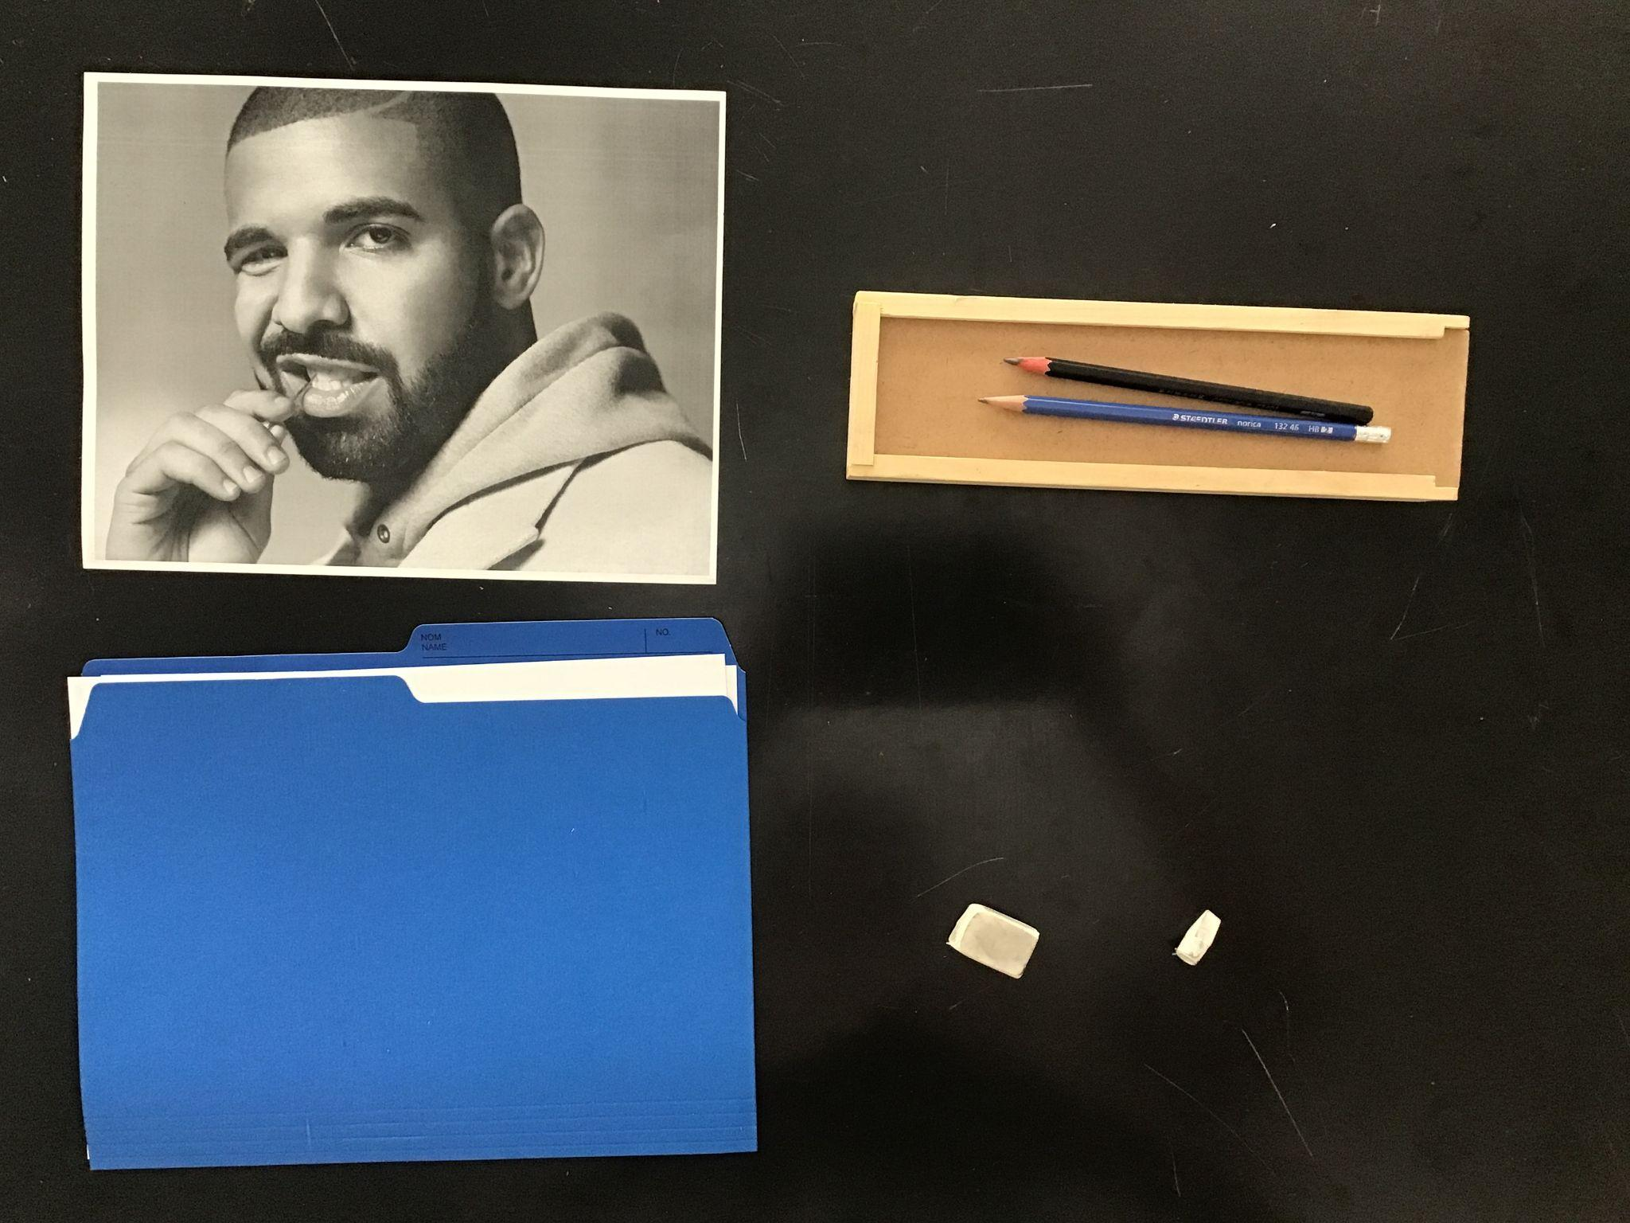
Today you need
portrait photos
pencils
One chair per table only! 📵
Folder with good copy paper
erasers
Notes:
Record Art 10 translations in notes only, Summer 2025 generated on 8/9/2025
Today you need your drawing kit from your cubby, and the good copy of your portrait drawing.
===
shqiptare - Albanian
Sot ju duhet kompleti juaj i vizatimit nga fëmija juaj dhe një kopje e mirë e vizatimit tuaj të portretit.
አማርኛ - Amharic
ዛሬ የስዕል መሳርያዎን ከcubbyዎ እና የቁም ስዕልዎ ጥሩ ቅጂ ያስፈልገዎታል።
عربي - Arabic
اليوم تحتاج إلى مجموعة الرسم الخاصة بك من خزانتك، ونسخة جيدة من رسم صورتك الشخصية.
հայերեն - Armenian
Այսօր ձեզ անհրաժեշտ է ձեր ձագուկից ձեր նկարչական հավաքածուն և ձեր դիմանկարի լավ պատճենը:
Català - Catalan
Avui necessiteu el vostre kit de dibuix del vostre cubby i la bona còpia del vostre dibuix de retrat.
中文 - Chinese
今天，您需要从您的小隔间中取出绘图工具包，以及您肖像画的精美副本。
Nederlands - Dutch
Vandaag heb je je tekenset uit je kast nodig, en een goede kopie van je portrettekening.
فارسی - Farsi
امروز شما به کیت طراحی خود از بچه خود و یک کپی خوب از طراحی پرتره خود نیاز دارید.
Français - French
Aujourd'hui, vous avez besoin de votre kit de dessin de votre casier et de la bonne copie de votre dessin de portrait.
Deutsch - German
Heute brauchst du dein Zeichenset aus deinem Ablagefach und die gute Kopie deiner Porträtzeichnung.
ગુજરાતી - Gujarati
આજે તમારે તમારા ક્યુબીમાંથી તમારી ડ્રોઇંગ કીટ અને તમારા પોટ્રેટ ડ્રોઇંગની સારી નકલની જરૂર છે.
हिंदी - Hindi
आज आपको अपने क्यूबी से ड्राइंग किट और अपने पोर्ट्रेट ड्राइंग की अच्छी कॉपी की आवश्यकता है।
Italiano - Italian
Oggi ti servirà il kit da disegno che hai nel tuo cubicolo e la copia in buone condizioni del tuo ritratto.
日本語 - Japanese
今日、あなたにはあなたの小部屋にある描画キットと、肖像画のよいコピーが必要です。
한국어 - Korean
오늘은 옷장에서 그림 도구를 꺼내고, 초상화 그림의 좋은 사본도 필요합니다.
Kurdî - Kurdish
Îro ji we re kîteya xweya xêzkirinê ji kulikê xwe, û kopiyek baş a xêzkirina portreya xwe hewce dike.
Melayu - Malay
Hari ini anda memerlukan kit lukisan anda dari cubby anda, dan salinan lukisan potret anda yang bagus.
മലയാളം - Malayalam
ഇന്ന് നിങ്ങൾക്ക് നിങ്ങളുടെ ക്യൂബിയിൽ നിന്നുള്ള ഡ്രോയിംഗ് കിറ്റും നിങ്ങളുടെ പോർട്രെയിറ്റ് ഡ്രോയിംഗിൻ്റെ നല്ല പകർപ്പും ആവശ്യമാണ്.
नेपाली - Nepali
आज तपाइँलाई तपाइँको क्यूबीबाट तपाइँको रेखाचित्र किट चाहिन्छ, र तपाइँको पोर्ट्रेट रेखाचित्रको राम्रो प्रतिलिपि।
پښتو - Pashto
نن ورځ تاسو د خپل کیوب څخه د انځور کولو کټ ته اړتیا لرئ، او ستاسو د انځور انځور کولو ښه کاپي.
Português - Portuguese
Hoje você precisa do seu kit de desenho do seu armário e de uma cópia boa do seu desenho de retrato.
ਪੰਜਾਬੀ - Punjabi
ਅੱਜ ਤੁਹਾਨੂੰ ਆਪਣੇ ਕਿਊਬੀ ਤੋਂ ਆਪਣੀ ਡਰਾਇੰਗ ਕਿੱਟ, ਅਤੇ ਤੁਹਾਡੀ ਪੋਰਟਰੇਟ ਡਰਾਇੰਗ ਦੀ ਚੰਗੀ ਕਾਪੀ ਦੀ ਲੋੜ ਹੈ।
Русский - Russian
Сегодня вам понадобится достать из своего чулана набор для рисования и хорошую копию вашего портретного рисунка.
српски - Serbian
Данас вам је потребан комплет за цртање из ваше кочије и добра копија вашег портретног цртежа.
Soomaali - Somali
Maanta waxaad u baahan tahay qalabkaaga sawir-qaadista ee cubbykaaga, iyo nuqulka wanaagsan ee sawirka sawirkaaga.
Español - Spanish
Hoy necesitas tu kit de dibujo de tu cubículo y una buena copia de tu dibujo de retrato.
basa Sunda - Sundanese
Dinten anjeun peryogi kit gambar anjeun ti cubby anjeun, sareng salinan anu saé tina gambar potret anjeun.
kiswahili - Swahili
Leo unahitaji seti yako ya kuchora kutoka kwa cubby yako, na nakala nzuri ya mchoro wako wa picha.
svenska - Swedish
Idag behöver du ditt ritpaket från din kubbe och den bra kopian av din porträttteckning.
Tagalog
Ngayon kailangan mo ang iyong drawing kit mula sa iyong cubby, at ang magandang kopya ng iyong portrait drawing.
தமிழ் - Tamil
இன்று உங்கள் குட்டியிலிருந்து உங்கள் வரைதல் கிட் மற்றும் உங்கள் உருவப்படத்தின் நல்ல நகல் தேவை.
แบบไทย - Thai
วันนี้คุณต้องมีชุดวาดรูปจากตู้ของคุณ และสำเนาภาพวาดเหมือนของคุณที่ดี
Türkçe - Turkish
Bugün ihtiyacınız olan şey, dolabınızdaki çizim setiniz ve portre çiziminizin iyi bir kopyası.
Українська - Ukrainian
Сьогодні тобі потрібен набір для малювання з твоєї дитинки та хороша копія твого портретного малюнка.
اردو - Urdu
آج آپ کو اپنے کیوب سے اپنی ڈرائنگ کٹ، اور اپنی پورٹریٹ ڈرائنگ کی اچھی کاپی درکار ہے۔
Tiếng Việt - Vietnamese
Hôm nay bạn cần bộ dụng cụ vẽ từ ngăn tủ của mình và bản sao đẹp của bức vẽ chân dung.

Slide 2

📷 or
ትላንትና ፎቶ ካላገኙ የዛሬውን ግብ አስረከቡ።
إذا لم تحصل على صورة بالأمس، قم بتسليم هدف اليوم.
Si ahir no us vau fer cap foto, entrega l'objectiu d'avui.
如果你昨天没有拍照，就交出今天的目标。
اگر دیروز عکسی نگرفتید، هدف امروز را تحویل بگیرید..
यदि आपको कल कोई फोटो नहीं मिली, तो आज का लक्ष्य जमा करें..
昨日写真を撮れなかった方は、今日の目標を提出してください。
어제 사진을 찍지 못했다면, 오늘의 목표를 제출하세요.
Ger we duh wêneyek negirtibe, destê xwe bidin armanca îro..
Se você não conseguiu tirar uma foto ontem, entregue a meta de hoje.
ਜੇਕਰ ਤੁਹਾਨੂੰ ਕੱਲ੍ਹ ਫੋਟੋ ਨਹੀਂ ਮਿਲੀ, ਤਾਂ ਅੱਜ ਦੇ ਟੀਚੇ ਵਿੱਚ ਹੱਥ ਪਾਓ..
Если вы не сделали фотографию вчера, сдайте сегодняшнюю цель.
Haddi aanad helin sawir shalayto, gacanta geli yoolka maanta
Si no conseguiste una foto ayer, entrega el objetivo de hoy.
Ikiwa hukupata picha jana, weka lengo la leo..
Kung hindi ka nakakuha ng larawan kahapon, ibigay ang layunin ngayon..
Dün fotoğraf çekemediyseniz, bugünün golünü gönderin.
Якщо ви не отримали фото вчора, вкажіть сьогоднішню ціль.
Nếu bạn không chụp được ảnh ngày hôm qua, hãy nộp mục tiêu của ngày hôm nay.
If you did not have a photo yesterday, open your booklet so I can check the today’s goal for today.
Notes:
Current Art 10 languages shortened next to English, Summer 2025 generated on 8/11/2025
If you did not have a photo yesterday, open your booklet so I can check the today’s goal for today.
Shortened text:
If you didn’t get a photo yesterday, hand in today’s goal..
===
shqiptare - Albanian
Nëse nuk keni pasur një foto dje, hapni broshurën tuaj që të mund të kontrolloj objektivin e sotëm për sot.
አማርኛ - Amharic
ትላንትና ፎቶ ከሌለህ የዛሬውን ግብ ለማየት እንድችል ቡክሌትህን ክፈት።
عربي - Arabic
إذا لم يكن لديك صورة بالأمس، افتح كتيبك حتى أتمكن من التحقق من هدف اليوم.
հայերեն - Armenian
Եթե երեկ լուսանկար չունեիք, բացեք ձեր գրքույկը, որպեսզի կարողանամ ստուգել այսօրվա նպատակը:
Català - Catalan
Si no teníeu cap foto ahir, obriu el vostre fullet perquè pugui comprovar l'objectiu d'avui.
中文 - Chinese
如果您昨天没有照片，请打开您的小册子，以便我检查今天的目标。
Nederlands - Dutch
Als je gisteren geen foto had, open dan je boekje zodat ik het doel voor vandaag kan controleren.
فارسی - Farsi
اگر دیروز عکسی نداشتید، دفترچه خود را باز کنید تا بتوانم هدف امروز را برای امروز بررسی کنم.
Français - French
Si vous n’aviez pas de photo hier, ouvrez votre livret pour que je puisse vérifier l’objectif d’aujourd’hui.
Deutsch - German
Wenn Sie gestern kein Foto hatten, öffnen Sie Ihr Heft, damit ich das heutige Ziel überprüfen kann.
ગુજરાતી - Gujarati
જો તમારી પાસે ગઈકાલે ફોટો ન હોય, તો તમારી પુસ્તિકા ખોલો જેથી હું આજનું આજનું લક્ષ્ય ચકાસી શકું.
हिंदी - Hindi
यदि कल आपके पास कोई फोटो नहीं थी, तो अपनी पुस्तिका खोलें ताकि मैं आज के लक्ष्य की जांच कर सकूं।
Italiano - Italian
Se ieri non avevi una foto, apri il tuo opuscolo così posso controllare l'obiettivo di oggi.
日本語 - Japanese
昨日写真を撮っていなかったら、冊子を開いて今日の目標を確認させてください。
한국어 - Korean
어제 사진이 없으셨다면 책자를 펴서 오늘의 목표를 확인해 보세요.
Kurdî - Kurdish
Ger duh wêneyek we tunebû, pirtûka xwe vekin da ku ez bikaribim armanca îro ya îro kontrol bikim.
Melayu - Malay
Jika anda tidak mempunyai foto semalam, buka buku kecil anda supaya saya boleh menyemak matlamat hari ini untuk hari ini.
മലയാളം - Malayalam
ഇന്നലെ നിങ്ങളുടെ പക്കൽ ഫോട്ടോ ഇല്ലെങ്കിൽ, നിങ്ങളുടെ ബുക്ക്‌ലെറ്റ് തുറക്കുക, അതുവഴി ഇന്നത്തെ ലക്ഷ്യം എനിക്ക് പരിശോധിക്കാം.
नेपाली - Nepali
यदि तपाईंसँग हिजो फोटो छैन भने, तपाईंको पुस्तिका खोल्नुहोस् ताकि म आजको लागि आजको लक्ष्य जाँच गर्न सकूँ।
پښتو - Pashto
که تاسو پرون عکس نه درلود، خپل کتابچه خلاص کړئ ترڅو زه د نن ورځې هدف وګورم.
Português - Portuguese
Se você não tinha foto ontem, abra seu livreto para que eu possa conferir a meta de hoje.
ਪੰਜਾਬੀ - Punjabi
ਜੇਕਰ ਤੁਹਾਡੇ ਕੋਲ ਕੱਲ੍ਹ ਕੋਈ ਫੋਟੋ ਨਹੀਂ ਸੀ, ਤਾਂ ਆਪਣੀ ਕਿਤਾਬਚਾ ਖੋਲ੍ਹੋ ਤਾਂ ਜੋ ਮੈਂ ਅੱਜ ਦੇ ਲਈ ਅੱਜ ਦੇ ਟੀਚੇ ਦੀ ਜਾਂਚ ਕਰ ਸਕਾਂ।
Русский - Russian
Если вчера у вас не было фотографии, откройте ваш буклет, чтобы я мог проверить сегодняшнюю цель на сегодня.
српски - Serbian
Ако јуче нисте имали фотографију, отворите своју књижицу да могу да проверим данашњи циљ за данас.
Soomaali - Somali
Haddii aanad haysan sawir shalay, fur buug-yarahaaga si aan u hubiyo yoolka maanta ee maanta.
Español - Spanish
Si no tuviste una foto ayer, abre tu cuadernillo para que pueda verificar el objetivo de hoy.
basa Sunda - Sundanese
Upami anjeun teu gaduh poto kamari, buka buklet anjeun supados kuring tiasa mariksa tujuan dinten ayeuna.
kiswahili - Swahili
Ikiwa hukuwa na picha jana, fungua kijitabu chako ili niweze kuangalia lengo la leo la leo.
svenska - Swedish
Om du inte hade ett foto igår, öppna ditt häfte så att jag kan kolla dagens mål för idag.
Tagalog
Kung wala kang larawan kahapon, buksan ang iyong buklet para masuri ko ang layunin ngayon para sa araw na ito.
தமிழ் - Tamil
நேற்று உங்களிடம் புகைப்படம் இல்லையென்றால், உங்கள் கையேட்டைத் திறக்கவும், இதன் மூலம் இன்றைய இலக்கை என்னால் சரிபார்க்க முடியும்.
แบบไทย - Thai
หากคุณไม่มีรูปถ่ายเมื่อวานนี้ โปรดเปิดสมุดของคุณเพื่อให้ฉันสามารถตรวจสอบเป้าหมายของวันนี้ได้
Türkçe - Turkish
Dün fotoğrafınız yoksa lütfen kitapçığınızı açın ki bugünkü hedefinizi kontrol edebileyim.
Українська - Ukrainian
Якщо у вас не було фотографії вчора, відкрийте свій буклет, щоб я міг перевірити сьогоднішню мету на сьогодні.
اردو - Urdu
اگر آپ کے پاس کل تصویر نہیں تھی، تو اپنا کتابچہ کھولیں تاکہ میں آج کے لیے آج کا مقصد دیکھ سکوں۔
Tiếng Việt - Vietnamese
Nếu bạn không có ảnh chụp ngày hôm qua, hãy mở tập sách ra để tôi có thể kiểm tra mục tiêu của ngày hôm nay.

Slide 3
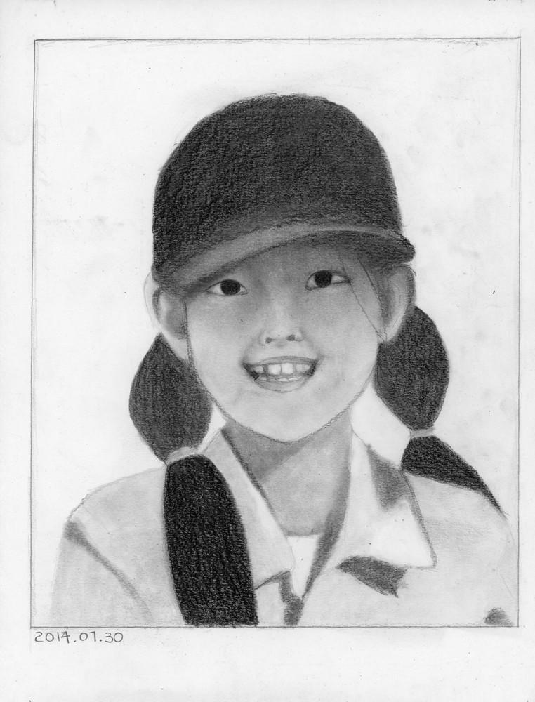
What are we
doing today?
የቁም ሥዕላችንን እየገለፍን ከፊታችን ውጪ በመጀመር ስለመካከለኛውቫል ጥበብ እየተማርን ነው።
نحن نقوم بتظليل صورتنا، بدءًا من خارج الوجه، ونتعلم عن الفن في العصور الوسطى.
Estem ombrejant el nostre retrat, començant fora de la cara i aprenent sobre l'art medieval.
我们正在为肖像画上阴影，从脸部外部开始，并了解中世纪艺术。
ما در حال سایه زدن به پرتره خود هستیم، از خارج از چهره شروع می کنیم و در مورد هنر قرون وسطی یاد می گیریم.
हम अपने चित्र पर छाया डाल रहे हैं, चेहरे के बाहर से शुरुआत कर रहे हैं, और मध्यकालीन कला के बारे में सीख रहे हैं।
私たちは顔の外側から肖像画に陰影をつけながら、中世の芸術について学んでいます。
우리는 얼굴 바깥쪽부터 초상화에 음영을 입히고 중세 미술에 대해 알아갑니다.
Em portreya xwe siya dikin, li derveyî rû dest pê dikin, û hunera serdema navîn fêr dibin.
Estamos sombreando nosso retrato, começando do lado de fora do rosto, e aprendendo sobre arte medieval.
ਅਸੀਂ ਆਪਣੇ ਪੋਰਟਰੇਟ ਨੂੰ ਰੰਗਤ ਕਰ ਰਹੇ ਹਾਂ, ਚਿਹਰੇ ਤੋਂ ਬਾਹਰ ਸ਼ੁਰੂ ਕਰ ਰਹੇ ਹਾਂ, ਅਤੇ ਮੱਧਕਾਲੀ ਕਲਾ ਬਾਰੇ ਸਿੱਖ ਰਹੇ ਹਾਂ।
Мы заштриховываем наш портрет, начиная с внешней стороны лица, и изучаем средневековое искусство.
Waxa aanu hadhaynaa sawirkayaga, waxaanu ka bilaabaynaa meel ka baxsan wejiga, waxaanu baranaynaa farshaxanka qarniyadii dhexe.
Estamos sombreando nuestro retrato, comenzando por el exterior de la cara, y aprendiendo sobre el arte medieval.
Tunaweka kivuli picha yetu, kuanzia nje ya uso, na kujifunza kuhusu sanaa ya Zama za Kati.
Inilalagay namin ang aming larawan, nagsisimula sa labas ng mukha, at natututo tungkol sa sining ng Medieval.
Portremizi yüzün dışından başlayarak gölgelendiriyoruz ve Ortaçağ sanatını öğreniyoruz.
Ми заштриховуємо наш портрет, починаючи з меж обличчя, і вивчаємо середньовічне мистецтво.
Chúng ta đang tô bóng chân dung, bắt đầu từ bên ngoài khuôn mặt và tìm hiểu về nghệ thuật thời Trung cổ.
We are going to start shading our portrait project, beginning with an area outside the face. We are also learning about Medieval art.
Notes:
Current Art 10 languages shortened next to English, Summer 2025 generated on 8/13/2025
We are going to start shading our portrait project, beginning with an area outside the face. We are also learning about Medieval art.
Shortened text:
We are shading our portrait, starting outside the face, and learning about Medieval art.
===
shqiptare - Albanian
Ne do të fillojmë të hijezojmë projektin tonë të portretit, duke filluar me një zonë jashtë fytyrës. Po mësojmë edhe për artin mesjetar.
አማርኛ - Amharic
የቁም ፕሮጀክታችንን ከፊታችን ውጭ ካለው አካባቢ በመጀመር ጥላሸት መቀባት እንጀምራለን። ስለ ሜዲቫል ስነ ጥበብም እየተማርን ነው።
عربي - Arabic
سنبدأ بتظليل مشروع رسم البورتريه، بدءًا من منطقة خارج الوجه. كما نتعلم عن فن العصور الوسطى.
հայերեն - Armenian
Մենք պատրաստվում ենք ստվերել մեր դիմանկարային նախագիծը՝ սկսած դեմքից դուրս գտնվող տարածքից: Սովորում ենք նաև միջնադարյան արվեստի մասին։
Català - Catalan
Començarem a ombrejar el nostre projecte de retrat, començant per una zona fora de la cara. També estem aprenent sobre l'art medieval.
中文 - Chinese
我们将开始为肖像画着色，从脸部以外的区域开始。我们还将学习中世纪艺术。
Nederlands - Dutch
We gaan beginnen met het schaduwen van ons portretproject, beginnend met een gebied buiten het gezicht. We leren ook over middeleeuwse kunst.
فارسی - Farsi
ما می‌خواهیم پروژه پرتره‌مان را سایه بزنیم و از ناحیه‌ای خارج از صورت شروع کنیم. ما همچنین در مورد هنر قرون وسطی یاد می گیریم.
Français - French
Nous allons commencer à ombrer notre projet de portrait, en commençant par une zone extérieure au visage. Nous apprenons également l'art médiéval.
Deutsch - German
Wir beginnen mit dem Schattieren unseres Porträtprojekts und beginnen dabei mit einem Bereich außerhalb des Gesichts. Wir lernen auch etwas über mittelalterliche Kunst.
ગુજરાતી - Gujarati
અમે અમારા પોટ્રેટ પ્રોજેક્ટને શેડ કરવાનું શરૂ કરવા જઈ રહ્યા છીએ, જેની શરૂઆત ચહેરાની બહારના વિસ્તારથી થાય છે. અમે મધ્યકાલીન કલા વિશે પણ શીખી રહ્યા છીએ.
हिंदी - Hindi
हम अपने पोर्ट्रेट प्रोजेक्ट की शुरुआत चेहरे के बाहर वाले हिस्से से करते हुए, शेडिंग शुरू करने जा रहे हैं। हम मध्यकालीन कला के बारे में भी सीख रहे हैं।
Italiano - Italian
Inizieremo a ombreggiare il nostro progetto di ritratto, partendo da un'area esterna al viso. Impareremo anche qualcosa sull'arte medievale.
日本語 - Japanese
肖像画のプロジェクトでは、顔の外側から陰影をつけていきます。中世美術についても学びます。
한국어 - Korean
얼굴 바깥쪽 부분부터 초상화 프로젝트에 음영을 넣어 보겠습니다. 중세 미술에 대해서도 배워보겠습니다.
Kurdî - Kurdish
Em ê dest bi siyakirina projeya xweya portreyê bikin, bi deverek li derveyî rû dest pê bikin. Em li ser hunera serdema navîn jî fêr dibin.
Melayu - Malay
Kami akan mula memayungi projek potret kami, bermula dengan kawasan di luar muka. Kami juga belajar tentang seni Zaman Pertengahan.
മലയാളം - Malayalam
മുഖത്തിന് പുറത്തുള്ള ഒരു ഭാഗത്ത് തുടങ്ങി, ഞങ്ങളുടെ പോർട്രെയിറ്റ് പ്രോജക്റ്റ് ഷേഡിംഗ് ആരംഭിക്കാൻ പോകുന്നു. ഞങ്ങൾ മധ്യകാല കലയെക്കുറിച്ചും പഠിക്കുന്നു.
नेपाली - Nepali
हामी हाम्रो पोर्ट्रेट परियोजना छायांकन सुरु गर्न जाँदैछौं, अनुहार बाहिरको क्षेत्रबाट सुरु गर्दै। हामीले मध्यकालीन कलाको बारेमा पनि सिकिरहेका छौं।
پښتو - Pashto
موږ به د خپل پورټریټ پروژې سیوري پیل کړو، د مخ څخه بهر د یوې سیمې سره پیل کوو. موږ د منځنیو پیړیو هنرونو په اړه هم زده کوو.
Português - Portuguese
Vamos começar a sombrear nosso projeto de retrato, começando por uma área externa ao rosto. Também estamos aprendendo sobre arte medieval.
ਪੰਜਾਬੀ - Punjabi
ਅਸੀਂ ਆਪਣੇ ਪੋਰਟਰੇਟ ਪ੍ਰੋਜੈਕਟ ਨੂੰ ਸ਼ੇਡ ਕਰਨਾ ਸ਼ੁਰੂ ਕਰਨ ਜਾ ਰਹੇ ਹਾਂ, ਚਿਹਰੇ ਦੇ ਬਾਹਰਲੇ ਖੇਤਰ ਨਾਲ ਸ਼ੁਰੂ ਕਰਦੇ ਹੋਏ। ਅਸੀਂ ਮੱਧਕਾਲੀ ਕਲਾ ਬਾਰੇ ਵੀ ਸਿੱਖ ਰਹੇ ਹਾਂ।
Русский - Russian
Мы начнём с затенения нашего портретного проекта, начиная с области за пределами лица. Также мы изучим средневековое искусство.
српски - Serbian
Почећемо да сенчимо наш пројекат портрета, почевши од подручја изван лица. Учимо и о средњовековној уметности.
Soomaali - Somali
Waxaan bilaabaynaa inaan hadheyno mashruucayaga sawirka, oo aan ka bilowno meel ka baxsan wejiga. Waxaan sidoo kale baraneynaa farshaxanka qarniyadii dhexe.
Español - Spanish
Vamos a empezar a sombrear nuestro proyecto de retrato, empezando por una zona exterior del rostro. También estamos aprendiendo sobre arte medieval.
basa Sunda - Sundanese
Urang bakal ngamimitian shading proyék potret urang, dimimitian ku wewengkon luar beungeut. Urang ogé diajar ngeunaan seni Abad Pertengahan.
kiswahili - Swahili
Tutaanza kutia kivuli mradi wetu wa picha, tukianza na eneo nje ya uso. Pia tunajifunza kuhusu sanaa ya Zama za Kati.
svenska - Swedish
Vi ska börja skugga vårt porträttprojekt, börja med ett område utanför ansiktet. Vi lär oss också om medeltida konst.
Tagalog
Sisimulan namin ang pagtatabing sa aming portrait na proyekto, simula sa isang lugar sa labas ng mukha. Nag-aaral din kami tungkol sa sining ng Medieval.
தமிழ் - Tamil
முகத்திற்கு வெளியே ஒரு பகுதியில் தொடங்கி, எங்கள் உருவப்படத் திட்டத்தை நிழலிடத் தொடங்கப் போகிறோம். இடைக்காலக் கலையைப் பற்றியும் கற்றுக் கொண்டிருக்கிறோம்.
แบบไทย - Thai
เราจะเริ่มลงเงาโครงงานภาพเหมือนของเรา โดยเริ่มจากบริเวณนอกใบหน้า เรายังเรียนรู้เกี่ยวกับศิลปะยุคกลางด้วย
Türkçe - Turkish
Portre projemize yüzün dışındaki bir alandan başlayarak gölgelendirmeyle başlayacağız. Ayrıca Orta Çağ sanatı hakkında da bilgi ediniyoruz.
Українська - Ukrainian
Ми збираємося почати затіняти наш проект портрета, починаючи з області за межами обличчя. Ми також вивчаємо середньовічне мистецтво.
اردو - Urdu
ہم اپنے پورٹریٹ پروجیکٹ کو شیڈنگ شروع کرنے جا رہے ہیں، جس کی شروعات چہرے کے باہر والے حصے سے ہوتی ہے۔ ہم قرون وسطی کے فن کے بارے میں بھی سیکھ رہے ہیں۔
Tiếng Việt - Vietnamese
Chúng ta sẽ bắt đầu tô bóng cho dự án chân dung của mình, bắt đầu từ vùng bên ngoài khuôn mặt. Chúng ta cũng sẽ tìm hiểu về nghệ thuật thời Trung Cổ.

Slide 4
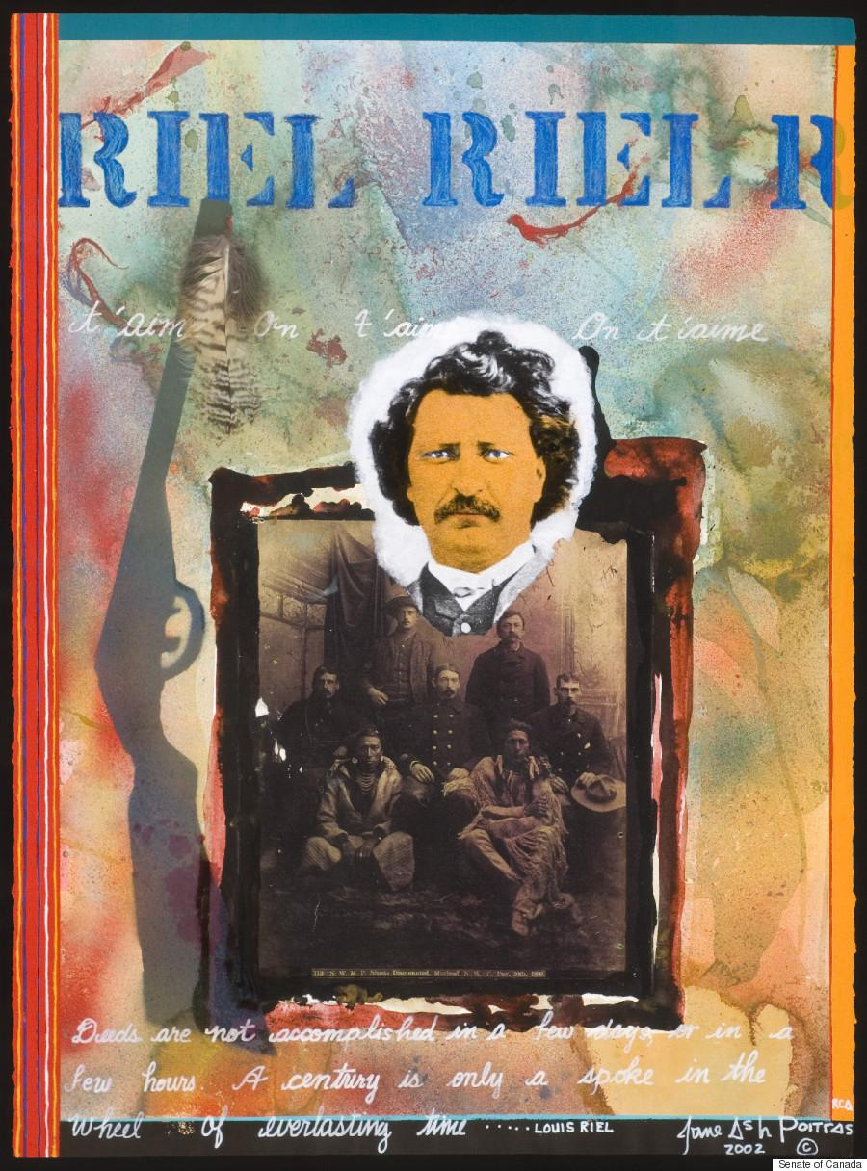
Jane Ash Poitras
Riel Riel Riel
2002

Slide 5
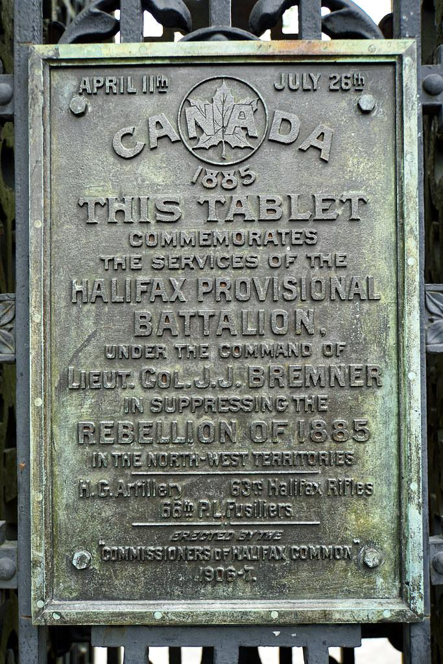
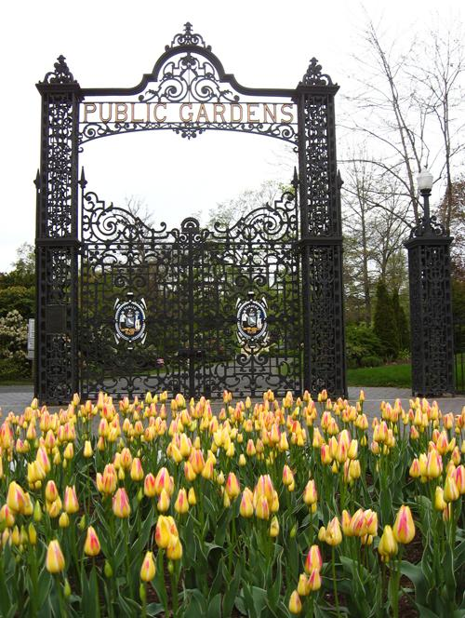
Halifax and the Riel Rebellion

Slide 6
Oscar Ukonu
@oscarukonu (Nigeria)
Nene
Ballpoint pen on paper
70x100cm
2019

Slide 7
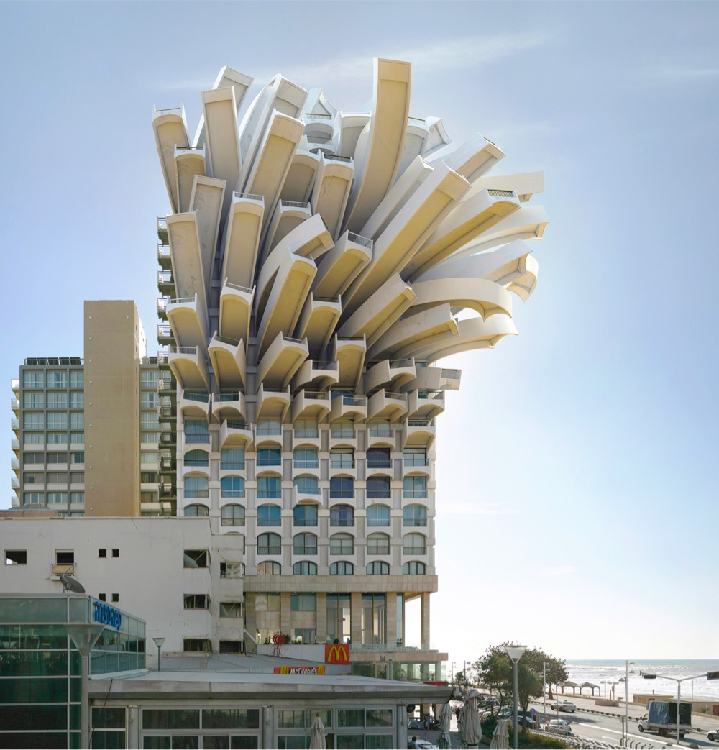
Victor Enrich
Surrealist architecture
Digitally modified
Photos
2021

Slide 8
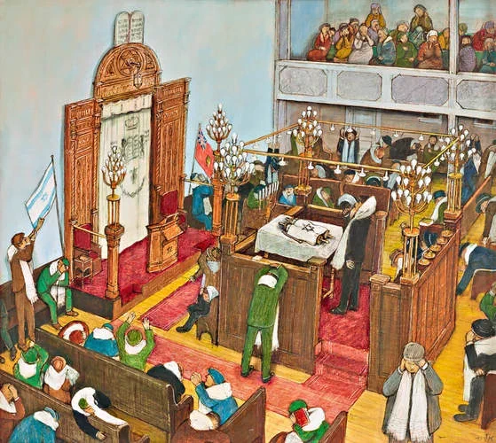
William Kurelek, Yom Kippur, 1975

Slide 9
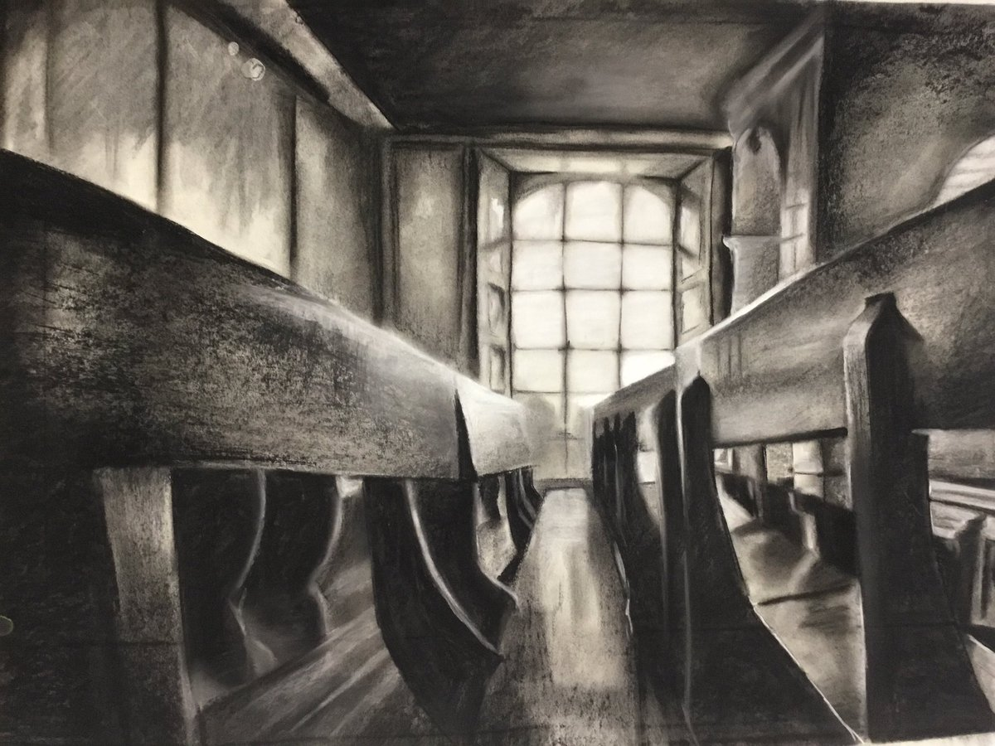
Our international competition
Work from Darcey, from Kimbolton School, a Cambridgeshire UK private school

Slide 11
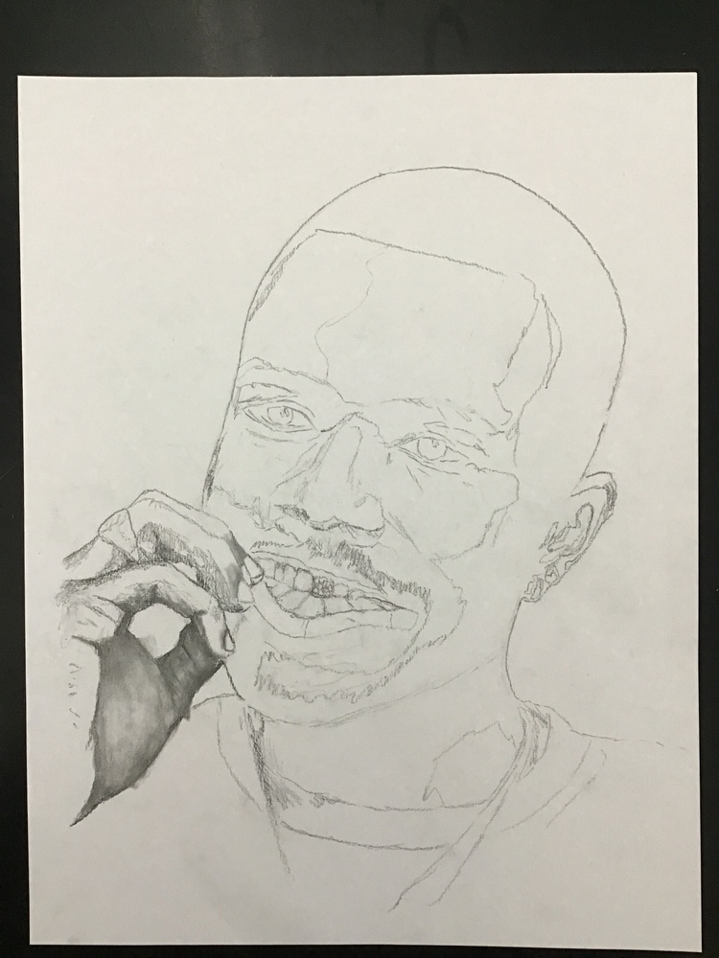

Slide 12
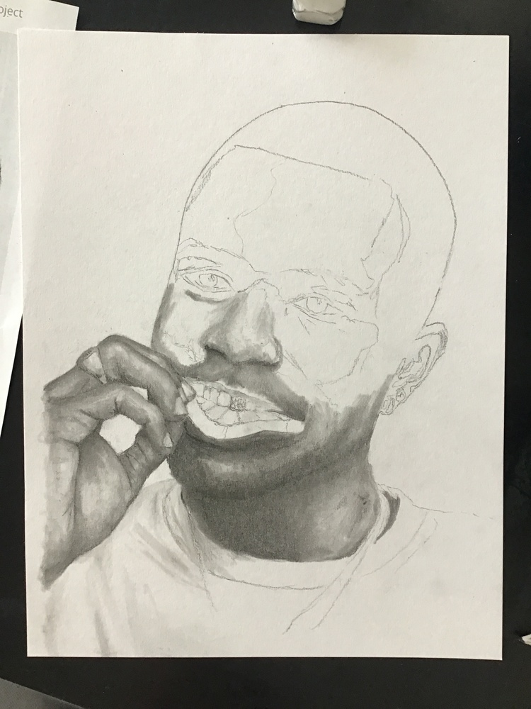

Slide 13
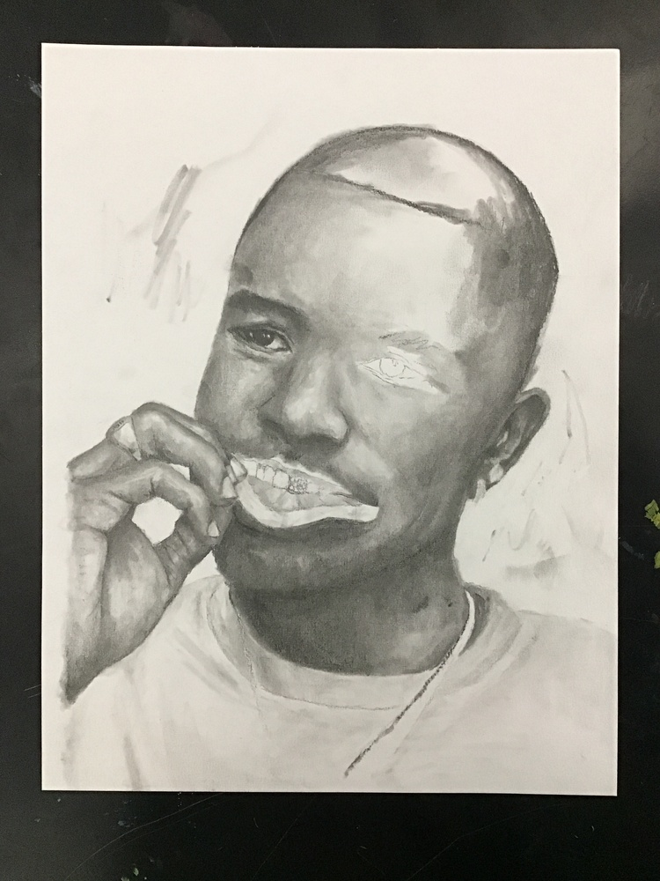

Slide 14
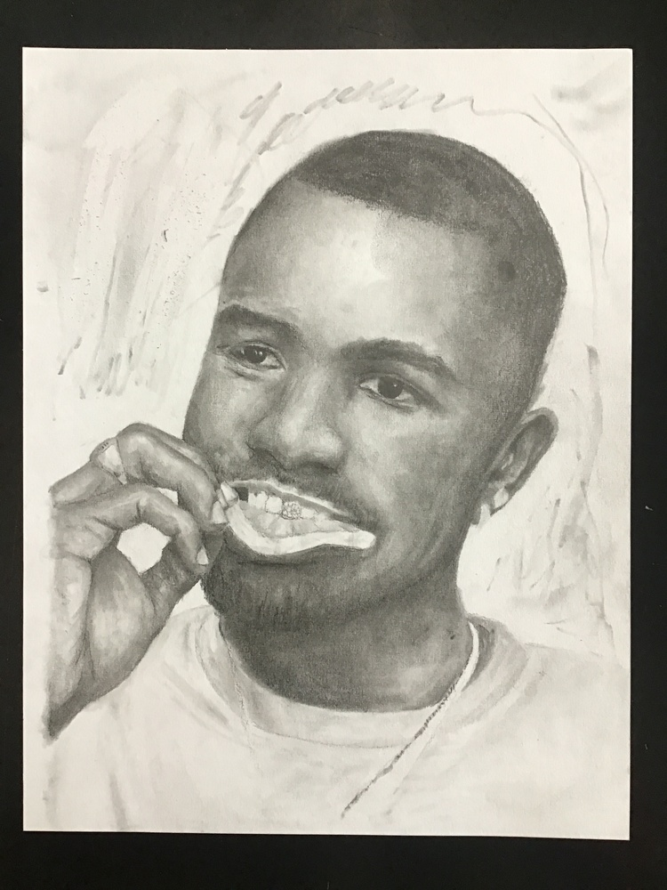

Slide 15
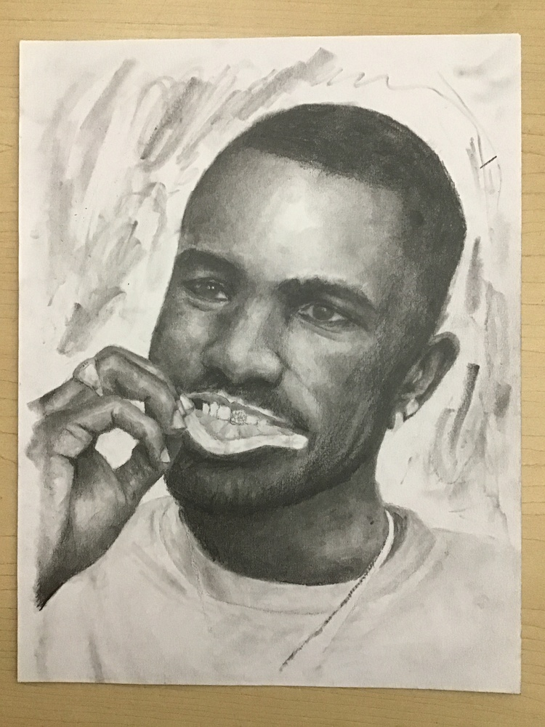

Slide 16
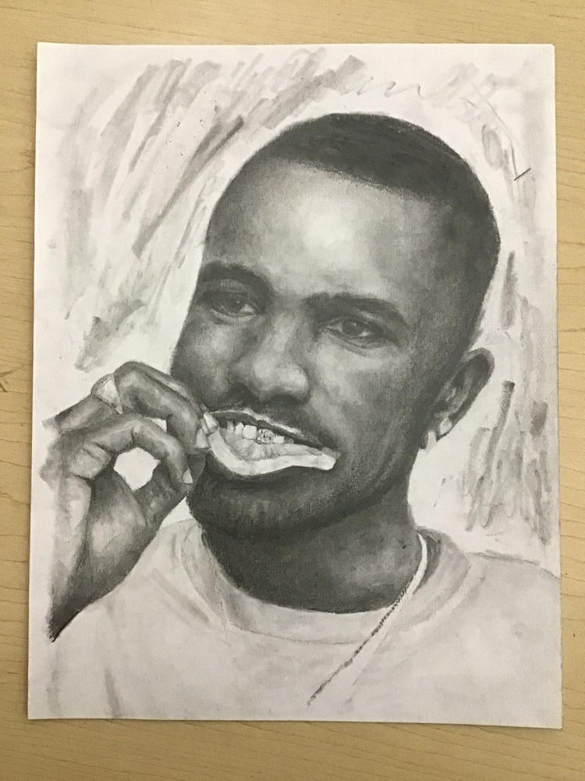

Slide 17
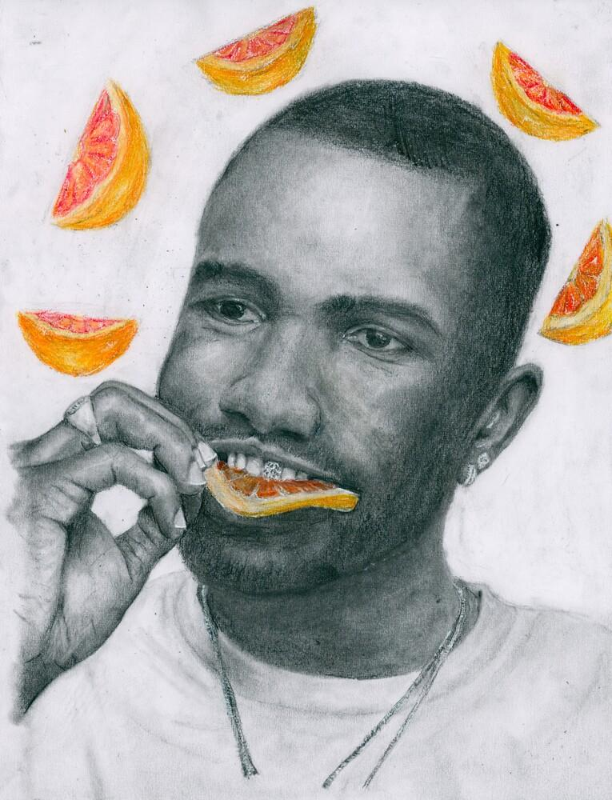

Slide 18
Stephanie Connor
graphite and coloured pencil on paper
Spring 2025
Citadel High

Slide 20
Each day you share a public progress photo you will have one less goal to write.
ፎቶ ባጋራህ እያንዳንዱ ቀን ለመጻፍ አንድ ያነሰ ግብ አለህ።
في كل يوم تشارك فيه صورة يكون لديك هدف أقل للكتابة.
Cada dia que comparteixes una foto tens un objectiu menys per escriure.
每天分享一张照片，你就少写一个目标。
هر روز که عکسی را به اشتراک می گذارید یک هدف کمتر برای نوشتن دارید.
प्रत्येक दिन जब आप एक फोटो साझा करते हैं तो आपको लिखने के लिए एक लक्ष्य कम हो जाता है।
毎日写真を共有するごとに、書き込む目標が 1 つ減ります。
매일 사진을 공유할 때마다 써야 할 목표가 하나씩 줄어듭니다.
Her roj ku hûn wêneyek parve dikin, armancek we kêm e ku hûn binivîsin.
Cada dia que você compartilha uma foto, você tem uma meta a menos para escrever.
ਹਰ ਰੋਜ਼ ਤੁਸੀਂ ਇੱਕ ਫੋਟੋ ਸਾਂਝੀ ਕਰਦੇ ਹੋ, ਤੁਹਾਡੇ ਕੋਲ ਲਿਖਣ ਦਾ ਇੱਕ ਟੀਚਾ ਘੱਟ ਹੁੰਦਾ ਹੈ।
Каждый день, когда вы делитесь фотографией, у вас становится на одну цель меньше.
Maalin kasta oo aad wadaagto sawir waxaad leedahay hal hadaf oo yar oo aad ku qorto.
Cada día que compartes una foto tienes un objetivo menos que escribir.
Kila siku unashiriki picha una lengo moja pungufu la kuandika.
Sa bawat araw na nagbabahagi ka ng isang larawan, wala kang isang layunin na isulat.
Her gün bir fotoğraf paylaştığınızda yazmanız gereken hedeflerden biri daha az oluyor.
Кожен день, коли ви ділитеся фотографією, у вас залишається на одну мету менше.
Mỗi ngày bạn chia sẻ một bức ảnh, bạn sẽ bớt đi một mục tiêu phải viết.
Notes:
Current Art 10 languages shortened next to English, Summer 2025 generated on 8/11/2025
Each day you share a public progress photo you will have one less goal to write.
Shortened text:
Each day you share a photo you have one less goal to write.
===
shqiptare - Albanian
Çdo ditë që ndani një foto progresi publike, do të keni një qëllim më pak për të shkruar.
አማርኛ - Amharic
የህዝብ ሂደት ፎቶ ባጋሩ በእያንዳንዱ ቀን ለመፃፍ አንድ ያነሰ ግብ ይኖርዎታል።
عربي - Arabic
كل يوم تشارك فيه صورة تقدم عامة سيكون لديك هدف أقل للكتابة.
հայերեն - Armenian
Ամեն օր, երբ կիսվում եք հանրային առաջընթացի լուսանկարով, գրելու մեկ նպատակ պակաս կունենաք:
Català - Catalan
Cada dia que compartiu una foto pública de progrés, tindreu un objectiu menys per escriure.
中文 - Chinese
每天分享一张公开的进度照片，你就会少写一个目标。
Nederlands - Dutch
Elke dag dat u een openbare voortgangsfoto deelt, heeft u één doel minder om te schrijven.
فارسی - Farsi
هر روز که یک عکس پیشرفت عمومی را به اشتراک می گذارید، یک هدف کمتر برای نوشتن خواهید داشت.
Français - French
Chaque jour où vous partagez une photo publique de vos progrès, vous aurez un objectif de moins à écrire.
Deutsch - German
An jedem Tag, an dem Sie ein öffentliches Fortschrittsfoto teilen, müssen Sie ein Ziel weniger aufschreiben.
ગુજરાતી - Gujarati
દરરોજ તમે સાર્વજનિક પ્રગતિનો ફોટો શેર કરો છો, તમારી પાસે લખવાનું એક ઓછું લક્ષ્ય હશે.
हिंदी - Hindi
प्रत्येक दिन जब आप सार्वजनिक रूप से प्रगति की तस्वीर साझा करेंगे तो आपको लिखने के लिए एक लक्ष्य कम करना होगा।
Italiano - Italian
Ogni giorno in cui condividerai una foto pubblica dei tuoi progressi avrai un obiettivo in meno da scrivere.
日本語 - Japanese
毎日進捗状況の写真を公開するごとに、書き込む目標が 1 つ減ります。
한국어 - Korean
매일 공개 진행 상황 사진을 공유하면 써야 할 목표가 하나씩 줄어듭니다.
Kurdî - Kurdish
Her roj ku hûn wêneyek pêşkeftina gelemperî parve bikin hûn ê armancek kêmtir hebe ku hûn binivîsin.
Melayu - Malay
Setiap hari anda berkongsi foto kemajuan awam anda akan mempunyai kurang satu matlamat untuk menulis.
മലയാളം - Malayalam
നിങ്ങൾ ഒരു പൊതു പുരോഗതി ഫോട്ടോ പങ്കിടുന്ന ഓരോ ദിവസവും നിങ്ങൾക്ക് എഴുതാൻ ഒരു ലക്ഷ്യം കുറവായിരിക്കും.
नेपाली - Nepali
प्रत्येक दिन तपाईले सार्वजनिक प्रगतिको तस्बिर साझा गर्नुहुन्छ तपाईसँग लेख्नको लागि एक कम लक्ष्य हुनेछ।
پښتو - Pashto
هره ورځ تاسو د عامه پرمختګ عکس شریک کړئ تاسو به د لیکلو لپاره لږ هدف ولرئ.
Português - Portuguese
A cada dia que você compartilhar uma foto pública do seu progresso, você terá uma meta a menos para escrever.
ਪੰਜਾਬੀ - Punjabi
ਹਰ ਦਿਨ ਤੁਸੀਂ ਇੱਕ ਜਨਤਕ ਪ੍ਰਗਤੀ ਦੀ ਫੋਟੋ ਸਾਂਝੀ ਕਰਦੇ ਹੋ, ਤੁਹਾਡੇ ਕੋਲ ਲਿਖਣ ਲਈ ਇੱਕ ਘੱਟ ਟੀਚਾ ਹੋਵੇਗਾ।
Русский - Russian
Каждый день, когда вы делитесь публичной фотографией своего прогресса, у вас будет на одну цель меньше.
српски - Serbian
Сваки дан када делите јавну фотографију напретка, имаћете један циљ мање за писање.
Soomaali - Somali
Maalin kasta oo aad wadaagto sawirka horumarka dadweynaha waxaad yeelan doontaa hal hadaf oo yar oo aad ku qorto.
Español - Spanish
Cada día que compartas una foto pública de tu progreso tendrás un objetivo menos que escribir.
basa Sunda - Sundanese
Unggal dinten anjeun ngabagi poto kamajuan umum anjeun bakal gaduh tujuan anu kirang pikeun nyerat.
kiswahili - Swahili
Kila siku unaposhiriki picha ya maendeleo ya umma utakuwa na lengo moja pungufu la kuandika.
svenska - Swedish
Varje dag du delar ett offentligt framstegsfoto har du ett mål mindre att skriva.
Tagalog
Bawat araw na nagbabahagi ka ng isang pampublikong larawan sa pag-unlad ay magkakaroon ka ng isang mas kaunting layunin na isulat.
தமிழ் - Tamil
ஒவ்வொரு நாளும் நீங்கள் பொது முன்னேற்றப் புகைப்படத்தைப் பகிரும் போது, நீங்கள் எழுதுவதற்கு ஒரு இலக்கைக் குறைவாகக் கொண்டிருப்பீர்கள்.
แบบไทย - Thai
ทุกๆ วันที่คุณแบ่งปันภาพความคืบหน้าต่อสาธารณะ คุณจะมีเป้าหมายที่ต้องเขียนลดลงหนึ่งเป้าหมาย
Türkçe - Turkish
Her gün herkese açık bir ilerleme fotoğrafı paylaştığınızda, yazmanız gereken hedeflerden biri daha az olacaktır.
Українська - Ukrainian
Кожного дня, коли ви ділитеся публічною фотографією прогресу, у вас буде на одну мету менше.
اردو - Urdu
ہر روز آپ عوامی ترقی کی تصویر کا اشتراک کرتے ہیں آپ کے پاس لکھنے کا ایک کم مقصد ہوگا۔
Tiếng Việt - Vietnamese
Mỗi ngày bạn chia sẻ một bức ảnh tiến trình công khai, bạn sẽ bớt đi một mục tiêu cần viết.

Slide 21
Work in progress
በሂደት ላይ ያለ ስራ
العمل قيد التقدم
Treball en curs
正在进行中
کار در حال انجام است
कार्य प्रगति पर है
進行中
진행 중인 작업
Kar berdewam e
Trabalho em andamento
ਕੰਮ ਚੱਲ ਰਿਹਾ ਹੈ
Работа в процессе
Shaqada ayaa socota
Trabajo en progreso
Kazi inaendelea
Kasalukuyang ginagawa
Çalışma devam ediyor
Робота в процесі
Công việc đang tiến hành
Notes:
Current Art 10 languages centred next to English, Summer 2025 generated on 8/9/2025
Work in progress
===
shqiptare - Albanian
Puna në vazhdim
አማርኛ - Amharic
በሂደት ላይ ያለ ስራ
عربي - Arabic
العمل قيد التقدم
հայերեն - Armenian
Աշխատանքն ընթացքի մեջ է
Català - Catalan
Treball en curs
中文 - Chinese
正在进行中
Nederlands - Dutch
Werk in uitvoering
فارسی - Farsi
کار در حال انجام است
Français - French
Travaux en cours
Deutsch - German
In Arbeit
ગુજરાતી - Gujarati
કામ ચાલુ છે
हिंदी - Hindi
कार्य प्रगति पर है
Italiano - Italian
Lavori in corso
日本語 - Japanese
進行中
한국어 - Korean
진행 중인 작업
Kurdî - Kurdish
Kar berdewam e
Melayu - Malay
Kerja sedang berjalan
മലയാളം - Malayalam
പണി പുരോഗമിക്കുന്നു
नेपाली - Nepali
काम भइरहेको छ
پښتو - Pashto
کار روان دی
Português - Portuguese
Trabalho em andamento
ਪੰਜਾਬੀ - Punjabi
ਕੰਮ ਚੱਲ ਰਿਹਾ ਹੈ
Русский - Russian
Работа в процессе
српски - Serbian
Радови у току
Soomaali - Somali
Shaqada ayaa socota
Español - Spanish
Trabajo en progreso
basa Sunda - Sundanese
Gawé dina kamajuan
kiswahili - Swahili
Kazi inaendelea
svenska - Swedish
Arbete pågår
Tagalog
Kasalukuyang ginagawa
தமிழ் - Tamil
வேலை நடந்து கொண்டிருக்கிறது
แบบไทย - Thai
งานที่กำลังดำเนินการอยู่
Türkçe - Turkish
Çalışma devam ediyor
Українська - Ukrainian
Робота в процесі
اردو - Urdu
کام جاری ہے۔
Tiếng Việt - Vietnamese
Công việc đang tiến hành

Slide 22
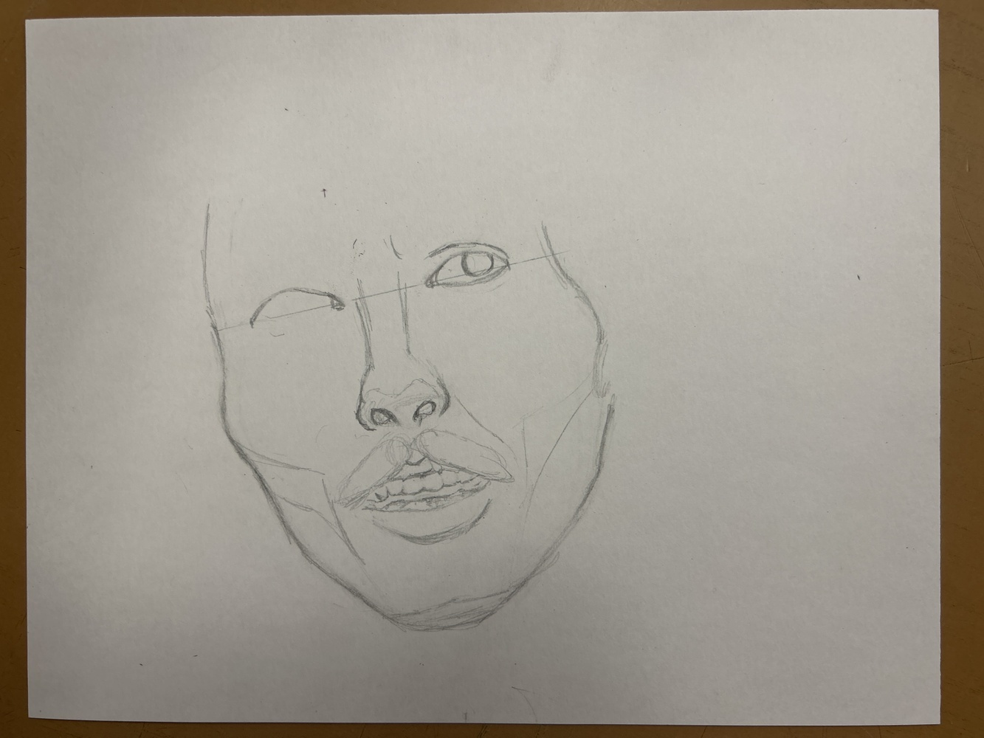
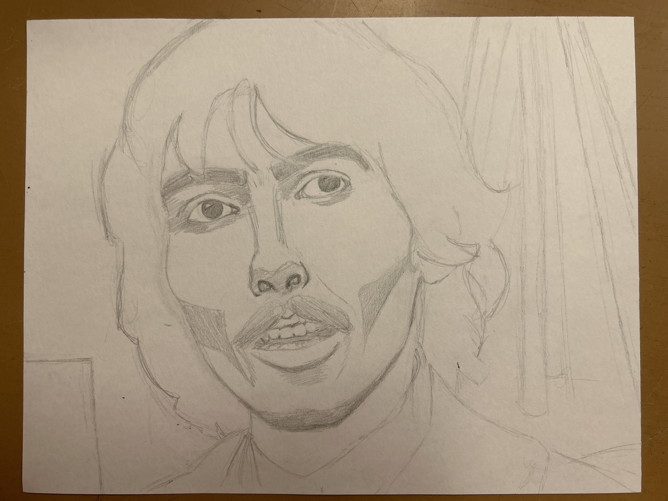
Chloe Willett at Sackville High, Thursday, September 18th

Slide 23
Work-in-progress photos taken so far
TEAM Axolotl
Photos and goals for Drapak's section 7
صور من العمل الجاري تم التقاطها حتى الآن
迄今为止拍摄的正在进行中的照片
عکس های در دست اقدام که تاکنون گرفته شده است
अब तक ली गई कार्य-प्रगति की तस्वीरें
현재까지 촬영된 작업 진행 사진
Фотографии в процессе работы, сделанные на данный момент
До сада снимљене фотографије у току
Fotos del trabajo en progreso tomadas hasta ahora.
Mga larawang ginagawa sa ngayon
На даний момент зроблено незавершені фотографії
Hình ảnh đang thực hiện được chụp cho đến nay
Emma Baker 📷📷
Jathniel Batugal ✏️
Wesley Baur 🥺
Zy Beals 📷📷
Kieran Bourke 📷
Henry Bretzler 📷
Vince Clark 🥺
Emily Diaczenko 🥺
Isaak Donahue-LeDrew 📷📷📷📷
Huda Elkord 📷📷
Ava Galbraith 📷📷
Hebziba Gebretatios 📷📷
Nikhil Gopaldu 📷📷
Colton Henneberry 📷📷
Dom Hyslop 🥺
Jenine Jalghom 📷
Samson Kebede 📷📷
Matt Leclair 🥺
Julia Locke 📷✏️
Arthur Moulton 📷📷
Jack Clark Munroe 🥺
George Nickerson ✏️✏️
Aida Pocklington 📷📷
Melody Rance 🥺
Adele Ritchie 📷📷✏️
Keona Ross 📷📷✏️✏️
Oliver Rutherford 📷📷📷
Sana Salih 📷
Lena Scott 📷✏️
Max Sulewski 📷📷
Isabelle Tummers 📷✏️✏️
Viktor Yadvizhyn 📷📷

Slide 25
Self-portrait Calendar
 |  |  | Hello! | Skill builders
9 | 10 | 11 | 12 | 13
15 | 16 | Lightly outline portrait | 18 | First shading layer
22 | Second shading layer & Art history | 24 | Phoenix Phest / Final adjustments | Last goal-setting day
PD Day | Truth and Reconciliation Day | Hand in / Last in-class day for portrait | Start the depth drawing | Final day to hand in portrait
Notes:
Record Art 10 translations in notes only, waiting to automatically translate
Self-portrait Calendar: Hello! Skill builders - Lightly outline portrait - First shading layer - Second shading layer & Art history - Final adjustments - Last goal-setting day - Truth and Reconciliation Day - Hand in / Last in-class day for portrait - Start the depth drawing - Final day to hand in portrait
===
shqiptare - Albanian
Kalendari i autoportretit: Përshëndetje! Ndërtuesit e aftësive - Portret me skicë të lehtë - Shtresa e parë e hijezimit - Shtresa e dytë e hijes dhe historia e artit - Rregullimet përfundimtare - Dita e fundit e përcaktimit të synimeve - Dita e së vërtetës dhe pajtimit - Dita e fundit në klasë për portret - Filloni vizatimin e thellë - Dita e fundit për të dorëzuar portretin
አማርኛ - Amharic
የራስ ፎቶ የቀን መቁጠሪያ፡ ሰላም! የክህሎት ግንባታ ሰሪዎች - የቁም ሥዕልን አቅልለው ይግለጹ - የመጀመሪያው የጥላ ሽፋን - ሁለተኛ የጥላ ሽፋን እና የጥበብ ታሪክ - የመጨረሻ ማስተካከያዎች - የመጨረሻው የግብ ማቀናበሪያ ቀን - እውነት እና እርቅ ቀን - ግባ / ክፍል ውስጥ ለቁም ነገር የመጨረሻ ቀን - የጥልቀቱን ሥዕል ይጀምሩ - በመጨረሻው ቀን በቁም ምስል
عربي - Arabic
تقويم رسم البورتريه الذاتي: أهلاً بكم! خبراء بناء المهارات - رسم بورتريه بخطوط عريضة - أول طبقة تظليل - ثاني طبقة تظليل وتاريخ الفن - التعديلات النهائية - آخر يوم لتحديد الأهداف - يوم الحقيقة والمصالحة - تسليم / آخر يوم في الصف للبورتريه - بدء رسم العمق - آخر يوم لتسليم البورتريه
հայերեն - Armenian
Ինքնադիմանկար Օրացույց. Բարև: Հմտություն կերտողներ - Թեթև ուրվագծված դիմանկար - Առաջին ստվերային շերտ - Երկրորդ ստվերային շերտ և արվեստի պատմություն - Վերջնական ճշգրտումներ - Վերջին նպատակի սահմանման օր - Ճշմարտության և հաշտեցման օր - Ձեռք բերեք / Դասարանի վերջին օրը դիմանկարի համար - Սկսեք խորը գծագրությունը - Դիմանկար հանձնելու վերջին օրը
Català - Catalan
Calendari d'autoretrats: Hola! Creadors d'habilitats - Retrat lleugerament de contorn - Primera capa d'ombrejat - Segona capa d'ombrejat i història de l'art - Ajustaments finals - Últim dia de fixació d'objectius - Dia de la veritat i la reconciliació - Entrega / Últim dia de classe per al retrat - Començar el dibuix en profunditat - Últim dia a mà en retrat
中文 - Chinese
自画像日历：你好！技能培养 - 轻轻勾勒肖像轮廓 - 第一层阴影 - 第二层阴影 & 艺术史 - 最终调整 - 设定最后目标日 - 真相与和解日 - 交稿/最后上课日 - 开始深度绘画 - 交稿最后一天
Nederlands - Dutch
Zelfportretkalender: Hallo! Vaardigheidstrainers - Portret lichtjes omlijnen - Eerste schaduwlaag - Tweede schaduwlaag & Kunstgeschiedenis - Laatste aanpassingen - Laatste dag van het stellen van doelen - Waarheids- en Verzoeningsdag - Inleveren / Laatste dag in de les voor portret - Begin met de dieptetekening - Laatste dag om portret in te leveren
فارسی - Farsi
تقویم سلفی پرتره: سلام! سازندگان مهارت - پرتره با طرح کلی - اولین لایه سایه - لایه سایه دوم و تاریخچه هنر - تنظیمات نهایی - آخرین روز تعیین هدف - روز حقیقت و آشتی - دست در دست / آخرین روز کلاس برای پرتره - شروع طراحی عمیق - آخرین روز برای تحویل پرتره
Français - French
Calendrier autoportrait : Bonjour ! Développement des compétences : Contours légers du portrait ; Première couche d'ombrage ; Deuxième couche d'ombrage et Histoire de l'art ; Derniers ajustements ; Dernier jour de définition des objectifs ; Journée vérité et réconciliation ; Remise/Dernier jour de classe pour le portrait ; Début du dessin en profondeur ; Dernier jour pour remettre le portrait.
Deutsch - German
Selbstporträt-Kalender: Hallo! Fertigkeitsaufbau – Porträt leicht umreißen – Erste Schattierungsebene – Zweite Schattierungsebene & Kunstgeschichte – Letzte Anpassungen – Letzter Tag zur Zielsetzung – Tag der Wahrheit und Versöhnung – Abgabe / Letzter Tag im Unterricht für das Porträt – Mit der Tiefenzeichnung beginnen – Letzter Tag zur Abgabe des Porträts
ગુજરાતી - Gujarati
સ્વ-પોટ્રેટ કેલેન્ડર: હેલો! કૌશલ્ય નિર્માતાઓ - હળવાશથી રૂપરેખા પોટ્રેટ - પ્રથમ શેડિંગ સ્તર - બીજું શેડિંગ સ્તર અને કલા ઇતિહાસ - અંતિમ ગોઠવણો - છેલ્લો ધ્યેય-સેટિંગ દિવસ - સત્ય અને સમાધાન દિવસ - પોટ્રેટ માટે હેન્ડ ઇન / ક્લાસમાં છેલ્લો દિવસ - ઊંડાણથી ચિત્રકામ શરૂ કરો - પોટ્રેટ હાથ ધરવાનો અંતિમ દિવસ
हिंदी - Hindi
सेल्फ़-पोर्ट्रेट कैलेंडर: नमस्ते! कौशल निर्माणकर्ता - पोर्ट्रेट की हल्की रूपरेखा - पहली छायांकन परत - दूसरी छायांकन परत और कला इतिहास - अंतिम समायोजन - अंतिम लक्ष्य-निर्धारण दिवस - सत्य और सुलह दिवस - पोर्ट्रेट जमा करें / पोर्ट्रेट के लिए कक्षा में अंतिम दिन - गहराई से चित्र बनाना शुरू करें - पोर्ट्रेट जमा करने का अंतिम दिन
Italiano - Italian
Calendario degli autoritratti: Ciao! Sviluppatori di abilità - Delineare leggermente il ritratto - Primo strato di ombreggiatura - Secondo strato di ombreggiatura e storia dell'arte - Ultimi aggiustamenti - Ultimo giorno di definizione degli obiettivi - Giorno della verità e della riconciliazione - Consegna / Ultimo giorno in classe per il ritratto - Iniziare il disegno in profondità - Ultimo giorno per consegnare il ritratto
日本語 - Japanese
自画像カレンダー: こんにちは! スキルアップ - 肖像画のアウトライン - 最初のシェーディングレイヤー - 2番目のシェーディングレイヤーと美術史 - 最終調整 - 最終目標設定日 - 真実と和解の日 - 肖像画の提出/授業最終日 - 深度描画開始 - 肖像画提出最終日
한국어 - Korean
자화상 달력: 안녕하세요! 스킬 강화 - 초상화 가볍게 윤곽 그리기 - 첫 번째 음영 레이어 - 두 번째 음영 레이어 및 미술사 - 최종 조정 - 마지막 목표 설정일 - 진실과 화해의 날 - 초상화 제출/수업 마지막 날 - 심도 드로잉 시작 - 초상화 제출 마지막 날
Kurdî - Kurdish
Salnameya Xwe-portreyê: Merheba! Avakerên jêhatîbûnê - Portreya bi sivikî xêz dike - Yekemîn qata siyarkirinê - Qada şemitandinê ya duyemîn & Dîroka hunerê - Guherandinên dawî - Roja dawîn a danîna armancê - Roja Rastî û Lihevhatinê - Destê xwe didin / Roja paşîn a di polê de ji bo portreyê - Dest bi xêzkirina kûrahiyê bikin - Roja dawî ku hûn portreyê bidin dest pê kirin
Melayu - Malay
Kalendar Potret diri: Hello! Pembina kemahiran - Gariskan potret ringan - Lapisan lorekan pertama - Lapisan lorekan kedua & Sejarah seni - Pelarasan akhir - Hari penetapan matlamat terakhir - Hari Kebenaran dan Rekonsiliasi - Serah terima / Hari terakhir dalam kelas untuk potret - Mulakan lukisan mendalam - Hari terakhir untuk serahkan potret
മലയാളം - Malayalam
സ്വയം പോർട്രെയ്റ്റ് കലണ്ടർ: ഹലോ! സ്‌കിൽ ബിൽഡർമാർ - ലഘുവായി ഔട്ട്‌ലൈൻ പോർട്രെയ്‌റ്റ് - ആദ്യ ഷേഡിംഗ് ലെയർ - രണ്ടാമത്തെ ഷേഡിംഗ് ലെയറും ആർട്ട് ഹിസ്റ്ററിയും - അന്തിമ ക്രമീകരണങ്ങൾ - അവസാന ലക്ഷ്യം നിർണയിക്കുന്ന ദിവസം - സത്യവും അനുരഞ്ജനവും ദിനം - പോർട്രെയ്‌റ്റിനായി ഹാൻഡ് ഇൻ / അവസാനത്തെ ക്ലാസ് ദിവസം - ഡെപ്ത് ഡ്രോയിംഗ് ആരംഭിക്കുക - അവസാന ദിവസം പോർട്രെയ്‌റ്റ് കൈമാറുക
नेपाली - Nepali
सेल्फ-पोर्ट्रेट क्यालेन्डर: नमस्कार! कौशल निर्माणकर्ताहरू - हल्का रूपरेखा पोर्ट्रेट - पहिलो छायांकन तह - दोस्रो छायांकन तह र कला इतिहास - अन्तिम समायोजनहरू - अन्तिम लक्ष्य सेटिङ दिन - सत्य र मेलमिलाप दिन - हातमा / पोर्ट्रेटको लागि अन्तिम कक्षाको दिन - गहिरो रेखाचित्र सुरु गर्नुहोस् - पोर्ट्रेटमा हात पार्ने अन्तिम दिन
پښتو - Pashto
د ځان انځور کیلنڈر: سلام! د مهارت جوړونکي - په روښانه ډول د انځورګرۍ انځور - لومړی سیډینګ پرت - دوهم سیډینګ پرت او د هنر تاریخ - وروستی سمونونه - د هدف ټاکلو وروستۍ ورځ - د حقیقت او پخلاینې ورځ - د پورټریټ لپاره لاس په لاس / په ټولګي کې وروستۍ ورځ - د ژورې نقاشۍ پیل کول - د پورټریټ د لاس ته راوړلو وروستۍ ورځ
Português - Portuguese
Calendário de Autorretrato: Olá! Desenvolvedores de habilidades - Contorno leve do retrato - Primeira camada de sombreamento - Segunda camada de sombreamento e História da Arte - Ajustes finais - Último dia de definição de metas - Dia da Verdade e Reconciliação - Entrega / Último dia de aula para o retrato - Início do desenho em profundidade - Último dia para entrega do retrato
ਪੰਜਾਬੀ - Punjabi
ਸਵੈ-ਪੋਰਟਰੇਟ ਕੈਲੰਡਰ: ਹੈਲੋ! ਹੁਨਰ ਨਿਰਮਾਤਾ - ਹਲਕੀ ਰੂਪਰੇਖਾ ਪੋਰਟਰੇਟ - ਪਹਿਲੀ ਸ਼ੇਡਿੰਗ ਲੇਅਰ - ਦੂਜੀ ਸ਼ੇਡਿੰਗ ਲੇਅਰ ਅਤੇ ਕਲਾ ਇਤਿਹਾਸ - ਅੰਤਮ ਸਮਾਯੋਜਨ - ਆਖਰੀ ਟੀਚਾ ਨਿਰਧਾਰਤ ਕਰਨ ਵਾਲਾ ਦਿਨ - ਸੱਚ ਅਤੇ ਸੁਲ੍ਹਾ ਦਿਵਸ - ਪੋਰਟਰੇਟ ਲਈ ਹੈਂਡ ਇਨ / ਕਲਾਸ ਵਿੱਚ ਆਖਰੀ ਦਿਨ - ਡੂੰਘਾਈ ਨਾਲ ਡਰਾਇੰਗ ਸ਼ੁਰੂ ਕਰੋ - ਪੋਰਟਰੇਟ ਨੂੰ ਸੌਂਪਣ ਦਾ ਅੰਤਮ ਦਿਨ
Русский - Russian
Календарь автопортретов: Привет! Развивающие навыки — Легкий контур портрета — Первый слой теней — Второй слой теней и история искусства — Финальная корректировка — Последний день постановки целей — День истины и примирения — Сдача/Последний день занятий по портрету — Начало прорисовки глубины — Последний день сдачи портрета
српски - Serbian
Календар аутопортрета: Здраво! Креатори вештина - Лагани обрис портрета - Први слој сенчења - Други слој сенчења и историја уметности - Коначна прилагођавања - Последњи дан постављања циљева - Дан истине и помирења - Предајте / Последњи дан у разреду за портрет - Започните цртање дубине - Последњи дан за предају портрета
Soomaali - Somali
Jadwalka sawir-qaadista: Hello! Xirfad-dhisayaasha - Si khafiif ah u sharrax sawirka - Lakabka hadhka koowaad - lakabka hadhaynta labaad & taariikhda farshaxanka - hagaajinta ugu dambaysa - Maalinta dejinta yoolka u dambaysa - Maalinta runta iyo dib u heshiisiinta - Soo gelinta / maalinta ugu dambaysa ee sawirka - Bilow sawirka qoto dheer - Maalinta ugu dambeysa ee gacanta sawirka
Español - Spanish
Calendario de autorretratos: ¡Hola! Desarrollo de habilidades: Delinear ligeramente el retrato - Primera capa de sombreado - Segunda capa de sombreado e Historia del Arte - Ajustes finales - Último día de definición de objetivos - Día de la Verdad y la Reconciliación - Entrega/Último día de clase para el retrato - Comenzar el dibujo de profundidad - Último día para entregar el retrato
basa Sunda - Sundanese
Kalénder potret diri: Halo! Pembina kaahlian - Enteng outline potret - Lapisan shading munggaran - Lapisan shading kadua & Sajarah seni - pangaluyuan final - Poé netepkeun tujuan panungtungan - Poé Kaleresan jeung Rekonsiliasi - Pangiriman / Poé panungtungan di kelas pikeun potret - Mimitian gambar jero - Poé ahir pikeun leungeun dina potrét
kiswahili - Swahili
Kalenda ya picha ya kibinafsi: Hujambo! Wajenzi wa ujuzi - Taswira nyepesi - Safu ya kwanza ya kivuli - Safu ya pili ya kivuli & Historia ya Sanaa - Marekebisho ya mwisho - Siku ya mwisho ya kuweka malengo - Siku ya Ukweli na Maridhiano - Shirikiana / Siku ya mwisho ya darasa kwa picha - Anza kuchora kwa kina - Siku ya mwisho ya kukabidhi picha
svenska - Swedish
Självporträttskalender: Hej! Färdighetsbyggare - Lätt konturer porträtt - Första skuggskiktet - Andra skuggskiktet & Konsthistoria - Slutliga justeringar - Sista målsättningsdagen - Sannings- och försoningsdagen - Lämna in / Sista dagen i klassen för porträtt - Börja djupritningen - Sista dagen att lämna in porträtt
Tagalog
Self-portrait Calendar: Hello! Mga tagabuo ng kasanayan - Bahagyang outline portrait - Unang shading layer - Pangalawang shading layer at Art history - Mga huling pagsasaayos - Huling araw ng pagtatakda ng layunin - Araw ng Katotohanan at Pagkakasundo - Hand in / Huling in-class na araw para sa portrait - Simulan ang depth drawing - Huling araw sa hand in portrait
தமிழ் - Tamil
சுய உருவப்பட காலண்டர்: வணக்கம்! ஸ்கில் பில்டர்ஸ் - லேசாக அவுட்லைன் போர்ட்ரெய்ட் - முதல் ஷேடிங் லேயர் - இரண்டாவது ஷேடிங் லேயர் & ஆர்ட் ஹிஸ்டரி - இறுதி சரிசெய்தல் - கடைசி இலக்கை நிர்ணயிக்கும் நாள் - உண்மை மற்றும் நல்லிணக்க நாள் - போர்ட்ரெய்ட் / கடைசி வகுப்பில் உள்ள நாள் - ஓவியம் வரையத் தொடங்கு - இறுதி நாள் போர்ட்ரெய்ட்
แบบไทย - Thai
ปฏิทินวาดภาพเหมือนตนเอง: สวัสดี! ฝึกทักษะ - ร่างภาพเหมือนอย่างเบามือ - เลเยอร์แรเงาชั้นแรก - เลเยอร์แรเงาชั้นที่สอง & ประวัติศิลปะ - ปรับแต่งขั้นสุดท้าย - วันกำหนดเป้าหมายสุดท้าย - วันแห่งความจริงและการปรองดอง - ส่งงาน / วันสุดท้ายในชั้นเรียนสำหรับการวาดภาพเหมือน - เริ่มวาดภาพความลึก - วันสุดท้ายสำหรับการส่งภาพเหมือน
Türkçe - Turkish
Otoportre Takvimi: Merhaba! Beceri geliştiriciler - Portrenin hafif ana hatlarını çizin - İlk gölgelendirme katmanı - İkinci gölgelendirme katmanı ve Sanat tarihi - Son ayarlamalar - Son hedef belirleme günü - Hakikat ve Uzlaşma Günü - Portre için teslim / Sınıftaki son gün - Derinlemesine çizime başlayın - Portreyi teslim etmek için son gün
Українська - Ukrainian
Календар автопортретів: Привіт! Розвиток навичок - Легкий контур портрета - Перший шар затінення - Другий шар затінення та історія мистецтва - Остаточні коригування - Останній день встановлення цілей - День правди та примирення - Здача / Останній день у класі для портрета - Початок глибокого малювання - Останній день здачі портрета
اردو - Urdu
سیلف پورٹریٹ کیلنڈر: ہیلو! ہنر بنانے والے - ہلکے سے آؤٹ لائن پورٹریٹ - پہلی شیڈنگ پرت - دوسری شیڈنگ پرت اور آرٹ کی تاریخ - حتمی ایڈجسٹمنٹس - آخری مقصد طے کرنے کا دن - سچائی اور مصالحت کا دن - پورٹریٹ کے لئے ہینڈ ان / کلاس میں آخری دن - گہرائی سے ڈرائنگ شروع کریں - پورٹریٹ دینے کا آخری دن
Tiếng Việt - Vietnamese
Lịch tự họa: Xin chào! Những người xây dựng kỹ năng - Phác thảo nhẹ chân dung - Lớp tô bóng đầu tiên - Lớp tô bóng thứ hai & Lịch sử nghệ thuật - Điều chỉnh cuối cùng - Ngày đặt mục tiêu cuối cùng - Ngày Sự thật và Hòa giải - Nộp/Ngày cuối cùng trong lớp học để vẽ chân dung - Bắt đầu vẽ chiều sâu - Ngày cuối cùng để nộp chân dung

Slide 26
Self-portrait timeline
1 | 2 | 3 | 4 | 5 | 6 | 7 | 8 | 9 | 1 | 2 | 3 | 4 | 5 | 6 | 7 | 8 | 9
Skill building የክህሎት ግንባታ بناء المهارات desenvolupament d'habilitats 技能培养 ساخت مهارت कौशल विकास スキル構築 기술 구축 avakirina jêhatîbûnê desenvolvimento de habilidades ਹੁਨਰ ਨਿਰਮਾਣ развитие навыков xirfad dhisid desarrollo de habilidades kujenga ujuzi pagbuo ng kasanayan beceri geliştirme формування навичок xây dựng kỹ năng |  |  |  |  |  |  |  |  | Light outline የብርሃን ንድፍ مخطط الضوء contorn lleuger 浅色轮廓 طرح کلی نور प्रकाश रूपरेखा 明るい輪郭 가벼운 윤곽 nexşeya ronahî contorno claro ਰੋਸ਼ਨੀ ਰੂਪਰੇਖਾ световой контур dulmar iftiin contorno de luz muhtasari wa mwanga liwanag na balangkas hafif ana hat легкий контур phác thảo ánh sáng |  | First layer የመጀመሪያ ንብርብር الطبقة الأولى primera capa 第一层 لایه اول पहली सतह 最初の層 첫 번째 레이어 qata yekem primeira camada ਪਹਿਲੀ ਪਰਤ первый слой lakabka koowaad primera capa safu ya kwanza unang layer ilk katman перший шар lớp đầu tiên |  | Second layer ሁለተኛ ንብርብር الطبقة الثانية segona capa 第二层 لایه دوم दूसरी परत 2層目 두 번째 층 qata duyemîn segunda camada ਦੂਜੀ ਪਰਤ второй слой lakabka labaad segunda capa safu ya pili pangalawang layer ikinci katman другий шар lớp thứ hai |  | Adjustment ማስተካከል تعديل ajust 调整 تنظیم समायोजन 調整 조정 lêanî Ajuste ਵਿਵਸਥਾ корректирование hagaajinta ajuste marekebisho pagsasaayos ayarlama коригування điều chỉnh
Notes:
Record Art 10 translations in notes only, waiting to automatically translate
skill building - light outline - first layer - second layer - adjustment
===
shqiptare - Albanian
ndërtimi i aftësive - skica e lehtë - shtresa e parë - shtresa e dytë - rregullimi
አማርኛ - Amharic
የክህሎት ግንባታ - የብርሃን ንድፍ - የመጀመሪያው ንብርብር - ሁለተኛ ንብርብር - ማስተካከያ
عربي - Arabic
بناء المهارات - مخطط الضوء - الطبقة الأولى - الطبقة الثانية - التعديل
հայերեն - Armenian
հմտությունների ձևավորում - լույսի ուրվագիծ - առաջին շերտ - երկրորդ շերտ - ճշգրտում
Català - Catalan
desenvolupament d'habilitats - contorn lleuger - primera capa - segona capa - ajust
中文 - Chinese
技能培养 - 浅轮廓 - 第一层 - 第二层 - 调整
Nederlands - Dutch
vaardigheidsopbouw - lichte schets - eerste laag - tweede laag - aanpassing
فارسی - Farsi
ساخت مهارت - طرح کلی نور - لایه اول - لایه دوم - تنظیم
Français - French
développement des compétences - contour lumineux - première couche - deuxième couche - ajustement
Deutsch - German
Kompetenzaufbau – Lichtumriss – erste Schicht – zweite Schicht – Anpassung
ગુજરાતી - Gujarati
કૌશલ્ય નિર્માણ - પ્રકાશ રૂપરેખા - પ્રથમ સ્તર - બીજું સ્તર - ગોઠવણ
हिंदी - Hindi
कौशल निर्माण - प्रकाश रूपरेखा - पहली परत - दूसरी परत - समायोजन
Italiano - Italian
sviluppo delle competenze - contorno leggero - primo strato - secondo strato - regolazione
日本語 - Japanese
スキル構築 - 軽いアウトライン - 最初のレイヤー - 2 番目のレイヤー - 調整
한국어 - Korean
스킬 구축 - 가벼운 윤곽선 - 첫 번째 레이어 - 두 번째 레이어 - 조정
Kurdî - Kurdish
avakirina jêhatîbûnê - nexşeya ronahiyê - qata yekem - qata duyemîn - verastkirin
Melayu - Malay
pembinaan kemahiran - garis besar cahaya - lapisan pertama - lapisan kedua - pelarasan
മലയാളം - Malayalam
നൈപുണ്യ നിർമ്മാണം - ലൈറ്റ് ഔട്ട്‌ലൈൻ - ആദ്യ പാളി - രണ്ടാമത്തെ പാളി - ക്രമീകരണം
नेपाली - Nepali
कौशल निर्माण - प्रकाश रूपरेखा - पहिलो तह - दोस्रो तह - समायोजन
پښتو - Pashto
د مهارت جوړول - د رڼا خاکه - لومړی پرت - دوهم پرت - سمون
Português - Portuguese
desenvolvimento de habilidades - contorno claro - primeira camada - segunda camada - ajuste
ਪੰਜਾਬੀ - Punjabi
ਹੁਨਰ ਨਿਰਮਾਣ - ਰੋਸ਼ਨੀ ਦੀ ਰੂਪਰੇਖਾ - ਪਹਿਲੀ ਪਰਤ - ਦੂਜੀ ਪਰਤ - ਵਿਵਸਥਾ
Русский - Russian
развитие навыков - легкий контур - первый слой - второй слой - корректировка
српски - Serbian
изградња вештина - светлосни обрис - први слој - други слој - подешавање
Soomaali - Somali
dhisidda xirfad - dulmar iftiin - lakabka koowaad - lakabka labaad - hagaajinta
Español - Spanish
desarrollo de habilidades - contorno ligero - primera capa - segunda capa - ajuste
basa Sunda - Sundanese
wangunan skill - outline lampu - lapisan kahiji - lapisan kadua - adjustment
kiswahili - Swahili
jengo la ujuzi - muhtasari wa mwanga - safu ya kwanza - safu ya pili - marekebisho
svenska - Swedish
färdighetsbyggande - ljuskontur - första lagret - andra lagret - justering
Tagalog
pagbuo ng kasanayan - light outline - unang layer - pangalawang layer - pagsasaayos
தமிழ் - Tamil
திறன் கட்டிடம் - ஒளி அவுட்லைன் - முதல் அடுக்கு - இரண்டாவது அடுக்கு - சரிசெய்தல்
แบบไทย - Thai
การสร้างทักษะ - โครงร่างแสง - ชั้นแรก - ชั้นที่สอง - การปรับแต่ง
Türkçe - Turkish
beceri geliştirme - hafif ana hat - ilk katman - ikinci katman - ayarlama
Українська - Ukrainian
формування навичок - легкий контур - перший шар - другий шар - коригування
اردو - Urdu
مہارت کی تعمیر - روشنی کا خاکہ - پہلی پرت - دوسری پرت - ایڈجسٹمنٹ
Tiếng Việt - Vietnamese
xây dựng kỹ năng - phác thảo nhẹ - lớp đầu tiên - lớp thứ hai - điều chỉnh

Slide 27
Evaluation for the portrait project
Proportion and detail: Shapes, sizes, and contour
Shading technique: Deep black colours, smooth, blending
Composition: Complete, full, finished, and balanced
መጠን እና ዝርዝር፡ ቅርጾች፣ መጠኖች እና ኮንቱር።
النسبة والتفاصيل: الأشكال والأحجام والخطوط العريضة.
Proporció i detall: formes, mides i contorn.
比例和细节：形状、大小和轮廓。
تناسب و جزئیات: شکل ها، اندازه ها و کانتور.
अनुपात और विवरण: आकृतियाँ, आकार और रूपरेखा।
比率と詳細: 形状、サイズ、輪郭。
비율과 세부 사항: 모양, 크기, 윤곽선.
Rêje û hûrgulî: Şêwe, mezinahî, û rêgez.
Proporção e detalhe: formas, tamanhos e contornos.
ਅਨੁਪਾਤ ਅਤੇ ਵੇਰਵੇ: ਆਕਾਰ, ਆਕਾਰ ਅਤੇ ਸਮਰੂਪ।
Пропорции и детали: формы, размеры и контур.
Saamiga iyo faahfaahinta: Qaababka, cabbirrada, iyo kontoorka.
Proporción y detalle: Formas, tamaños y contornos.
Uwiano na undani: Maumbo, ukubwa, na contour.
Proporsyon at detalye: Mga hugis, sukat, at tabas.
Oran ve detay: Şekiller, boyutlar ve konturlar.
Пропорції та деталі: форми, розміри та контур.
Tỷ lệ và chi tiết: Hình dạng, kích thước và đường viền.
የጥላ ቴክኒክ: ጥልቅ ጥቁር ቀለሞች, ለስላሳ, ቅልቅል.
تقنية التظليل: ألوان سوداء عميقة، ناعمة، مزج.
Tècnica d'ombrejat: colors negres profunds, suaus, barrejats.
阴影技术：深黑色，平滑，混合。
تکنیک سایه‌زنی: رنگ‌های سیاه عمیق، صاف، ترکیبی.
छायांकन तकनीक: गहरे काले रंग, चिकना, सम्मिश्रण।
シェーディングテクニック: 深い黒色、滑らか、ブレンド。
음영 기법: 진한 검은색, 매끄럽고 혼합됨.
Teknîka şidandinê: Rengên reş ên kûr, nerm, tevlihev.
Técnica de sombreamento: Cores pretas profundas, suaves e mescladas.
ਸ਼ੇਡਿੰਗ ਤਕਨੀਕ: ਡੂੰਘੇ ਕਾਲੇ ਰੰਗ, ਨਿਰਵਿਘਨ, ਮਿਸ਼ਰਣ।
Техника штриховки: Глубокие черные цвета, плавные переходы, смешивание.
Farsamada hadhka: Midab madow oo qoto dheer, siman, isku dhafan.
Técnica de sombreado: Colores negros profundos, suaves y difuminados.
Mbinu ya kivuli: Rangi nyeusi za kina, laini, zinazochanganya.
Pamamaraan ng pagtatabing: Malalim na itim na kulay, makinis, pinaghalong.
Gölgelendirme tekniği: Koyu siyah renkler, yumuşak, harmanlama.
Техніка затінення: глибокі чорні кольори, згладжування, змішування.
Kỹ thuật tạo bóng: Màu đen đậm, mịn, hòa trộn.
ቅንብር፡ ሙሉ፣ ሙሉ፣ የተጠናቀቀ እና ሚዛናዊ።
التكوين: كامل، شامل، منتهٍ، ومتوازن.
Composició: Complet, ple, acabat i equilibrat.
构图：完整、充分、完善、平衡。
ترکیب: کامل، کامل، تمام شده و متعادل.
रचना: पूर्ण, सम्पूर्ण, समाप्त और संतुलित।
構成: 完全、充実、完成、バランス。
구성: 완벽하고, 충만하고, 완성되었으며, 균형 잡혀 있음.
Pêkhatin: Temam, tije, qedandî û hevseng.
Composição: Completa, plena, acabada e equilibrada.
ਰਚਨਾ: ਸੰਪੂਰਨ, ਸੰਪੂਰਨ, ਮੁਕੰਮਲ ਅਤੇ ਸੰਤੁਲਿਤ।
Состав: полный, завершенный, законченный и сбалансированный.
Halabuurka: Dhammaystir, buuxa, dhammaystiran, oo dheellitiran.
Composición: Completa, plena, acabada y equilibrada.
Muundo: Kamili, kamili, imekamilika, na yenye usawa.
Komposisyon: Kumpleto, buo, tapos, at balanse.
Kompozisyon: Tam, eksiksiz, tamamlanmış ve dengeli.
Склад: Повний, повний, завершений і збалансований.
Thành phần: Hoàn chỉnh, đầy đủ, hoàn thiện và cân bằng.
Notes:
Record Art 10 translations in notes only, Summer 2025 generated on 8/9/2025
Evaluation for the portrait project: Proportion and detail: Shapes, sizes, and contour. Shading technique: Deep black colours, smooth, blending. Composition: Complete, full, finished, and balanced.
===
shqiptare - Albanian
Vlerësimi për projektin e portretit: Proporcioni dhe detajet: Format, madhësitë dhe konturet. Teknika e hijezimit: Ngjyra të zeza të thella, të lëmuara, të përziera. Përbërja: E plotë, e plotë, e përfunduar dhe e balancuar.
አማርኛ - Amharic
የቁም ፕሮጀክቱ ግምገማ፡- መጠንና ዝርዝር፡ ቅርጾች፣ መጠኖች እና ኮንቱር። የጥላ ቴክኒክ: ጥልቅ ጥቁር ቀለሞች, ለስላሳ, ቅልቅል. ቅንብር፡ ሙሉ፣ ሙሉ፣ የተጠናቀቀ እና ሚዛናዊ።
عربي - Arabic
تقييم مشروع البورتريه: النسب والتفاصيل: الأشكال والأحجام والخطوط الخارجية. تقنية التظليل: ألوان سوداء داكنة، ناعمة، متداخلة. التكوين: كامل، مكتمل، متقن، ومتوازن.
հայերեն - Armenian
Գնահատում դիմանկարային նախագծի համար. Համամասնություն և դետալ. Ձևեր, չափեր և եզրագիծ: Ստվերավորման տեխնիկա. Խորը սև գույներ, հարթ, միաձուլվող: Կազմը՝ ամբողջական, ամբողջական, ավարտված և հավասարակշռված:
Català - Catalan
Avaluació del projecte de retrat: Proporció i detall: Formes, mides i contorn. Tècnica d'ombrejat: colors negres profunds, suaus, barrejats. Composició: Complet, ple, acabat i equilibrat.
中文 - Chinese
肖像画项目评估：比例与细节：形状、大小和轮廓。阴影技法：深黑色，平滑，融合。构图：完整、饱满、精致、平衡。
Nederlands - Dutch
Evaluatie van het portretproject: Proportie en detail: vormen, maten en contouren. Schaduwtechniek: diepzwarte kleuren, vloeiend, blendend. Compositie: compleet, vol, afgewerkt en evenwichtig.
فارسی - Farsi
ارزیابی پروژه پرتره: تناسب و جزئیات: شکل ها، اندازه ها و کانتور. تکنیک سایه‌زنی: رنگ‌های سیاه عمیق، صاف، ترکیبی. ترکیب: کامل، کامل، تمام شده و متعادل.
Français - French
Évaluation du projet de portrait : Proportions et détails : formes, tailles et contours. Technique d’ombrage : couleurs noires profondes, lisses, fondues. Composition : complète, pleine, finie et équilibrée.
Deutsch - German
Bewertung für das Porträtprojekt: Proportionen und Details: Formen, Größen und Konturen. Schattierungstechnik: Tiefschwarze Farben, glatt, verschmelzend. Komposition: Vollständig, umfassend, fertig und ausgewogen.
ગુજરાતી - Gujarati
પોટ્રેટ પ્રોજેક્ટ માટે મૂલ્યાંકન: પ્રમાણ અને વિગત: આકારો, કદ અને સમોચ્ચ. શેડિંગ તકનીક: ઠંડા કાળા રંગો, સરળ, સંમિશ્રણ. રચના: સંપૂર્ણ, પૂર્ણ, સમાપ્ત અને સંતુલિત.
हिंदी - Hindi
चित्र परियोजना के लिए मूल्यांकन: अनुपात और विवरण: आकृतियाँ, माप और रूपरेखा। छायांकन तकनीक: गहरे काले रंग, चिकने, मिश्रित। रचना: पूर्ण, परिपूर्ण, पूर्ण और संतुलित।
Italiano - Italian
Valutazione per il progetto del ritratto: Proporzioni e dettagli: Forme, dimensioni e contorno. Tecnica di ombreggiatura: Colori neri intensi, uniformi, sfumati. Composizione: Completa, piena, rifinita ed equilibrata.
日本語 - Japanese
肖像画プロジェクトの評価：プロポーションとディテール：形、サイズ、輪郭。陰影技法：深みのある黒、滑らかで溶け合う色。構図：完成度が高く、豊かで、完成度が高く、バランスが取れている。
한국어 - Korean
초상화 프로젝트 평가: 비율 및 세부 묘사: 모양, 크기, 윤곽. 음영 기법: 진한 검은색, 매끄럽고 혼합. 구성: 완벽하고, 풍성하고, 완성되었으며, 균형 잡혀 있음.
Kurdî - Kurdish
Nirxandina ji bo projeya portreyê: Rêje û hûrgulî: Şêwe, mezinahî, û rêgez. Teknîka şidandinê: Rengên reş ên kûr, nerm, tevlihev. Pêkhatin: Temam, tije, qedandî û hevseng.
Melayu - Malay
Penilaian untuk projek potret: Perkadaran dan perincian: Bentuk, saiz dan kontur. Teknik teduhan: Warna hitam pekat, licin, sebati. Komposisi: Lengkap, penuh, siap dan seimbang.
മലയാളം - Malayalam
പോർട്രെയിറ്റ് പ്രോജക്റ്റിനായുള്ള മൂല്യനിർണ്ണയം: അനുപാതവും വിശദാംശങ്ങളും: ആകൃതികൾ, വലുപ്പങ്ങൾ, കോണ്ടൂർ. ഷേഡിംഗ് ടെക്നിക്: കടും കറുപ്പ് നിറങ്ങൾ, മിനുസമാർന്ന, മിശ്രണം. രചന: പൂർണ്ണവും പൂർണ്ണവും പൂർത്തിയായതും സമതുലിതമായതും.
नेपाली - Nepali
पोर्ट्रेट परियोजनाको लागि मूल्याङ्कन: अनुपात र विवरण: आकार, आकार, र समोच्च। छायांकन प्रविधि: गहिरो कालो रंग, चिल्लो, मिश्रण। रचना: पूर्ण, पूर्ण, समाप्त, र सन्तुलित।
پښتو - Pashto
د پورټریټ پروژې ارزونه: تناسب او توضیحات: شکلونه، اندازې، او کنټور. د سیوري کولو تخنیک: ژور تور رنګونه، نرم، مخلوط. ترکیب: بشپړ، بشپړ، بشپړ او متوازن.
Português - Portuguese
Avaliação para o projeto de retrato: Proporção e detalhes: Formas, tamanhos e contornos. Técnica de sombreamento: Cores pretas profundas, suaves e mescladas. Composição: Completa, plena, acabada e equilibrada.
ਪੰਜਾਬੀ - Punjabi
ਪੋਰਟਰੇਟ ਪ੍ਰੋਜੈਕਟ ਲਈ ਮੁਲਾਂਕਣ: ਅਨੁਪਾਤ ਅਤੇ ਵੇਰਵੇ: ਆਕਾਰ, ਆਕਾਰ ਅਤੇ ਸਮਰੂਪ। ਸ਼ੇਡਿੰਗ ਤਕਨੀਕ: ਡੂੰਘੇ ਕਾਲੇ ਰੰਗ, ਨਿਰਵਿਘਨ, ਮਿਸ਼ਰਣ। ਰਚਨਾ: ਸੰਪੂਰਨ, ਸੰਪੂਰਨ, ਮੁਕੰਮਲ ਅਤੇ ਸੰਤੁਲਿਤ।
Русский - Russian
Оценка портретного проекта: Пропорции и детализация: формы, размеры и контуры. Техника штриховки: насыщенные чёрные цвета, плавные переходы. Композиция: целостная, полная, завершённая и сбалансированная.
српски - Serbian
Евалуација за пројекат портрета: Пропорције и детаљи: Облици, величине и контуре. Техника сенчења: Дубоке црне боје, глатке, мешање. Композиција: Комплетна, пуна, готова и избалансирана.
Soomaali - Somali
Qiimaynta mashruuca sawirka: Saamiga iyo faahfaahinta: Qaababka, cabbirrada, iyo kontoorka. Farsamada hadhka: Midab madow oo qoto dheer, siman, isku dhafan. Halabuurka: Dhammaystir, buuxa, dhammaystiran, oo dheellitiran.
Español - Spanish
Evaluación del proyecto de retrato: Proporción y detalle: Formas, tamaños y contornos. Técnica de sombreado: Negro intenso, suave y difuminado. Composición: Completa, plena, acabada y equilibrada.
basa Sunda - Sundanese
Evaluasi pikeun proyék potret: Proporsi sareng detil: Bentuk, ukuran, sareng kontur. Téhnik shading: kelir hideung jero, lemes, blending. Komposisi: Lengkep, lengkep, réngsé, sareng saimbang.
kiswahili - Swahili
Tathmini ya mradi wa picha: Uwiano na undani: Maumbo, ukubwa, na contour. Mbinu ya kivuli: Rangi nyeusi za kina, laini, zinazochanganya. Muundo: Kamili, kamili, imekamilika, na yenye usawa.
svenska - Swedish
Utvärdering för porträttprojektet: Proportion och detalj: Former, storlekar och konturer. Skuggningsteknik: Djupsorta färger, slät, blandad. Komposition: Komplett, full, färdig och balanserad.
Tagalog
Pagsusuri para sa portrait na proyekto: Proporsyon at detalye: Mga hugis, sukat, at tabas. Pamamaraan ng pagtatabing: Malalim na itim na kulay, makinis, pinaghalong. Komposisyon: Kumpleto, buo, tapos, at balanse.
தமிழ் - Tamil
உருவப்படத் திட்டத்திற்கான மதிப்பீடு: விகிதம் மற்றும் விவரம்: வடிவங்கள், அளவுகள் மற்றும் விளிம்பு. நிழல் நுட்பம்: அடர் கருப்பு நிறங்கள், மென்மையான, கலவை. கலவை: முழுமையான, முழுமையான, முடிக்கப்பட்ட மற்றும் சமச்சீர்.
แบบไทย - Thai
การประเมินผลสำหรับโครงการภาพเหมือน: สัดส่วนและรายละเอียด: รูปทรง ขนาด และเส้นขอบ เทคนิคการแรเงา: สีดำเข้ม เรียบเนียน กลมกลืน องค์ประกอบ: สมบูรณ์ เต็มอิ่ม เสร็จสมบูรณ์ และสมดุล
Türkçe - Turkish
Portre projesi için değerlendirme: Oran ve detay: Şekiller, boyutlar ve kontur. Gölgeleme tekniği: Koyu siyah renkler, pürüzsüz, harmanlama. Kompozisyon: Tamamlanmış, tam, tamamlanmış ve dengeli.
Українська - Ukrainian
Оцінка проекту портрета: Пропорції та деталізація: форми, розміри та контур. Техніка затінення: глибокі чорні кольори, згладжування, змішування. Склад: Повний, повний, завершений і збалансований.
اردو - Urdu
پورٹریٹ پروجیکٹ کے لیے تشخیص: تناسب اور تفصیل: شکلیں، سائز، اور سموچ۔ شیڈنگ کی تکنیک: گہرے سیاہ رنگ، ہموار، ملاوٹ۔ ساخت: مکمل، مکمل، ختم، اور متوازن۔
Tiếng Việt - Vietnamese
Đánh giá cho dự án chân dung: Tỷ lệ và chi tiết: Hình dạng, kích thước và đường nét. Kỹ thuật đổ bóng: Màu đen đậm, mượt mà, hòa quyện. Bố cục: Hoàn chỉnh, đầy đặn, hoàn thiện và cân đối.

Slide 29
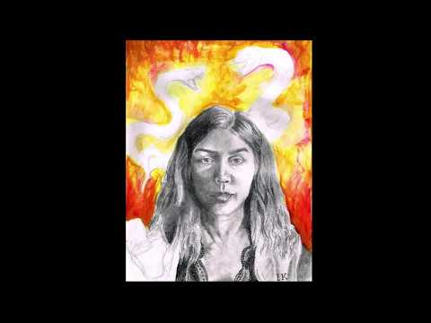

Slide 30
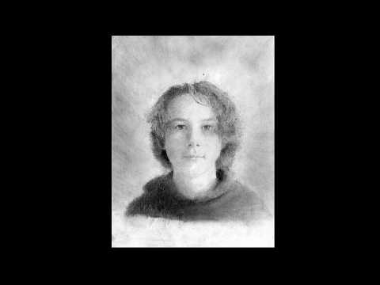

Slide 31
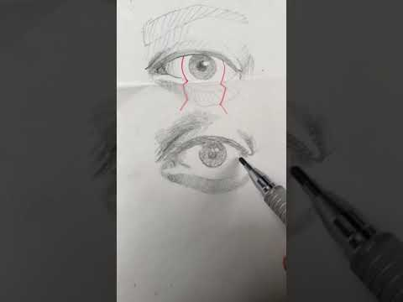

Slide 32
Hand in your backgrounds to the Google Classroom!
For a great drawing, make sure your photo is an original file and not a screenshot.
ዳራዎን ለጉግል ክፍል አስረክቡ!
قم بتسليم خلفياتك إلى Google Classroom!
Entrega els teus antecedents a Google Classroom!
将您的背景提交给 Google 课堂！
پس زمینه خود را به Google Classroom تحویل دهید!
अपनी पृष्ठभूमि गूगल क्लासरूम को सौंपें!
背景を Google Classroom に提出してください。
Google Classroom에 배경을 제출하세요!
Paşnavên xwe bidin dersa Google!
Entregue seus históricos para o Google Classroom!
ਗੂਗਲ ਕਲਾਸਰੂਮ ਨੂੰ ਆਪਣੇ ਪਿਛੋਕੜ ਦਿਓ!
Сдайте свои фоны в Google Classroom!
U dhiib taariikhdaada fasalka Google!
¡Entreguen sus fondos en Google Classroom!
Wawasilishe usuli wako kwa Google Darasani!
Ibigay ang iyong mga background sa Google Classroom!
Arka planlarınızı Google Classroom'a teslim edin!
Додайте свої фони до Google Classroom!
Nộp hồ sơ của bạn cho Google Classroom!
Notes:
Current Art 10 languages shortened next to English, Summer 2025 generated on 8/9/2025
Hand in your backgrounds to the Google Classroom! For a great drawing, make sure your photo is an original file and not a screenshot.
Shortened text:
Hand in your backgrounds to the Google Classroom!
===
shqiptare - Albanian
Jepni prejardhjen tuaj në Google Classroom! Për një vizatim të mrekullueshëm, sigurohuni që fotografia juaj të jetë një skedar origjinal dhe jo një pamje ekrani.
አማርኛ - Amharic
ዳራዎን ለጉግል ክፍል አስረክቡ! ለትልቅ ስዕል ፎቶዎ የመጀመሪያ ፋይል እንጂ ቅጽበታዊ ገጽ እይታ አለመሆኑን ያረጋግጡ።
عربي - Arabic
سلّم خلفياتك إلى Google Classroom! للحصول على رسم رائع، تأكد من أن الصورة أصلية وليست لقطة شاشة.
հայերեն - Armenian
Ձեր նախապատմությունը փոխանցեք Google Classroom-ին: Հիանալի նկարչության համար համոզվեք, որ ձեր լուսանկարը բնօրինակ ֆայլ է և ոչ թե սքրինշոթ:
Català - Catalan
Entrega els teus antecedents a Google Classroom! Per obtenir un dibuix fantàstic, assegureu-vos que la vostra foto sigui un fitxer original i no una captura de pantalla.
中文 - Chinese
把你的背景作品提交到 Google 课堂吧！为了画出优秀的作品，请确保你的照片是原始文件，而不是截图。
Nederlands - Dutch
Lever je achtergronden in bij Google Classroom! Voor een mooie tekening is het belangrijk dat je foto een origineel bestand is en geen screenshot.
فارسی - Farsi
پس زمینه خود را به Google Classroom تحویل دهید! برای یک طراحی عالی، مطمئن شوید که عکس شما یک فایل اصلی است و نه یک اسکرین شات.
Français - French
Remettez vos arrière-plans à Google Classroom ! Pour un dessin réussi, assurez-vous que votre photo est un fichier original et non une capture d'écran.
Deutsch - German
Geben Sie Ihre Hintergründe im Google Classroom ab! Für eine tolle Zeichnung achten Sie darauf, dass Ihr Foto eine Originaldatei und kein Screenshot ist.
ગુજરાતી - Gujarati
Google વર્ગખંડમાં તમારા બેકગ્રાઉન્ડમાં હાથ આપો! ઉત્તમ ડ્રોઇંગ માટે, ખાતરી કરો કે તમારો ફોટો મૂળ ફાઇલ છે અને સ્ક્રીનશૉટ નથી.
हिंदी - Hindi
अपनी पृष्ठभूमि Google क्लासरूम को सौंपें! एक बेहतरीन चित्र बनाने के लिए, सुनिश्चित करें कि आपकी तस्वीर एक मूल फ़ाइल हो, स्क्रीनशॉट नहीं।
Italiano - Italian
Invia i tuoi sfondi a Google Classroom! Per un disegno di qualità, assicurati che la foto sia un file originale e non uno screenshot.
日本語 - Japanese
背景をGoogle Classroomに提出してください！素晴らしい作品にするために、写真はスクリーンショットではなく、オリジナルのファイルを使用してください。
한국어 - Korean
Google Classroom에 배경을 제출하세요! 멋진 그림을 위해 스크린샷이 아닌 원본 파일을 사용하세요.
Kurdî - Kurdish
Paşnavên xwe bidin dersa Google! Ji bo nexşeyek mezin, pê ewle bine ku wêneya we pelek orjînal e û ne dîmenek e.
Melayu - Malay
Serahkan latar belakang anda ke Bilik Darjah Google! Untuk lukisan yang hebat, pastikan foto anda ialah fail asal dan bukan tangkapan skrin.
മലയാളം - Malayalam
Google ക്ലാസ്റൂമിലേക്ക് നിങ്ങളുടെ പശ്ചാത്തലങ്ങൾ കൈമാറുക! ഒരു മികച്ച ഡ്രോയിംഗിനായി, നിങ്ങളുടെ ഫോട്ടോ യഥാർത്ഥ ഫയലാണെന്നും സ്ക്രീൻഷോട്ടല്ലെന്നും ഉറപ്പാക്കുക.
नेपाली - Nepali
गुगल क्लासरूममा आफ्नो पृष्ठभूमिमा हात दिनुहोस्! उत्कृष्ट रेखाचित्रको लागि, निश्चित गर्नुहोस् कि तपाईंको फोटो मूल फाइल हो र स्क्रिनसट होइन।
پښتو - Pashto
خپل شالید د ګوګل ټولګي ته وسپارئ! د عالي نقاشۍ لپاره ، ډاډ ترلاسه کړئ چې ستاسو عکس اصلي فایل دی نه سکرین شاټ.
Português - Portuguese
Entregue seus planos de fundo para o Google Sala de Aula! Para um desenho incrível, certifique-se de que sua foto seja um arquivo original e não uma captura de tela.
ਪੰਜਾਬੀ - Punjabi
ਗੂਗਲ ਕਲਾਸਰੂਮ ਨੂੰ ਆਪਣੇ ਪਿਛੋਕੜ ਦਿਓ! ਇੱਕ ਵਧੀਆ ਡਰਾਇੰਗ ਲਈ, ਯਕੀਨੀ ਬਣਾਓ ਕਿ ਤੁਹਾਡੀ ਫੋਟੋ ਇੱਕ ਅਸਲੀ ਫਾਈਲ ਹੈ ਨਾ ਕਿ ਇੱਕ ਸਕ੍ਰੀਨਸ਼ੌਟ।
Русский - Russian
Сдайте свои фоны в Google Classroom! Чтобы рисунок получился отличным, убедитесь, что фотография — это оригинальный файл, а не скриншот.
српски - Serbian
Предајте своје позадине у Гоогле учионицу! За одличан цртеж, уверите се да је ваша фотографија оригинална датотека, а не снимак екрана.
Soomaali - Somali
U dhiib taariikhdaada fasalka Google! Sawir aad u fiican, hubi in sawirkaagu yahay fayl asal ah oo aanu ahayn sawir-qaadis.
Español - Spanish
¡Envía tus fondos a Google Classroom! Para un dibujo genial, asegúrate de que tu foto sea un archivo original y no una captura de pantalla.
basa Sunda - Sundanese
Serahkeun latar tukang anjeun ka Google Classroom! Pikeun gambar anu saé, pastikeun poto anjeun mangrupikeun file asli sareng sanés layar.
kiswahili - Swahili
Wawasilishe usuli wako kwa Google Darasani! Kwa mchoro mzuri, hakikisha kuwa picha yako ni faili asili na sio picha ya skrini.
svenska - Swedish
Lämna in din bakgrund till Google Classroom! För en bra ritning, se till att ditt foto är en originalfil och inte en skärmdump.
Tagalog
Ibigay ang iyong mga background sa Google Classroom! Para sa isang mahusay na pagguhit, siguraduhin na ang iyong larawan ay isang orihinal na file at hindi isang screenshot.
தமிழ் - Tamil
கூகுள் கிளாஸ்ரூமில் உங்கள் பின்னணியை ஒப்படைக்கவும்! சிறந்த வரைபடத்திற்கு, உங்கள் புகைப்படம் அசல் கோப்பாக இருப்பதையும் ஸ்கிரீன்ஷாட் அல்ல என்பதை உறுதிப்படுத்தவும்.
แบบไทย - Thai
ส่งพื้นหลังของคุณไปที่ Google Classroom! เพื่อภาพวาดที่สวยงาม โปรดแน่ใจว่ารูปถ่ายของคุณเป็นไฟล์ต้นฉบับ ไม่ใช่ภาพหน้าจอ
Türkçe - Turkish
Arka planlarınızı Google Classroom'a teslim edin! Harika bir çizim için fotoğrafınızın orijinal bir dosya olduğundan ve ekran görüntüsü olmadığından emin olun.
Українська - Ukrainian
Додайте свої фони до Google Classroom! Щоб отримати чудовий малюнок, переконайтеся, що ваша фотографія є оригінальним файлом, а не знімком екрана.
اردو - Urdu
اپنے پس منظر کو گوگل کلاس روم تک پہنچائیں! ایک بہترین ڈرائنگ کے لیے، یقینی بنائیں کہ آپ کی تصویر اصل فائل ہے نہ کہ اسکرین شاٹ۔
Tiếng Việt - Vietnamese
Hãy nộp ảnh nền cho Google Classroom! Để có một bức vẽ đẹp, hãy đảm bảo ảnh của bạn là ảnh gốc chứ không phải ảnh chụp màn hình.

Slide 33
Everyone should be drawing their portrait today 😀
People who have not used the light table yet get first priority.
ዛሬ ሁሉም ሰው የራሱን ምስል መሳል አለበት።
ينبغي على الجميع أن يرسموا صورتهم الشخصية اليوم.
Avui tothom hauria de dibuixar el seu retrat.
今天每个人都应该画下自己肖像。
همه امروز باید پرتره خود را بکشند.
आज हर किसी को अपना चित्र बनाना चाहिए।
今日は誰もが自分の肖像画を描くべきです。
오늘은 모두가 자신의 초상화를 그려야 합니다.
Divê her kes îro portreya xwe xêz bike.
Todo mundo deveria estar desenhando seu retrato hoje.
ਅੱਜ ਹਰ ਕਿਸੇ ਨੂੰ ਆਪਣਾ ਪੋਰਟਰੇਟ ਬਣਾਉਣਾ ਚਾਹੀਦਾ ਹੈ।
Сегодня каждый должен нарисовать свой портрет.
Qof kastaa maanta waa inuu sawiraa sawirkiisa.
Hoy todo el mundo debería dibujar su retrato.
Kila mtu anapaswa kuchora picha yake leo.
Dapat lahat ay gumuhit ng kanilang larawan ngayon.
Herkes bugün kendi portresini çizmeli.
Сьогодні кожен має намалювати свій портрет.
Hôm nay mọi người nên vẽ chân dung của mình.
Notes:
Current Art 10 languages shortened next to English, Summer 2025 generated on 8/11/2025
Everyone should be drawing their portrait today. People who have not used the light table yet get first priority.
Shortened text:
Everyone should be drawing their portrait today.
===
shqiptare - Albanian
Të gjithë duhet të vizatojnë portretin e tyre sot. Personat që nuk e kanë përdorur ende tavolinën me dritë kanë përparësinë e parë.
አማርኛ - Amharic
ዛሬ ሁሉም ሰው የራሱን ምስል መሳል አለበት። የመብራት ጠረጴዛውን ያልተጠቀሙ ሰዎች ገና ቅድሚያ ያገኛሉ።
عربي - Arabic
على الجميع رسم صورهم الشخصية اليوم. لمن لم يستخدم طاولة الإضاءة بعد، الأولوية.
հայերեն - Armenian
Այսօր բոլորը պետք է նկարեն իրենց դիմանկարը: Մարդիկ, ովքեր դեռ չեն օգտվել լուսային սեղանից, առաջնահերթություն են ստանում:
Català - Catalan
Avui tothom hauria de dibuixar el seu retrat. Les persones que encara no han utilitzat la taula de llum tenen la primera prioritat.
中文 - Chinese
今天每个人都应该画自己的肖像。还没用过光绘桌的人优先。
Nederlands - Dutch
Iedereen zou vandaag een portret moeten tekenen. Mensen die de lichttafel nog niet hebben gebruikt, krijgen voorrang.
فارسی - Farsi
همه امروز باید پرتره خود را بکشند. افرادی که هنوز از میز نور استفاده نکرده اند در اولویت اول هستند.
Français - French
Tout le monde devrait dessiner son portrait aujourd'hui. Ceux qui n'ont pas encore utilisé la table lumineuse sont prioritaires.
Deutsch - German
Jeder sollte heute sein Porträt zeichnen. Personen, die den Leuchttisch noch nicht benutzt haben, haben Vorrang.
ગુજરાતી - Gujarati
દરેક વ્યક્તિએ આજે પોતાનું પોટ્રેટ દોરવું જોઈએ. જે લોકોએ હજુ સુધી લાઇટ ટેબલનો ઉપયોગ કર્યો નથી તેમને પ્રથમ પ્રાથમિકતા મળે છે.
हिंदी - Hindi
आज हर किसी को अपना चित्र बनाना चाहिए। जिन लोगों ने अभी तक लाइट टेबल का इस्तेमाल नहीं किया है, उन्हें पहली प्राथमिकता दी जानी चाहिए।
Italiano - Italian
Tutti dovrebbero disegnare il proprio ritratto oggi. Chi non ha ancora utilizzato il tavolo luminoso ha la priorità.
日本語 - Japanese
今日はみんな、自分の肖像画を描いてください。まだライトテーブルを使っていない人が優先です。
한국어 - Korean
오늘은 모두 자기 초상화를 그려야 합니다. 아직 라이트 테이블을 사용하지 않은 분들을 우선으로 받습니다.
Kurdî - Kurdish
Divê her kes îro portreya xwe xêz bike. Kesên ku hîn tabloya ronahiyê bikar neanîne pêşîya pêşîn digirin.
Melayu - Malay
Semua orang patut melukis potret mereka hari ini. Orang yang belum menggunakan meja ringan mendapat keutamaan pertama.
മലയാളം - Malayalam
ഇന്ന് എല്ലാവരും അവരുടെ ഛായാചിത്രം വരയ്ക്കണം. ഇതുവരെ ലൈറ്റ് ടേബിൾ ഉപയോഗിക്കാത്തവർക്കാണ് പ്രഥമ പരിഗണന.
नेपाली - Nepali
सबैले आज आफ्नो चित्र कोर्नु पर्छ। लाइट टेबल प्रयोग नगर्ने मानिसहरूले पहिलो प्राथमिकता पाउँछन्।
پښتو - Pashto
هرڅوک باید نن ورځ خپل انځور رسم کړي. هغه خلک چې تر اوسه یې د رڼا میز نه دی کارولی لومړی لومړیتوب ترلاسه کوي.
Português - Portuguese
Todos deveriam estar desenhando seus retratos hoje. Quem ainda não usou a mesa de luz tem prioridade.
ਪੰਜਾਬੀ - Punjabi
ਅੱਜ ਹਰ ਕਿਸੇ ਨੂੰ ਆਪਣਾ ਪੋਰਟਰੇਟ ਬਣਾਉਣਾ ਚਾਹੀਦਾ ਹੈ। ਜਿਨ੍ਹਾਂ ਲੋਕਾਂ ਨੇ ਅਜੇ ਤੱਕ ਲਾਈਟ ਟੇਬਲ ਦੀ ਵਰਤੋਂ ਨਹੀਂ ਕੀਤੀ ਹੈ ਉਨ੍ਹਾਂ ਨੂੰ ਪਹਿਲੀ ਤਰਜੀਹ ਮਿਲਦੀ ਹੈ।
Русский - Russian
Сегодня каждый должен нарисовать свой портрет. Те, кто ещё не пользовался световым столом, получают приоритет.
српски - Serbian
Свако данас треба да нацрта свој портрет. Људи који још нису користили светлосни сто имају први приоритет.
Soomaali - Somali
Qof kastaa maanta waa inuu sawiraa sawirkiisa. Dadka aan isticmaalin miiska iftiinka weli waxay helayaan mudnaanta koowaad.
Español - Spanish
Hoy todos deberían dibujar su retrato. Quienes aún no hayan usado la mesa de luz tienen prioridad.
basa Sunda - Sundanese
Sadayana kedah ngagambar potretna dinten ayeuna. Jalma anu henteu acan nganggo méja lampu ngagaduhan prioritas anu munggaran.
kiswahili - Swahili
Kila mtu anapaswa kuchora picha yake leo. Watu ambao hawajatumia jedwali la mwanga bado wanapata kipaumbele cha kwanza.
svenska - Swedish
Alla borde rita sitt porträtt idag. Personer som inte har använt ljusbordet ännu får första prioritet.
Tagalog
Dapat lahat ay gumuhit ng kanilang larawan ngayon. Ang mga taong hindi pa nakakagamit ng ilaw na mesa ay nakakakuha ng unang priyoridad.
தமிழ் - Tamil
ஒவ்வொருவரும் இன்று தங்கள் உருவப்படத்தை வரைய வேண்டும். இதுவரை லைட் டேபிளைப் பயன்படுத்தாதவர்களுக்கு முதல் முன்னுரிமை கிடைக்கும்.
แบบไทย - Thai
วันนี้ทุกคนควรวาดรูปเหมือนของตัวเอง คนที่ยังไม่เคยใช้โต๊ะไฟมาก่อนจะมีสิทธิ์ก่อน
Türkçe - Turkish
Bugün herkes kendi portresini çizmeli. Işık masasını henüz kullanmamış olanlar önceliklidir.
Українська - Ukrainian
Сьогодні кожен має намалювати свій портрет. Люди, які ще не користувалися світловим столом, отримують перше місце.
اردو - Urdu
آج ہر ایک کو اپنا پورٹریٹ بنانا چاہیے۔ جن لوگوں نے ابھی تک لائٹ ٹیبل کا استعمال نہیں کیا انہیں پہلی ترجیح ملتی ہے۔
Tiếng Việt - Vietnamese
Hôm nay mọi người nên vẽ chân dung của mình. Những ai chưa sử dụng bàn đèn sẽ được ưu tiên.

Slide 34
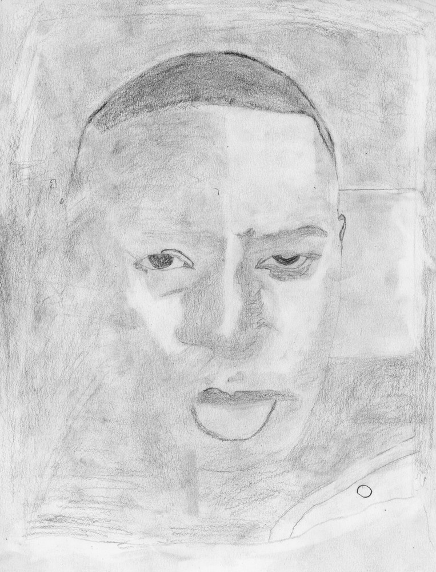
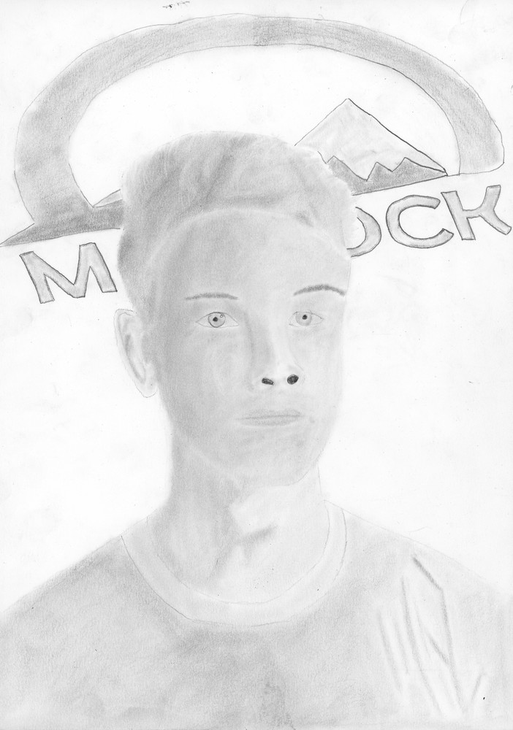
Shade your project on a regular table
Shading on a light table is terrible.
It makes your project pale, low contrast and streaky.
በመደበኛ ጠረጴዛ ላይ ፕሮጀክትዎን ያጥሉት.
قم بتظليل مشروعك على طاولة عادية.
Ombreu el vostre projecte sobre una taula normal.
在普通桌子上为您的项目着色。
پروژه خود را روی یک میز معمولی سایه بزنید.
अपने प्रोजेक्ट को एक नियमित मेज पर छायांकित करें।
通常のテーブルでプロジェクトをシェーディングします。
일반 테이블 위에 프로젝트를 올려놓으세요.
Projeya xwe li ser maseyek birêkûpêk siya bikin.
Sombreie seu projeto em uma mesa comum.
ਆਪਣੇ ਪ੍ਰੋਜੈਕਟ ਨੂੰ ਇੱਕ ਨਿਯਮਤ ਟੇਬਲ 'ਤੇ ਸ਼ੇਡ ਕਰੋ.
Расположите свой проект на обычном столе.
Ku hadh mashruucaaga miiska caadiga ah.
Sombrea tu proyecto sobre una mesa normal.
Weka kivuli mradi wako kwenye meza ya kawaida.
I-shade ang iyong proyekto sa isang regular na mesa.
Projenizi normal bir masanın üzerine gölgelendirin.
Заштрихуйте свій проект на звичайному столі.
Tô bóng dự án của bạn trên một chiếc bàn thông thường.
Notes:
Current Art 10 languages shortened next to English, Summer 2025 generated on 8/10/2025
Shade your project on a regular table. Shading on a light table is terrible. It makes your project pale, low contrast and streaky.
Shortened text:
Shade your project on a regular table.
===
shqiptare - Albanian
Hije projektin tuaj në një tryezë të rregullt. Hije në një tavolinë të lehtë është e tmerrshme. E bën projektin tuaj të zbehtë, me kontrast të ulët dhe me vija.
አማርኛ - Amharic
በመደበኛ ጠረጴዛ ላይ ፕሮጀክትዎን ያጥሉት. በብርሃን ጠረጴዛ ላይ ጥላ ጥላ በጣም አስፈሪ ነው. የእርስዎን ፕሮጀክት ገርጣ፣ ዝቅተኛ ንፅፅር እና ዥረት ያደርገዋል።
عربي - Arabic
ظلل مشروعك على طاولة عادية. التظليل على طاولة مضيئة أمرٌ سيئ، فهو يجعل مشروعك باهتًا، وتباينه منخفضًا، ومُتَخَطِّطًا.
հայերեն - Armenian
Ստվերեք ձեր նախագիծը սովորական սեղանի վրա: Թեթև սեղանի վրա ստվերելը սարսափելի է: Այն դարձնում է ձեր նախագիծը գունատ, ցածր հակադրություն և շերտավոր:
Català - Catalan
Ombreu el vostre projecte sobre una taula normal. L'ombra sobre una taula de llum és terrible. Fa que el vostre projecte sigui pàl·lid, amb baix contrast i amb ratlles.
中文 - Chinese
在普通桌子上遮光你的项目。在遮光桌上遮光效果很差。它会让你的项目显得苍白、对比度低，而且有条纹。
Nederlands - Dutch
Schaduw je project op een gewone tafel. Schaduw op een lichttafel is verschrikkelijk. Het maakt je project flets, contrastarm en streperig.
فارسی - Farsi
پروژه خود را روی یک میز معمولی سایه بزنید. سایه زدن روی میز نور وحشتناک است. پروژه شما را کم رنگ، کنتراست کم و رگه دار می کند.
Français - French
Ombrez votre projet sur une table classique. L'ombrage sur une table lumineuse est néfaste. Il rend votre projet pâle, peu contrasté et strié.
Deutsch - German
Schattieren Sie Ihr Projekt auf einem normalen Tisch. Das Schattieren auf einem Leuchttisch ist schrecklich. Es macht Ihr Projekt blass, kontrastarm und streifig.
ગુજરાતી - Gujarati
તમારા પ્રોજેક્ટને નિયમિત ટેબલ પર શેડ કરો. પ્રકાશ ટેબલ પર શેડિંગ ભયંકર છે. તે તમારા પ્રોજેક્ટને નિસ્તેજ, ઓછો કોન્ટ્રાસ્ટ અને સ્ટ્રેકી બનાવે છે.
हिंदी - Hindi
अपने प्रोजेक्ट को एक सामान्य टेबल पर शेड करें। लाइट टेबल पर शेडिंग करना बहुत बुरा लगता है। इससे आपका प्रोजेक्ट फीका, कम कंट्रास्ट वाला और धारीदार दिखाई देता है।
Italiano - Italian
Ombreggia il tuo progetto su un tavolo normale. L'ombreggiatura su un tavolo luminoso è pessima. Rende il tuo progetto pallido, poco contrastato e striato.
日本語 - Japanese
通常のテーブルでプロジェクトに陰影をつけましょう。ライトテーブルで陰影をつけるのは最悪です。プロジェクトが青白く、コントラストが低く、縞模様になってしまいます。
한국어 - Korean
일반 테이블에서 프로젝트에 음영을 입혀보세요. 밝은 테이블에서 음영을 입히는 건 정말 최악입니다. 프로젝트가 흐릿하고, 대비가 약하며, 줄무늬가 생기기 때문입니다.
Kurdî - Kurdish
Projeya xwe li ser maseyek birêkûpêk siya bikin. Siya li ser maseyek sivik tirsnak e. Ew projeya we zer, berevajî kêm û xêz dike.
Melayu - Malay
Lorekkan projek anda di atas meja biasa. Berteduh di atas meja cahaya adalah mengerikan. Ia menjadikan projek anda pucat, kontras rendah dan bergaris-garis.
മലയാളം - Malayalam
ഒരു സാധാരണ മേശയിൽ നിങ്ങളുടെ പ്രോജക്റ്റ് ഷേഡ് ചെയ്യുക. ലൈറ്റ് ടേബിളിൽ ഷേഡിംഗ് ഭയങ്കരമാണ്. ഇത് നിങ്ങളുടെ പ്രോജക്‌റ്റിനെ വിളറിയതും കുറഞ്ഞ ദൃശ്യതീവ്രതയുള്ളതും സ്ട്രീക്കിയും ആക്കുന്നു.
नेपाली - Nepali
तपाईंको परियोजनालाई नियमित तालिकामा छाया गर्नुहोस्। लाइट टेबलमा छायांकन भयानक छ। यसले तपाईंको परियोजनालाई फिक्का, कम कन्ट्रास्ट र स्ट्रेकी बनाउँछ।
پښتو - Pashto
خپله پروژه په منظم میز کې سیوري کړئ. په رڼا میز کې سیوري کول خورا خطرناک دي. دا ستاسو پروژه رنګه، ټیټ برعکس او سټریک کوي.
Português - Portuguese
Sombreie seu projeto em uma mesa comum. Sombrear em uma mesa de luz é péssimo. Deixa seu projeto pálido, com pouco contraste e com listras.
ਪੰਜਾਬੀ - Punjabi
ਆਪਣੇ ਪ੍ਰੋਜੈਕਟ ਨੂੰ ਇੱਕ ਨਿਯਮਤ ਟੇਬਲ 'ਤੇ ਸ਼ੇਡ ਕਰੋ. ਲਾਈਟ ਟੇਬਲ 'ਤੇ ਛਾਂ ਕਰਨਾ ਭਿਆਨਕ ਹੈ. ਇਹ ਤੁਹਾਡੇ ਪ੍ਰੋਜੈਕਟ ਨੂੰ ਫਿੱਕਾ, ਘੱਟ ਕੰਟ੍ਰਾਸਟ ਅਤੇ ਸਟ੍ਰੀਕੀ ਬਣਾਉਂਦਾ ਹੈ।
Русский - Russian
Растушуйте свой проект на обычном столе. Растушёвка на светлом столе — это ужасно. Проект получится бледным, неконтрастным и полосатым.
српски - Serbian
Засенчите свој пројекат на обичном столу. Сенчење на светлом столу је страшно. То чини ваш пројекат бледим, ниским контрастом и пругастим.
Soomaali - Somali
Ku hadh mashruucaaga miiska caadiga ah. Hooska miiska iftiinka waa wax aad u xun. Waxay ka dhigaysaa mashruucaaga mid cirro leh, kala duwanaansho hooseeya iyo xarrago leh.
Español - Spanish
Sombrea tu proyecto en una mesa normal. Sombrear en una mesa de luz es terrible. Deja tu proyecto pálido, con poco contraste y con vetas.
basa Sunda - Sundanese
Ngiuhan proyék anjeun dina méja biasa. Shading dina méja lampu dahsyat. Éta ngajantenkeun proyék anjeun pucat, kontras rendah sareng streaky.
kiswahili - Swahili
Weka kivuli mradi wako kwenye meza ya kawaida. Kivuli kwenye meza nyepesi ni ya kutisha. Hufanya mradi wako usiwe na rangi, utofautishaji wa chini na wenye mfululizo.
svenska - Swedish
Skugga ditt projekt på ett vanligt bord. Skuggning på ett ljusbord är hemskt. Det gör ditt projekt blek, låg kontrast och ränder.
Tagalog
I-shade ang iyong proyekto sa isang regular na mesa. Ang pagtatabing sa isang ilaw na mesa ay kakila-kilabot. Ginagawa nitong maputla ang iyong proyekto, mababa ang contrast at streaky.
தமிழ் - Tamil
வழக்கமான அட்டவணையில் உங்கள் திட்டத்தை நிழலிடுங்கள். லைட் டேபிளில் ஷேடிங் செய்வது பயங்கரமானது. இது உங்கள் திட்டத்தை வெளிர், குறைந்த மாறுபாடு மற்றும் ஸ்ட்ரீக்கியாக மாற்றுகிறது.
แบบไทย - Thai
ลงเงาโปรเจกต์ของคุณบนโต๊ะธรรมดา การลงเงาบนโต๊ะสีอ่อนนั้นแย่มาก ทำให้โปรเจกต์ของคุณซีดจาง คอนทราสต์ต่ำ และเป็นเส้นๆ
Türkçe - Turkish
Projenizi normal bir masanın üzerinde gölgelendirin. Işık masasında gölgelendirmek çok kötüdür. Projenizi soluk, düşük kontrastlı ve çizgili yapar.
Українська - Ukrainian
Заштрихуйте свій проект на звичайному столі. Затінення на світлому столі - це жахливо. Це робить ваш проект блідим, низькоконтрастним і смугастим.
اردو - Urdu
اپنے پروجیکٹ کو باقاعدہ میز پر سایہ کریں۔ روشنی کی میز پر شیڈنگ خوفناک ہے۔ یہ آپ کے پروجیکٹ کو پیلا، کم کنٹراسٹ اور اسٹریکی بنا دیتا ہے۔
Tiếng Việt - Vietnamese
Tô bóng cho dự án của bạn trên một chiếc bàn thông thường. Tô bóng trên bàn sáng rất tệ. Nó làm cho dự án của bạn nhợt nhạt, độ tương phản thấp và loang lổ.

Slide 35
There is no advice I can give you that can replace careful practice
ጥንቃቄ የተሞላበት ልምምድ ሊተካ የሚችል ምንም ምክር መስጠት አልችልም
لا توجد نصيحة يمكنني أن أقدمها لك يمكن أن تحل محل الممارسة الدقيقة
No hi ha cap consell que et pugui donar que pugui substituir la pràctica acurada
我给你的任何建议都无法取代认真练习
هیچ توصیه ای نمی توانم به شما بدهم که بتواند جایگزین تمرین دقیق شود
मैं आपको ऐसी कोई सलाह नहीं दे सकता जो सावधानीपूर्वक अभ्यास का स्थान ले सके
慎重な練習に代わるアドバイスは私にはできません
신중한 연습을 대체할 수 있는 조언은 없습니다.
Ti şîretek ku ez bikaribim bidim we tune ku bikaribe şûna pratîka baldar bigire
Não há conselho que eu possa lhe dar que substitua uma prática cuidadosa
ਅਜਿਹੀ ਕੋਈ ਸਲਾਹ ਨਹੀਂ ਹੈ ਜੋ ਮੈਂ ਤੁਹਾਨੂੰ ਦੇ ਸਕਦਾ ਹਾਂ ਜੋ ਸਾਵਧਾਨ ਅਭਿਆਸ ਨੂੰ ਬਦਲ ਸਕਦਾ ਹੈ
Я не могу дать вам ни одного совета, который заменит тщательную практику.
Ma jirto talo aan ku siin karo oo bedeli karta ku dhaqanka taxadarka leh
No hay ningún consejo que pueda darte que pueda reemplazar una práctica cuidadosa.
Hakuna ushauri ninaoweza kukupa ambao unaweza kuchukua nafasi ya mazoezi ya uangalifu
Walang payo na maibibigay ko sa iyo na maaaring palitan ang maingat na pagsasanay
Dikkatli bir uygulamanın yerini alabilecek hiçbir tavsiyem yok
Немає жодної поради, яка могла б замінити ретельну практику
Không có lời khuyên nào tôi có thể đưa ra cho bạn có thể thay thế việc thực hành cẩn thận
Notes:
Current Art 10 languages centred next to English, Summer 2025 generated on 8/13/2025
There is no advice I can give you that can replace careful practice
===
shqiptare - Albanian
Nuk ka asnjë këshillë që mund t'ju jap që mund të zëvendësojë praktikën e kujdesshme
አማርኛ - Amharic
ጥንቃቄ የተሞላበት ልምምድ ሊተካ የሚችል ምንም ምክር መስጠት አልችልም
عربي - Arabic
لا توجد نصيحة يمكنني أن أقدمها لك يمكن أن تحل محل الممارسة الدقيقة
հայերեն - Armenian
Չկա որևէ խորհուրդ, որը ես կարող եմ ձեզ տալ, որը կարող է փոխարինել զգույշ պրակտիկային
Català - Catalan
No hi ha cap consell que et pugui donar que pugui substituir la pràctica acurada
中文 - Chinese
我给你的任何建议都无法取代认真练习
Nederlands - Dutch
Er is geen advies dat ik u kan geven dat zorgvuldige oefening kan vervangen
فارسی - Farsi
هیچ توصیه ای نمی توانم به شما بدهم که بتواند جایگزین تمرین دقیق شود
Français - French
Je ne peux vous donner aucun conseil qui puisse remplacer une pratique minutieuse.
Deutsch - German
Ich kann Ihnen keinen Rat geben, der sorgfältiges Üben ersetzen kann.
ગુજરાતી - Gujarati
એવી કોઈ સલાહ નથી કે જે હું તમને આપી શકું જે સાવચેતીભર્યા પ્રેક્ટિસને બદલી શકે
हिंदी - Hindi
मैं आपको ऐसी कोई सलाह नहीं दे सकता जो सावधानीपूर्वक अभ्यास का स्थान ले सके
Italiano - Italian
Non c'è consiglio che possa darti che possa sostituire una pratica attenta
日本語 - Japanese
慎重な練習に代わるアドバイスは私にはできません
한국어 - Korean
신중한 연습을 대체할 수 있는 조언은 없습니다.
Kurdî - Kurdish
Ti şîretek ku ez bikaribim bidim we tune ku bikaribe şûna pratîka baldar bigire
Melayu - Malay
Tiada nasihat yang boleh saya berikan kepada anda yang boleh menggantikan amalan berhati-hati
മലയാളം - Malayalam
ശ്രദ്ധാപൂർവമായ പരിശീലനത്തിന് പകരം വയ്ക്കാൻ എനിക്ക് നിങ്ങൾക്ക് നൽകാൻ കഴിയുന്ന ഒരു ഉപദേശവുമില്ല
नेपाली - Nepali
सावधानीपूर्वक अभ्यासलाई प्रतिस्थापन गर्न सक्ने कुनै सल्लाह म तपाईंलाई दिन सक्छु
پښتو - Pashto
هیڅ مشوره نشته چې زه تاسو ته درکوم چې د محتاط تمرین ځای ونیسي
Português - Portuguese
Não há conselho que eu possa lhe dar que substitua uma prática cuidadosa
ਪੰਜਾਬੀ - Punjabi
ਅਜਿਹੀ ਕੋਈ ਸਲਾਹ ਨਹੀਂ ਹੈ ਜੋ ਮੈਂ ਤੁਹਾਨੂੰ ਦੇ ਸਕਦਾ ਹਾਂ ਜੋ ਸਾਵਧਾਨ ਅਭਿਆਸ ਨੂੰ ਬਦਲ ਸਕਦਾ ਹੈ
Русский - Russian
Я не могу дать вам ни одного совета, который заменит тщательную практику.
српски - Serbian
Нема савета који могу да вам дам који би могао да замени пажљиво вежбање
Soomaali - Somali
Ma jirto talo aan ku siin karo oo bedeli karta ku dhaqanka taxadarka leh
Español - Spanish
No hay ningún consejo que pueda darte que pueda reemplazar una práctica cuidadosa.
basa Sunda - Sundanese
Henteu aya naséhat anu kuring tiasa masihan anjeun anu tiasa ngagentos prakték ati-ati
kiswahili - Swahili
Hakuna ushauri ninaoweza kukupa ambao unaweza kuchukua nafasi ya mazoezi ya uangalifu
svenska - Swedish
Det finns inga råd jag kan ge dig som kan ersätta noggrann övning
Tagalog
Walang payo na maibibigay ko sa iyo na maaaring palitan ang maingat na pagsasanay
தமிழ் - Tamil
கவனமான பயிற்சியை மாற்றக்கூடிய எந்த ஆலோசனையும் நான் உங்களுக்கு வழங்க முடியாது
แบบไทย - Thai
ไม่มีคำแนะนำใดที่ฉันสามารถให้คุณได้ที่สามารถทดแทนการฝึกฝนอย่างระมัดระวังได้
Türkçe - Turkish
Dikkatli bir uygulamanın yerini alabilecek hiçbir tavsiyem yok
Українська - Ukrainian
Немає жодної поради, яка могла б замінити ретельну практику
اردو - Urdu
ایسا کوئی مشورہ نہیں ہے جو میں آپ کو دے سکتا ہوں جو محتاط مشق کی جگہ لے سکے۔
Tiếng Việt - Vietnamese
Không có lời khuyên nào tôi có thể đưa ra cho bạn có thể thay thế việc thực hành cẩn thận

Slide 36
Don’t let perfect 😈
be the enemy of good👼🏽
ፍፁም የመልካም ጠላት እንዲሆን አትፍቀድ
لا تدع الكمال يكون عدوًا للخير
No deixeu que el perfecte sigui l'enemic del bé
不要让完美成为优秀的敌人
نگذارید کامل دشمن خوبی باشد
पूर्णता को अच्छाई का दुश्मन न बनने दें
完璧さは良さの敵にならないように
완벽함이 좋은 것의 적이 되지 않도록 하세요
Nehêlin kamil bibe dijminê qenciyê
Não deixe que o perfeito seja o inimigo do bom
ਸੰਪੂਰਨ ਨੂੰ ਚੰਗੇ ਦਾ ਦੁਸ਼ਮਣ ਨਾ ਬਣਨ ਦਿਓ
Не позволяйте совершенству быть врагом хорошего
Ha u oggolaan in kaamilku noqdo cadowga wanaagga
No dejes que lo perfecto sea enemigo de lo bueno
Usiruhusu mkamilifu kuwa adui wa wema
Huwag hayaang maging kalaban ng kabutihan ang perpekto
Mükemmelliğin iyiliğin düşmanı olmasına izin vermeyin
Не дозволяйте ідеальному бути ворогом добра
Đừng để sự hoàn hảo là kẻ thù của điều tốt
Notes:
Current Art 10 languages next to English, Summer 2025 generated on 8/10/2025
Don’t let perfect be the enemy of good
===
shqiptare - Albanian
Mos lejoni që e përsosura të jetë armiku i së mirës
አማርኛ - Amharic
ፍፁም የመልካም ጠላት እንዲሆን አትፍቀድ
عربي - Arabic
لا تدع الكمال يكون عدوًا للخير
հայերեն - Armenian
Թույլ մի տվեք, որ կատարյալը լինի բարու թշնամին
Català - Catalan
No deixeu que el perfecte sigui l'enemic del bé
中文 - Chinese
不要让完美成为优秀的敌人
Nederlands - Dutch
Laat perfectie niet de vijand van goedheid zijn
فارسی - Farsi
نگذارید کامل دشمن خوبی باشد
Français - French
Ne laissez pas la perfection être l’ennemi du bien
Deutsch - German
Lassen Sie nicht zu, dass das Perfekte der Feind des Guten ist
ગુજરાતી - Gujarati
સંપૂર્ણને સારાના દુશ્મન બનવા ન દો
हिंदी - Hindi
पूर्णता को अच्छाई का दुश्मन न बनने दें
Italiano - Italian
Non lasciare che la perfezione sia nemica del bene
日本語 - Japanese
完璧さは良さの敵にならないように
한국어 - Korean
완벽함이 좋은 것의 적이 되지 않도록 하세요
Kurdî - Kurdish
Nehêlin kamil bibe dijminê qenciyê
Melayu - Malay
Jangan biarkan yang sempurna menjadi musuh kebaikan
മലയാളം - Malayalam
പൂർണ്ണതയെ നന്മയുടെ ശത്രു ആകാൻ അനുവദിക്കരുത്
नेपाली - Nepali
सिद्धलाई असलको शत्रु नबनाउनुहोस्
پښتو - Pashto
اجازه مه ورکوئ چې کامل د ښه دښمن وي
Português - Portuguese
Não deixe que o perfeito seja o inimigo do bom
ਪੰਜਾਬੀ - Punjabi
ਸੰਪੂਰਨ ਨੂੰ ਚੰਗੇ ਦਾ ਦੁਸ਼ਮਣ ਨਾ ਬਣਨ ਦਿਓ
Русский - Russian
Не позволяйте совершенству быть врагом хорошего
српски - Serbian
Не дозволите да савршено буде непријатељ добра
Soomaali - Somali
Ha u oggolaan in kaamilku noqdo cadowga wanaagga
Español - Spanish
No dejes que lo perfecto sea enemigo de lo bueno
basa Sunda - Sundanese
Ulah ngantep sampurna jadi musuh alus
kiswahili - Swahili
Usiruhusu mkamilifu kuwa adui wa wema
svenska - Swedish
Låt inte perfekt vara det godas fiende
Tagalog
Huwag hayaang maging kalaban ng kabutihan ang perpekto
தமிழ் - Tamil
சரியானதை நன்மைக்கு எதிரியாக விடாதீர்கள்
แบบไทย - Thai
อย่าปล่อยให้ความสมบูรณ์แบบเป็นศัตรูของความดี
Türkçe - Turkish
Mükemmelliğin iyiliğin düşmanı olmasına izin vermeyin
Українська - Ukrainian
Не дозволяйте ідеальному бути ворогом добра
اردو - Urdu
کامل کو اچھائی کا دشمن نہ بننے دیں۔
Tiếng Việt - Vietnamese
Đừng để sự hoàn hảo là kẻ thù của điều tốt

Slide 38
Medieval Art
How do you honour God?
የመካከለኛው ዘመን ጥበብ፡ እግዚአብሔርን እንዴት ታከብራለህ?
الفن في العصور الوسطى: كيف تكرم الله؟
Art medieval: com honres Déu?
中世纪艺术：你如何尊敬上帝？
هنر قرون وسطی: چگونه به خدا احترام می گذارید؟
मध्यकालीन कला: आप ईश्वर का सम्मान कैसे करते हैं?
中世美術：どのように神を敬うのか？
중세 미술: 어떻게 신을 공경할 수 있을까?
Hunera Serdema Navîn: Hûn çawa Xwedê rûmet dikin?
Arte Medieval: Como você honra a Deus?
ਮੱਧਕਾਲੀ ਕਲਾ: ਤੁਸੀਂ ਰੱਬ ਦਾ ਆਦਰ ਕਿਵੇਂ ਕਰਦੇ ਹੋ?
Средневековое искусство: как чтить Бога?
Farshaxankii Dhexe: Sideed u maamuustaa Ilaah?
Arte Medieval: ¿Cómo honrar a Dios?
Sanaa ya Zama za Kati: Unamheshimuje Mungu?
Medieval Art: Paano mo pinararangalan ang Diyos?
Ortaçağ Sanatı: Tanrı'yı nasıl onurlandırırsınız?
Середньовічне мистецтво: як ви шануєте Бога?
Nghệ thuật thời Trung cổ: Bạn tôn vinh Chúa như thế nào?
Notes:
Current Art 10 languages in two columns, Summer 2025 generated on 8/13/2025
Medieval Art: How do you honour God?
===
shqiptare - Albanian
Arti mesjetar: Si e nderoni Zotin?
አማርኛ - Amharic
የመካከለኛው ዘመን ጥበብ፡ እግዚአብሔርን እንዴት ታከብራለህ?
عربي - Arabic
الفن في العصور الوسطى: كيف تكرم الله؟
հայերեն - Armenian
Միջնադարյան արվեստ. Ինչպե՞ս եք պատվում Աստծուն:
Català - Catalan
Art medieval: com honres Déu?
中文 - Chinese
中世纪艺术：你如何尊敬上帝？
Nederlands - Dutch
Middeleeuwse kunst: hoe eer je God?
فارسی - Farsi
هنر قرون وسطی: چگونه به خدا احترام می گذارید؟
Français - French
Art médiéval : comment honorer Dieu ?
Deutsch - German
Mittelalterliche Kunst: Wie ehrt man Gott?
ગુજરાતી - Gujarati
મધ્યયુગીન કલા: તમે ભગવાનને કેવી રીતે માન આપો છો?
हिंदी - Hindi
मध्यकालीन कला: आप ईश्वर का सम्मान कैसे करते हैं?
Italiano - Italian
Arte medievale: come onorare Dio?
日本語 - Japanese
中世美術：どのように神を敬うのか？
한국어 - Korean
중세 미술: 어떻게 신을 공경할 수 있을까?
Kurdî - Kurdish
Hunera Serdema Navîn: Hûn çawa Xwedê rûmet dikin?
Melayu - Malay
Seni Abad Pertengahan: Bagaimana anda menghormati Tuhan?
മലയാളം - Malayalam
മധ്യകാല കല: നിങ്ങൾ എങ്ങനെയാണ് ദൈവത്തെ ബഹുമാനിക്കുന്നത്?
नेपाली - Nepali
मध्यकालीन कला: तपाईं भगवानलाई कसरी सम्मान गर्नुहुन्छ?
پښتو - Pashto
د منځنیو پیړیو هنر: تاسو څنګه د خدای عزت کوئ؟
Português - Portuguese
Arte Medieval: Como você honra a Deus?
ਪੰਜਾਬੀ - Punjabi
ਮੱਧਕਾਲੀ ਕਲਾ: ਤੁਸੀਂ ਰੱਬ ਦਾ ਆਦਰ ਕਿਵੇਂ ਕਰਦੇ ਹੋ?
Русский - Russian
Средневековое искусство: как чтить Бога?
српски - Serbian
Средњовековна уметност: Како поштујете Бога?
Soomaali - Somali
Farshaxankii Dhexe: Sideed u maamuustaa Ilaah?
Español - Spanish
Arte Medieval: ¿Cómo honrar a Dios?
basa Sunda - Sundanese
Seni Abad Pertengahan: Kumaha anjeun ngahargaan Gusti?
kiswahili - Swahili
Sanaa ya Zama za Kati: Unamheshimuje Mungu?
svenska - Swedish
Medeltida konst: Hur hedrar du Gud?
Tagalog
Medieval Art: Paano mo pinararangalan ang Diyos?
தமிழ் - Tamil
இடைக்கால கலை: கடவுளை எப்படி மதிக்கிறீர்கள்?
แบบไทย - Thai
ศิลปะยุคกลาง: คุณให้เกียรติพระเจ้าอย่างไร?
Türkçe - Turkish
Ortaçağ Sanatı: Tanrı'yı nasıl onurlandırırsınız?
Українська - Ukrainian
Середньовічне мистецтво: як ви шануєте Бога?
اردو - Urdu
قرون وسطی کا فن: آپ خدا کی عزت کیسے کرتے ہیں؟
Tiếng Việt - Vietnamese
Nghệ thuật thời Trung cổ: Bạn tôn vinh Chúa như thế nào?

Slide 39
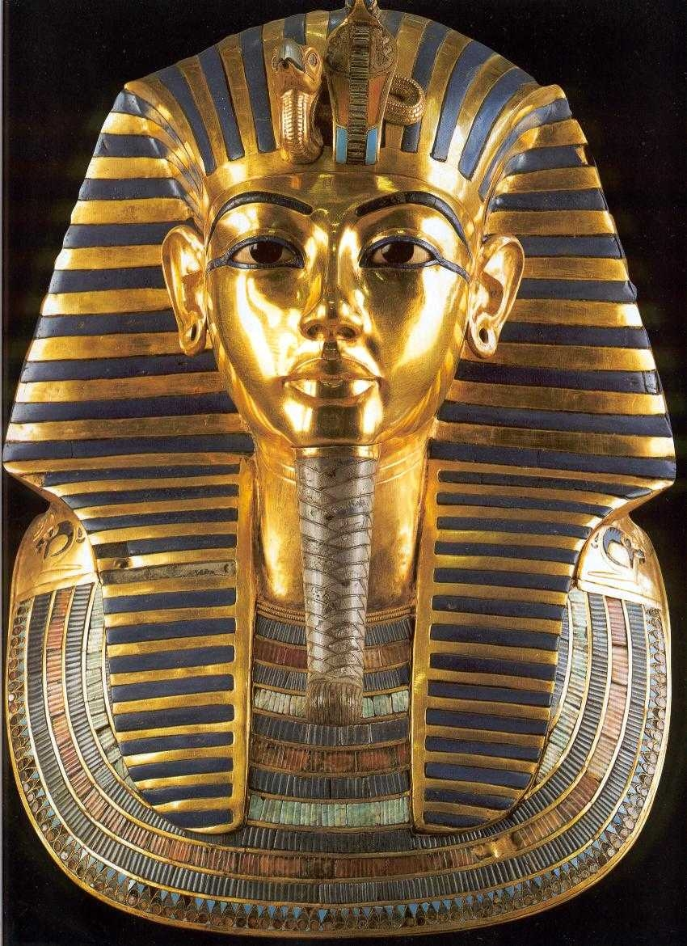
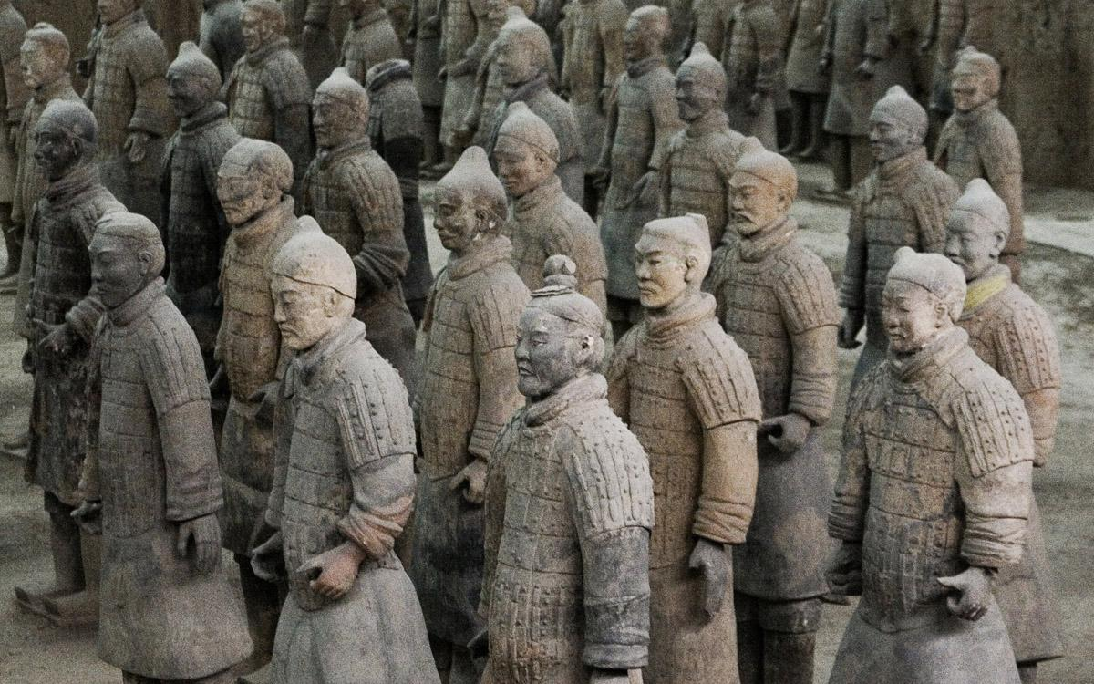
Ancient Egyptian and Chinese Art
ጥንታዊ የግብፅ እና የቻይና ጥበብ
الفن المصري والصيني القديم
Art xinès i egipci antic
古埃及和中国艺术
هنر مصر باستان و چین
प्राचीन मिस्र और चीनी कला
古代エジプトと中国の美術
고대 이집트와 중국 미술
Hunera Misrê û Çînî ya kevnar
Arte egípcia e chinesa antiga
ਪ੍ਰਾਚੀਨ ਮਿਸਰੀ ਅਤੇ ਚੀਨੀ ਕਲਾ
Древнеегипетское и китайское искусство
Farshaxankii hore ee Masar iyo Shiinaha
Arte antiguo egipcio y chino
Sanaa ya Misri ya Kale na Kichina
Sinaunang Egyptian at Chinese Art
Antik Mısır ve Çin Sanatı
Мистецтво Давнього Єгипту і Китаю
Nghệ thuật Ai Cập và Trung Quốc cổ đại
Unknown
The Death Mask of King Tutankhamen
1320 BCE
Unknown
The Terracotta Army
200-300 BCE
Notes:
Current Art 10 languages shortened next to English, Summer 2025 generated on 8/13/2025
Ancient Egyptian and Chinese Art: Unknown, The Death Mask of King Tutankhamen, 1320 BCE. Unknown, The Terracotta Army, 200-300 BCE.
Shortened text:
Ancient Egyptian and Chinese Art
===
shqiptare - Albanian
Arti i lashtë Egjiptian dhe Kinez: E panjohur, Maska e vdekjes së mbretit Tutankhamen, 1320 pes. E panjohur, Ushtria Terrakote, 200-300 pes.
አማርኛ - Amharic
የጥንቷ ግብፅ እና ቻይናዊ ጥበብ፡ ያልታወቀ፣ የንጉሥ ቱታንክሃመን የሞት ጭንብል፣ 1320 ዓክልበ. ያልታወቀ፣ The Terracotta Army፣ 200-300 ዓክልበ.
عربي - Arabic
الفن المصري والصيني القديم: مجهول، قناع موت الملك توت عنخ آمون، ١٣٢٠ قبل الميلاد. مجهول، جيش التيراكوتا، ٢٠٠-٣٠٠ قبل الميلاد.
հայերեն - Armenian
Հին եգիպտական և չինական արվեստ. անհայտ, Թութանհամոն թագավորի մահվան դիմակը, 1320 մ.թ.ա. Անհայտ, The Terracotta Army, 200-300 մ.թ.ա.
Català - Catalan
Antic art egipci i xinès: desconegut, la màscara mortal del rei Tutankamon, 1320 aC. Desconegut, L'exèrcit de terracota, 200-300 aC.
中文 - Chinese
古埃及与中国艺术：图坦卡蒙国王死亡面具（未知，公元前1320年）。兵马俑（未知，公元前200-300年）。
Nederlands - Dutch
Oude Egyptische en Chinese kunst: Onbekend, Het dodenmasker van koning Toetanchamon, 1320 v.Chr. Onbekend, Het Terracottaleger, 200-300 v.Chr.
فارسی - Farsi
هنر مصر باستان و چین: ناشناخته، نقاب مرگ پادشاه توتانخامن، 1320 ق.م. ناشناخته، ارتش سفالی، 200-300 پ.م.
Français - French
Art égyptien et chinois antique : Inconnu, Le masque mortuaire du roi Toutankhamon, 1320 av. J.-C. Inconnu, L'armée de terre cuite, 200-300 av. J.-C.
Deutsch - German
Altägyptische und chinesische Kunst: Unbekannt, Die Totenmaske des Königs Tutanchamun, 1320 v. Chr. Unbekannt, Die Terrakotta-Armee, 200–300 v. Chr.
ગુજરાતી - Gujarati
પ્રાચીન ઇજિપ્તીયન અને ચાઇનીઝ આર્ટ: અજ્ઞાત, રાજા તુતનખામેનનો મૃત્યુનો માસ્ક, 1320 બીસીઇ. અજ્ઞાત, ટેરાકોટા આર્મી, 200-300 BCE.
हिंदी - Hindi
प्राचीन मिस्र और चीनी कला: अज्ञात, राजा तूतनखामेन का मृत्यु मुखौटा, 1320 ईसा पूर्व। अज्ञात, टेराकोटा सेना, 200-300 ईसा पूर्व।
Italiano - Italian
Arte egizia e cinese antica: Sconosciuto, La maschera mortuaria del re Tutankhamon, 1320 a.C. Sconosciuto, L'esercito di terracotta, 200-300 a.C.
日本語 - Japanese
古代エジプトと中国の美術：不明：ツタンカーメン王のデスマスク（紀元前1320年）。不明：兵馬俑（紀元前200～300年）。
한국어 - Korean
고대 이집트와 중국 미술: 미상, 투탕카멘 왕의 데스 마스크, 기원전 1320년. 미상, 테라코타 군대, 기원전 200-300년.
Kurdî - Kurdish
Hunera Misrî û Çînî ya Kevin: Nenas, Maska Mirinê ya Qral Tutankhamen, 1320 BZ. Nenas, Artêşa Terracotta, 200-300 BZ.
Melayu - Malay
Seni Mesir dan Cina Purba: Tidak Diketahui, Topeng Kematian Raja Tutankhamen, 1320 BCE. Tidak diketahui, The Terracotta Army, 200-300 BCE.
മലയാളം - Malayalam
പുരാതന ഈജിപ്ഷ്യൻ, ചൈനീസ് കല: അജ്ഞാതം, ടുട്ടൻഖാമെൻ രാജാവിൻ്റെ മരണ മാസ്ക്, 1320 ബിസിഇ. അജ്ഞാതം, ടെറാക്കോട്ട ആർമി, 200-300 ബിസിഇ.
नेपाली - Nepali
प्राचीन इजिप्टियन र चिनियाँ कला: अज्ञात, राजा तुतानखामेनको मृत्युको मुखौटा, 1320 ईसा पूर्व। अज्ञात, टेराकोटा आर्मी, 200-300 BCE।
پښتو - Pashto
لرغونی مصری او چینایی هنر: نامعلوم، د پاچا توتان خامن د مرګ ماسک، 1320 BCE. نامعلوم، د ترراکوټا پوځ، 200-300 BCE.
Português - Portuguese
Arte Egípcia e Chinesa Antiga: Desconhecido, A Máscara Mortuária do Rei Tutancâmon, 1320 a.C. Desconhecido, O Exército de Terracota, 200-300 a.C.
ਪੰਜਾਬੀ - Punjabi
ਪ੍ਰਾਚੀਨ ਮਿਸਰੀ ਅਤੇ ਚੀਨੀ ਕਲਾ: ਅਣਜਾਣ, ਰਾਜਾ ਤੁਤਨਖਾਮੇਨ ਦਾ ਮੌਤ ਦਾ ਮਾਸਕ, 1320 ਬੀ.ਸੀ.ਈ. ਅਗਿਆਤ, ਟੇਰਾਕੋਟਾ ਆਰਮੀ, 200-300 ਈ.ਪੂ.
Русский - Russian
Древнеегипетское и китайское искусство: Неизвестный автор, Погребальная маска фараона Тутанхамона, 1320 г. до н. э. Неизвестный автор, Терракотовая армия, 200–300 гг. до н. э.
српски - Serbian
Древна египатска и кинеска уметност: непознато, Посмртна маска краља Тутанкамона, 1320. п.н.е. Непознато, Војска од теракоте, 200-300 пне.
Soomaali - Somali
Farshaxankii hore ee Masar iyo Shiinaha: Lama garanayo, Maaskarada Dhimashada ee King Tutankhamen, 1320 BCE. Lama garanayo, Ciidanka Terracotta, 200-300 BCE.
Español - Spanish
Arte egipcio y chino antiguos: Desconocido, La máscara mortuoria del rey Tutankamón, 1320 a. C. Desconocido, El ejército de terracota, 200-300 a. C.
basa Sunda - Sundanese
Seni Mesir sareng Cina Kuna: Teu dipikanyaho, Topeng Pupusna Raja Tutankhamen, 1320 SM. Teu kanyahoan, Tentara Terracotta, 200-300 SM.
kiswahili - Swahili
Sanaa ya Misri ya Kale na Kichina: Haijulikani, Kinyago cha Kifo cha Mfalme Tutankhamen, 1320 KK. Haijulikani, Jeshi la Terracotta, 200-300 BCE.
svenska - Swedish
Forntida egyptisk och kinesisk konst: Okänd, Kung Tutankhamons dödsmask, 1320 fvt. Okänd, Terrakottaarmén, 200-300 f.Kr.
Tagalog
Sinaunang Egyptian at Chinese Art: Unknown, The Death Mask of King Tutankhamen, 1320 BCE. Hindi kilala, The Terracotta Army, 200-300 BCE.
தமிழ் - Tamil
பண்டைய எகிப்திய மற்றும் சீன கலை: தெரியவில்லை, கிங் துட்டன்காமனின் மரண முகமூடி, கிமு 1320. தெரியவில்லை, டெரகோட்டா இராணுவம், 200-300 BCE.
แบบไทย - Thai
ศิลปะอียิปต์โบราณและจีน: ไม่ทราบแน่ชัด หน้ากากมรณะของกษัตริย์ตุตันคาเมน 1320 ปีก่อนคริสตกาล ไม่ทราบแน่ชัด กองทัพทหารดินเผา 200-300 ปีก่อนคริสตกาล
Türkçe - Turkish
Antik Mısır ve Çin Sanatı: Bilinmeyen, Kral Tutankhamun'un Ölüm Maskesi, MÖ 1320. Bilinmeyen, Terracotta Ordusu, MÖ 200-300.
Українська - Ukrainian
Мистецтво Стародавнього Єгипту та Китаю: невідомо, посмертна маска царя Тутанхамона, 1320 р. до н. Невідомо, Теракотова армія, 200-300 рр. до н.е.
اردو - Urdu
قدیم مصری اور چینی آرٹ: نامعلوم، بادشاہ توتنخمین کا موت کا ماسک، 1320 قبل مسیح۔ نامعلوم، دی ٹیراکوٹا آرمی، 200-300 BCE۔
Tiếng Việt - Vietnamese
Nghệ thuật Ai Cập và Trung Quốc cổ đại: Không rõ, Mặt nạ tử thần của Vua Tutankhamen, năm 1320 TCN. Không rõ, Đội quân đất nung, năm 200-300 TCN.

Slide 40
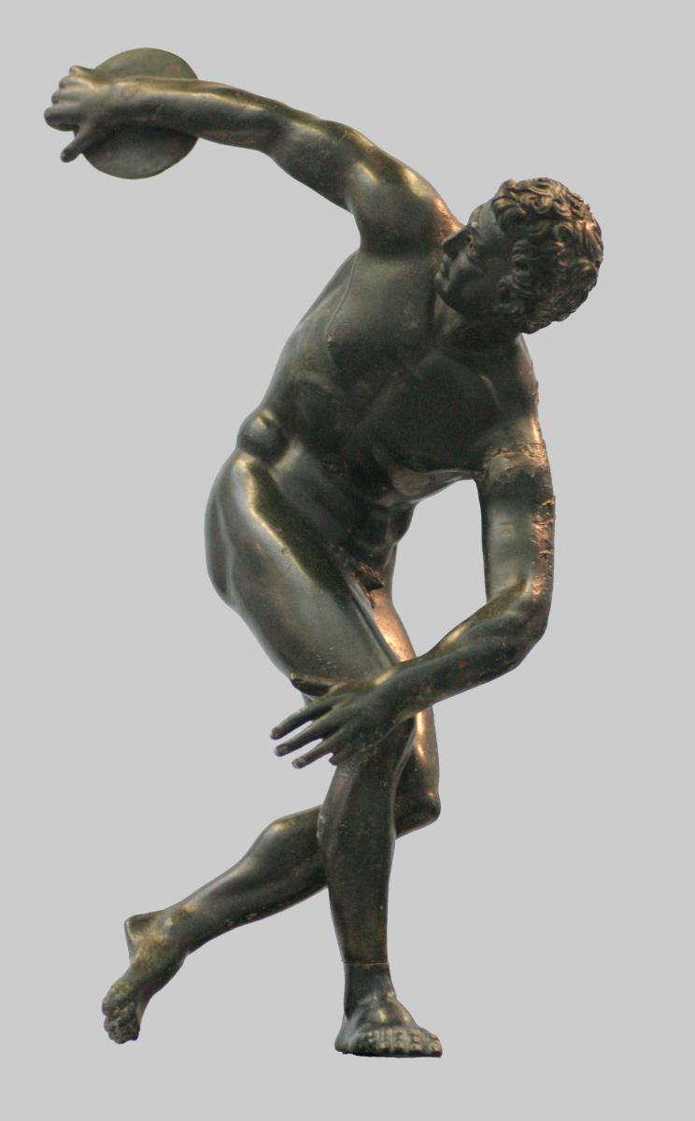
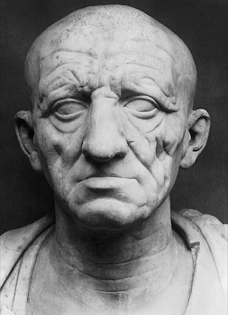
Ancient Greek and Roman Art
የጥንት ግሪክ እና የሮማውያን ጥበብ
الفن اليوناني والروماني القديم
Art antic grec i romà
古希腊和罗马艺术
هنر یونان و روم باستان
प्राचीन यूनानी और रोमन कला
古代ギリシャ・ローマ美術
고대 그리스와 로마 미술
Hunera Yewnanî û Romanî ya kevnar
Arte Grega e Romana Antiga
ਪ੍ਰਾਚੀਨ ਯੂਨਾਨੀ ਅਤੇ ਰੋਮਨ ਕਲਾ
Древнегреческое и римское искусство
Farshaxankii Giriigga iyo Roomaanka
Arte griego y romano antiguo
Sanaa ya Kigiriki na Kirumi ya Kale
Sinaunang Griyego at Romanong Sining
Antik Yunan ve Roma Sanatı
Давньогрецьке та римське мистецтво
Nghệ thuật Hy Lạp và La Mã cổ đại
Myron
Discobolus
circa 450 BCE
Unknown
Head of a Roman Patrician
50-75 BCE
Notes:
Current Art 10 languages shortened next to English, Summer 2025 generated on 8/13/2025
Ancient Greek and Roman Art: Myron, Discobolus, circa 450 BCE. Unknown, Head of a Roman Patrician (Cato the Elder), 75-50 BCE.
Shortened text:
Ancient Greek and Roman Art
===
shqiptare - Albanian
Arti i lashtë grek dhe romak: Myron, Discobolus, rreth 450 pes. I panjohur, kreu i një patriciani romak (Cato Plaku), 75-50 pes.
አማርኛ - Amharic
የጥንት ግሪክ እና ሮማውያን ጥበብ፡- ማይሮን፣ ዲስኮቦለስ፣ በ450 ዓክልበ. ያልታወቀ፣ የሮማን ፓትሪሻን መሪ (ካቶ ሽማግሌ)፣ 75-50 ዓክልበ.
عربي - Arabic
الفن اليوناني والروماني القديم: مايرون، ديسكوبولوس، حوالي عام 450 قبل الميلاد. غير معروف، رأس أحد الباتريكيين الرومانيين (كاتو الأكبر)، 75-50 قبل الميلاد.
հայերեն - Armenian
Հին հունական և հռոմեական արվեստ. Myron, Discobolus, մոտ 450 մ.թ.ա. Անհայտ, հռոմեական պատրիկոսի գլուխ (Կատոն Ավագ), մ.թ.ա. 75-50 թթ.
Català - Catalan
Art antic grec i romà: Myron, Discobolus, cap al 450 aC. Desconegut, cap d'un patrici romà (Cato el Vell), 75-50 aC.
中文 - Chinese
古希腊罗马艺术：米隆，《掷铁饼者》，约公元前450年。未知，罗马贵族（老加图）头像，公元前75-50年。
Nederlands - Dutch
Oude Griekse en Romeinse kunst: Myron, Discobolus, circa 450 v.Chr. Onbekend, Hoofd van een Romeinse patriciër (Cato de Oudere), 75-50 v.Chr.
فارسی - Farsi
هنر یونان و روم باستان: مایرون، دیسکوبولوس، حدوداً 450 پیش از میلاد. ناشناخته، سر یک پاتریسیون رومی (کاتو بزرگ)، 75-50 پ.م.
Français - French
Art grec et romain antique : Myron, Discobole, vers 450 av. J.-C. Inconnu, Tête de patricien romain (Caton l'Ancien), 75-50 av. J.-C.
Deutsch - German
Antike griechische und römische Kunst: Myron, Diskobolos, ca. 450 v. Chr. Unbekannt, Kopf eines römischen Patriziers (Cato der Ältere), 75–50 v. Chr.
ગુજરાતી - Gujarati
પ્રાચીન ગ્રીક અને રોમન કલા: માયરોન, ડિસ્કોબોલસ, લગભગ 450 બીસીઇ. અજ્ઞાત, રોમન પેટ્રિશિયનના વડા (કેટો ધ એલ્ડર), 75-50 બીસીઇ.
हिंदी - Hindi
प्राचीन यूनानी और रोमन कला: मायरोन, डिस्कोबोलस, लगभग 450 ईसा पूर्व। अज्ञात, एक रोमन पैट्रिशियन (कैटो द एल्डर) का सिर, 75-50 ईसा पूर्व।
Italiano - Italian
Arte greca e romana antica: Mirone, Discobolo, circa 450 a.C. Sconosciuto, Testa di patrizio romano (Catone il Vecchio), 75-50 a.C.
日本語 - Japanese
古代ギリシャ・ローマ美術：ミュロン作『ディスコボロス』、紀元前450年頃。不明、ローマ貴族（大カトー）の頭部、紀元前75～50年。
한국어 - Korean
고대 그리스와 로마 미술: 미론, 디스코볼루스, 기원전 450년경. 작품명 미상, 로마 귀족(대 카토)의 두상, 기원전 75-50년.
Kurdî - Kurdish
Hunera Yewnanî û Romayî ya Kevin: Myron, Discobolus, dora 450 BZ. Nenas, Serê Patrîsekî Romayî (Catoyê Pîr), 75-50 BZ.
Melayu - Malay
Seni Yunani dan Rom Purba: Myron, Discobolus, sekitar 450 BCE. Tidak diketahui, Ketua Patrician Rom (Cato the Elder), 75-50 BCE.
മലയാളം - Malayalam
പുരാതന ഗ്രീക്ക്, റോമൻ കല: മൈറോൺ, ഡിസ്കോബോളസ്, ഏകദേശം 450 ബിസിഇ. അജ്ഞാതൻ, ഒരു റോമൻ പാട്രീഷ്യൻ്റെ തലവൻ (കാറ്റോ ദി എൽഡർ), 75-50 ബിസിഇ.
नेपाली - Nepali
प्राचीन ग्रीक र रोमन कला: माइरोन, डिस्कोबोलस, लगभग 450 ईसा पूर्व। अज्ञात, रोमन प्याट्रिशियनको प्रमुख (क्याटो द एल्डर), 75-50 ईसा पूर्व।
پښتو - Pashto
لرغونی یوناني او رومن هنر: مایرون، ډیسکوبولس، شاوخوا 450 BCE. نامعلوم، د رومن پاتریشین مشر (کیټو دی ایلډر)، 75-50 BCE.
Português - Portuguese
Arte Grega e Romana Antiga: Míron, Discóbolo, circa 450 a.C. Desconhecido, Cabeça de um Patrício Romano (Catão, o Velho), 75-50 a.C.
ਪੰਜਾਬੀ - Punjabi
ਪ੍ਰਾਚੀਨ ਯੂਨਾਨੀ ਅਤੇ ਰੋਮਨ ਕਲਾ: ਮਾਈਰਨ, ਡਿਸਕੋਬੋਲਸ, ਲਗਭਗ 450 ਈ.ਪੂ. ਅਣਜਾਣ, ਰੋਮਨ ਪੈਟ੍ਰੀਸ਼ੀਅਨ (ਕੇਟੋ ਦਿ ਐਲਡਰ) ਦਾ ਮੁਖੀ, 75-50 ਈ.ਪੂ.
Русский - Russian
Древнегреческое и римское искусство: Мирон, Дискобол, около 450 г. до н. э. Неизвестный художник, Голова римского патриция (Катон Старший), 75–50 гг. до н. э.
српски - Serbian
Античка грчка и римска уметност: Мирон, Дискобол, око 450. п.н.е. Непознато, глава римског патриција (Катон Старији), 75-50 пне.
Soomaali - Somali
Farshaxankii Giriiggii hore iyo Roomaanka: Myron, Discoblus, qiyaastii 450 BC. Lama yaqaan, Madaxa Patrician Roman (Cato the Elder), 75-50 BCE.
Español - Spanish
Arte griego y romano antiguo: Mirón, Discóbolo, circa 450 a. C. Desconocido, Cabeza de un patricio romano (Catón el Viejo), 75-50 a. C.
basa Sunda - Sundanese
Seni Yunani jeung Romawi Kuna: Myron, Discobolus, circa 450 SM. Teu dipikanyaho, Kapala Patrician Romawi (Cato the Elder), 75-50 SM.
kiswahili - Swahili
Sanaa ya Kale ya Kigiriki na Kirumi: Myron, Discobolus, karibu 450 BCE. Haijulikani, Mkuu wa Patrician wa Kirumi (Cato Mzee), 75-50 BCE.
svenska - Swedish
Forntida grekisk och romersk konst: Myron, Discobolus, cirka 450 f.Kr. Okänd, chef för en romersk patricier (Cato den äldre), 75-50 fvt.
Tagalog
Sinaunang Griyego at Romanong Sining: Myron, Discobolus, circa 450 BCE. Hindi Kilala, Pinuno ng isang Romanong Patrician (Cato the Elder), 75-50 BCE.
தமிழ் - Tamil
பண்டைய கிரேக்க மற்றும் ரோமானிய கலை: மைரான், டிஸ்கோபோலஸ், சுமார் 450 கி.மு. தெரியவில்லை, ரோமானிய பாட்ரிசியனின் தலைவர் (கேட்டோ தி எல்டர்), கிமு 75-50.
แบบไทย - Thai
ศิลปะกรีกและโรมันโบราณ: ไมรอน ดิสโคโบลัส ประมาณ 450 ปีก่อนคริสตกาล ไม่ทราบชื่อ ศีรษะของขุนนางโรมัน (คาโตผู้อาวุโส) 75-50 ปีก่อนคริสตกาล
Türkçe - Turkish
Antik Yunan ve Roma Sanatı: Myron, Diskobolus, yaklaşık MÖ 450. Bilinmiyor, Romalı bir Patrisyenin (Yaşlı Cato) Başı, MÖ 75-50.
Українська - Ukrainian
Давньогрецьке та римське мистецтво: Мирон, Дискобол, близько 450 р. до н. Невідомо, голова римського патриціату (Катона Старшого), 75-50 рр. до н.
اردو - Urdu
قدیم یونانی اور رومن آرٹ: Myron، Discobolus، circa 450 BCE۔ نامعلوم، رومن پیٹریشین کا سربراہ (کیٹو دی ایلڈر)، 75-50 BCE۔
Tiếng Việt - Vietnamese
Nghệ thuật Hy Lạp và La Mã cổ đại: Myron, Discobolus, khoảng năm 450 TCN. Không rõ, Tượng đầu người của một quý tộc La Mã (Cato the Elder), 75-50 TCN.

Slide 41
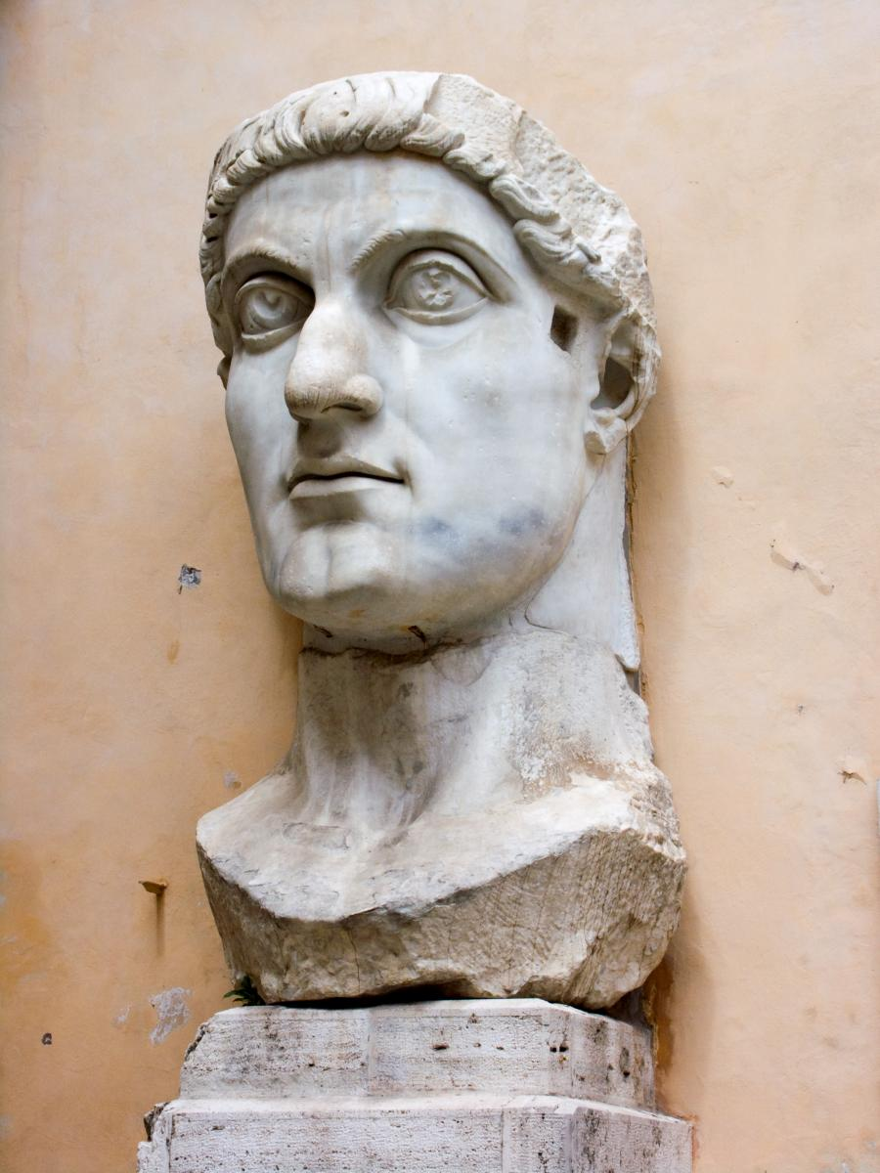
Unknown
Head of Constantine
circa 315
White marble, brick, wood, and gilded bronze
Musei Capitolini, Rome
ያልታወቀ፣ የቆስጠንጢኖስ ኃላፊ፣ 315 ገደማ
غير معروف، رأس قسطنطين، حوالي عام 315
Desconegut, cap de Constantí, cap al 315
未知，君士坦丁的头像，约 315 年
ناشناس، سر کنستانتین، در حدود 315
अज्ञात, कॉन्स्टेंटाइन का सिर, लगभग 315
不明、コンスタンティヌスの頭部、315年頃
알 수 없음, 콘스탄티누스의 머리, 약 315년경
Nenas, Serê Constantine, dora 315
Desconhecido, Cabeça de Constantino, circa 315
ਅਗਿਆਤ, ਕਾਂਸਟੈਂਟੀਨ ਦਾ ਮੁਖੀ, ਲਗਭਗ 315
Неизвестный, Голова Константина, около 315 г.
Lama garanayo, Madaxa Constantine, qiyaastii 315
Desconocido, Cabeza de Constantino, circa 315
Haijulikani, Mkuu wa Constantine, karibu 315
Hindi kilala, Pinuno ni Constantine, circa 315
Bilinmeyen, Konstantin Başı, yaklaşık 315
Невідомо, глава Костянтина, близько 315 р
Không rõ, Người đứng đầu Constantine, khoảng năm 315
Notes:
Current Art 10 languages shortened next to English, Summer 2025 generated on 8/13/2025
Unknown, Head of Constantine, circa 315. White marble, brick, wood, and gilded bronze, Musei Capitolini, Rome.
Shortened text:
Unknown, Head of Constantine, circa 315
===
shqiptare - Albanian
E panjohur, Kreu i Kostandinit, rreth 315. Mermer i bardhë, tulla, dru dhe bronz i praruar, Musei Capitolini, Romë.
አማርኛ - Amharic
ያልታወቀ፣ የቆስጠንጢኖስ ኃላፊ፣ በግምት 315. ነጭ እብነ በረድ፣ ጡብ፣ እንጨት እና ባለጌድ ነሐስ፣ ሙሴ ካፒቶሊኒ፣ ሮም።
عربي - Arabic
رأس قسطنطين غير معروف، حوالي عام 315. رخام أبيض، طوب، خشب، وبرونز مطلي بالذهب، متاحف الكابيتوليني، روما.
հայերեն - Armenian
Անհայտ, Կոնստանտինի գլուխ, մոտ 315. Սպիտակ մարմար, աղյուս, փայտ և ոսկեզօծ բրոնզ, Կապիտոլինի թանգարան, Հռոմ:
Català - Catalan
Desconegut, cap de Constantí, cap al 315. Marbre blanc, maó, fusta i bronze daurat, Musei Capitolini, Roma.
中文 - Chinese
未知，君士坦丁的头像，约 315 年。白色大理石、砖块、木材和镀金青铜，罗马卡比托利欧博物馆。
Nederlands - Dutch
Onbekend, Hoofd van Constantijn, circa 315. Wit marmer, baksteen, hout en verguld brons, Musei Capitolini, Rome.
فارسی - Farsi
ناشناس، سر کنستانتین، حدود 315. مرمر سفید، آجر، چوب، و برنز طلاکاری شده، موزه کاپیتولینی، رم.
Français - French
Inconnu, Tête de Constantin, vers 315. Marbre blanc, brique, bois et bronze doré, Musei Capitolini, Rome.
Deutsch - German
Unbekannt, Kopf von Konstantin, ca. 315. Weißer Marmor, Ziegel, Holz und vergoldete Bronze, Musei Capitolini, Rom.
ગુજરાતી - Gujarati
અજ્ઞાત, કોન્સ્ટેન્ટાઇનના વડા, લગભગ 315. સફેદ આરસ, ઈંટ, લાકડું અને સોનેરી કાંસ્ય, મ્યુસી કેપિટોલિની, રોમ.
हिंदी - Hindi
अज्ञात, कॉन्स्टेंटाइन का सिर, लगभग 315. सफेद संगमरमर, ईंट, लकड़ी और सोने का पानी चढ़ा हुआ कांस्य, म्यूसी कैपिटोलिनी, रोम।
Italiano - Italian
Sconosciuto, Testa di Costantino, circa 315. Marmo bianco, mattoni, legno e bronzo dorato, Musei Capitolini, Roma.
日本語 - Japanese
不明、コンスタンティヌス帝の頭部、315年頃。白大理石、レンガ、木材、金メッキブロンズ製。ローマ、カピトリーノ美術館。
한국어 - Korean
알 수 없음, 콘스탄티누스의 머리, 315년경. 흰색 대리석, 벽돌, 나무, 금박 청동, 카피톨리니 박물관, 로마.
Kurdî - Kurdish
Nenas, Serê Konstantîn, dora 315. Mermerê spî, kerpîç, dar û tûncê zerkirî, Musei Capitolini, Roma.
Melayu - Malay
Tidak diketahui, Ketua Constantine, sekitar 315. Marmar putih, bata, kayu, dan gangsa berlapis emas, Musei Capitolini, Rom.
മലയാളം - Malayalam
അജ്ഞാതൻ, കോൺസ്റ്റൻ്റൈൻ്റെ തലവൻ, ഏകദേശം 315. വൈറ്റ് മാർബിൾ, ഇഷ്ടിക, മരം, ഗിൽഡഡ് വെങ്കലം, മ്യൂസി കാപ്പിറ്റോലിനി, റോം.
नेपाली - Nepali
अज्ञात, कन्स्टेन्टाइनको प्रमुख, लगभग 315। सेतो संगमरमर, ईंट, काठ, र सुनको कांस्य, Musei Capitolini, रोम।
پښتو - Pashto
نامعلوم، د قسطنطین مشر، شاوخوا 315. سپین مرمر، خښته، لرګي، او د سرو زرو برونزو، میوزی کیپیتولیني، روم.
Português - Portuguese
Desconhecido, Cabeça de Constantino, circa 315. Mármore branco, tijolo, madeira e bronze dourado, Musei Capitolini, Roma.
ਪੰਜਾਬੀ - Punjabi
ਅਗਿਆਤ, ਕਾਂਸਟੈਂਟਾਈਨ ਦਾ ਮੁਖੀ, ਲਗਭਗ 315. ਚਿੱਟਾ ਸੰਗਮਰਮਰ, ਇੱਟ, ਲੱਕੜ, ਅਤੇ ਸੁਨਹਿਰੀ ਕਾਂਸੀ, ਮੂਸੇਈ ਕੈਪੀਟੋਲਿਨੀ, ਰੋਮ।
Русский - Russian
Неизвестный, Голова Константина, около 315 г. Белый мрамор, кирпич, дерево и позолоченная бронза, Капитолийские музеи, Рим.
српски - Serbian
Непознато, Константинова глава, око 315. Бели мермер, цигла, дрво и позлаћена бронза, Мусеи Цапитолини, Рим.
Soomaali - Somali
Lama yaqaan, Madaxa Constantine, qiyaastii 315. Marble cad, leben, alwaax, iyo naxaas dhalaalaysan, Musei Capitolini, Rome.
Español - Spanish
Desconocido, Cabeza de Constantino, circa 315. Mármol blanco, ladrillo, madera y bronce dorado, Museos Capitolinos, Roma.
basa Sunda - Sundanese
Kanyahoan, Kapala Constantine, circa 315. marmer bodas, bata, kai, jeung parunggu gilded, Musei Capitolini, Roma.
kiswahili - Swahili
Haijulikani, Mkuu wa Constantine, circa 315. Marumaru nyeupe, matofali, mbao, na shaba iliyopambwa, Musei Capitolini, Roma.
svenska - Swedish
Okänd, Konstantins huvud, cirka 315. Vit marmor, tegel, trä och förgylld brons, Musei Capitolini, Rom.
Tagalog
Hindi kilala, Pinuno ng Constantine, circa 315. Puting marmol, ladrilyo, kahoy, at ginintuan na tanso, Musei Capitolini, Roma.
தமிழ் - Tamil
தெரியவில்லை, கான்ஸ்டன்டைன் தலைவர், சுமார் 315. வெள்ளை பளிங்கு, செங்கல், மரம் மற்றும் கில்டட் வெண்கலம், மியூசி கேபிடோலினி, ரோம்.
แบบไทย - Thai
ไม่ทราบชื่อ หัวหน้าคอนสแตนติน ประมาณปี 315 หินอ่อนสีขาว อิฐ ไม้ และทองสัมฤทธิ์ปิดทอง พิพิธภัณฑ์คาปิโตลินี กรุงโรม
Türkçe - Turkish
Bilinmeyen, Konstantin Başı, yaklaşık 315. Beyaz mermer, tuğla, ahşap ve yaldızlı bronz, Musei Capitolini, Roma.
Українська - Ukrainian
Невідомо, голова Костянтина, близько 315 р. Білий мармур, цегла, дерево та позолочена бронза, Капітолійські музеї, Рим.
اردو - Urdu
نامعلوم، ہیڈ آف قسطنطنیہ، سرکا 315۔ سفید سنگ مرمر، اینٹ، لکڑی، اور سنہری کانسی، میوزی کیپٹولینی، روم۔
Tiếng Việt - Vietnamese
Không rõ, Đầu của Constantine, khoảng năm 315. Đá cẩm thạch trắng, gạch, gỗ và đồng mạ vàng, Bảo tàng Capitolini, Rome.

Slide 42
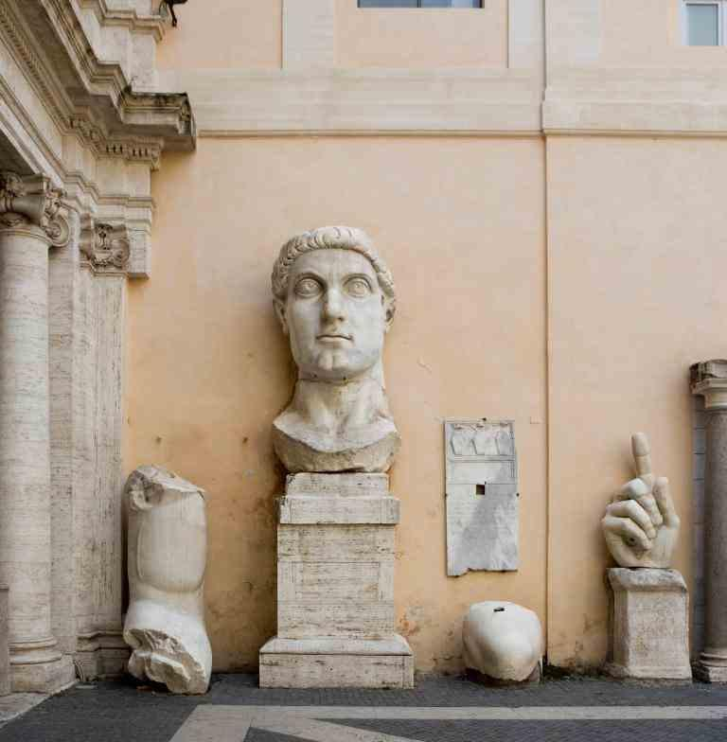
Unknown
Head of Constantine
circa 315
White marble, brick, wood, and gilded bronze
Musei Capitolini, Rome
ያልታወቀ፣ የቆስጠንጢኖስ ኃላፊ፣ 315 ገደማ
غير معروف، رأس قسطنطين، حوالي عام 315
Desconegut, cap de Constantí, cap al 315
未知，君士坦丁的头像，约 315 年
ناشناس، سر کنستانتین، در حدود 315
अज्ञात, कॉन्स्टेंटाइन का सिर, लगभग 315
不明、コンスタンティヌスの頭部、315年頃
알 수 없음, 콘스탄티누스의 머리, 약 315년경
Nenas, Serê Constantine, dora 315
Desconhecido, Cabeça de Constantino, circa 315
ਅਗਿਆਤ, ਕਾਂਸਟੈਂਟੀਨ ਦਾ ਮੁਖੀ, ਲਗਭਗ 315
Неизвестный, Голова Константина, около 315 г.
Lama garanayo, Madaxa Constantine, qiyaastii 315
Desconocido, Cabeza de Constantino, circa 315
Haijulikani, Mkuu wa Constantine, karibu 315
Hindi kilala, Pinuno ni Constantine, circa 315
Bilinmeyen, Konstantin Başı, yaklaşık 315
Невідомо, глава Костянтина, близько 315 р
Không rõ, Người đứng đầu Constantine, khoảng năm 315
Notes:
Current Art 10 languages shortened next to English, Summer 2025 generated on 8/13/2025
Unknown, Head of Constantine, circa 315. White marble, brick, wood, and gilded bronze, Musei Capitolini, Rome.
Shortened text:
Unknown, Head of Constantine, circa 315
===
shqiptare - Albanian
E panjohur, Kreu i Kostandinit, rreth 315. Mermer i bardhë, tulla, dru dhe bronz i praruar, Musei Capitolini, Romë.
አማርኛ - Amharic
ያልታወቀ፣ የቆስጠንጢኖስ ኃላፊ፣ በግምት 315. ነጭ እብነ በረድ፣ ጡብ፣ እንጨት እና ባለጌድ ነሐስ፣ ሙሴ ካፒቶሊኒ፣ ሮም።
عربي - Arabic
رأس قسطنطين غير معروف، حوالي عام 315. رخام أبيض، طوب، خشب، وبرونز مطلي بالذهب، متاحف الكابيتوليني، روما.
հայերեն - Armenian
Անհայտ, Կոնստանտինի գլուխ, մոտ 315. Սպիտակ մարմար, աղյուս, փայտ և ոսկեզօծ բրոնզ, Կապիտոլինի թանգարան, Հռոմ:
Català - Catalan
Desconegut, cap de Constantí, cap al 315. Marbre blanc, maó, fusta i bronze daurat, Musei Capitolini, Roma.
中文 - Chinese
未知，君士坦丁的头像，约 315 年。白色大理石、砖块、木材和镀金青铜，罗马卡比托利欧博物馆。
Nederlands - Dutch
Onbekend, Hoofd van Constantijn, circa 315. Wit marmer, baksteen, hout en verguld brons, Musei Capitolini, Rome.
فارسی - Farsi
ناشناس، سر کنستانتین، حدود 315. مرمر سفید، آجر، چوب، و برنز طلاکاری شده، موزه کاپیتولینی، رم.
Français - French
Inconnu, Tête de Constantin, vers 315. Marbre blanc, brique, bois et bronze doré, Musei Capitolini, Rome.
Deutsch - German
Unbekannt, Kopf von Konstantin, ca. 315. Weißer Marmor, Ziegel, Holz und vergoldete Bronze, Musei Capitolini, Rom.
ગુજરાતી - Gujarati
અજ્ઞાત, કોન્સ્ટેન્ટાઇનના વડા, લગભગ 315. સફેદ આરસ, ઈંટ, લાકડું અને સોનેરી કાંસ્ય, મ્યુસી કેપિટોલિની, રોમ.
हिंदी - Hindi
अज्ञात, कॉन्स्टेंटाइन का सिर, लगभग 315. सफेद संगमरमर, ईंट, लकड़ी और सोने का पानी चढ़ा हुआ कांस्य, म्यूसी कैपिटोलिनी, रोम।
Italiano - Italian
Sconosciuto, Testa di Costantino, circa 315. Marmo bianco, mattoni, legno e bronzo dorato, Musei Capitolini, Roma.
日本語 - Japanese
不明、コンスタンティヌス帝の頭部、315年頃。白大理石、レンガ、木材、金メッキブロンズ製。ローマ、カピトリーノ美術館。
한국어 - Korean
알 수 없음, 콘스탄티누스의 머리, 315년경. 흰색 대리석, 벽돌, 나무, 금박 청동, 카피톨리니 박물관, 로마.
Kurdî - Kurdish
Nenas, Serê Konstantîn, dora 315. Mermerê spî, kerpîç, dar û tûncê zerkirî, Musei Capitolini, Roma.
Melayu - Malay
Tidak diketahui, Ketua Constantine, sekitar 315. Marmar putih, bata, kayu, dan gangsa berlapis emas, Musei Capitolini, Rom.
മലയാളം - Malayalam
അജ്ഞാതൻ, കോൺസ്റ്റൻ്റൈൻ്റെ തലവൻ, ഏകദേശം 315. വൈറ്റ് മാർബിൾ, ഇഷ്ടിക, മരം, ഗിൽഡഡ് വെങ്കലം, മ്യൂസി കാപ്പിറ്റോലിനി, റോം.
नेपाली - Nepali
अज्ञात, कन्स्टेन्टाइनको प्रमुख, लगभग 315। सेतो संगमरमर, ईंट, काठ, र सुनको कांस्य, Musei Capitolini, रोम।
پښتو - Pashto
نامعلوم، د قسطنطین مشر، شاوخوا 315. سپین مرمر، خښته، لرګي، او د سرو زرو برونزو، میوزی کیپیتولیني، روم.
Português - Portuguese
Desconhecido, Cabeça de Constantino, circa 315. Mármore branco, tijolo, madeira e bronze dourado, Musei Capitolini, Roma.
ਪੰਜਾਬੀ - Punjabi
ਅਗਿਆਤ, ਕਾਂਸਟੈਂਟਾਈਨ ਦਾ ਮੁਖੀ, ਲਗਭਗ 315. ਚਿੱਟਾ ਸੰਗਮਰਮਰ, ਇੱਟ, ਲੱਕੜ, ਅਤੇ ਸੁਨਹਿਰੀ ਕਾਂਸੀ, ਮੂਸੇਈ ਕੈਪੀਟੋਲਿਨੀ, ਰੋਮ।
Русский - Russian
Неизвестный, Голова Константина, около 315 г. Белый мрамор, кирпич, дерево и позолоченная бронза, Капитолийские музеи, Рим.
српски - Serbian
Непознато, Константинова глава, око 315. Бели мермер, цигла, дрво и позлаћена бронза, Мусеи Цапитолини, Рим.
Soomaali - Somali
Lama yaqaan, Madaxa Constantine, qiyaastii 315. Marble cad, leben, alwaax, iyo naxaas dhalaalaysan, Musei Capitolini, Rome.
Español - Spanish
Desconocido, Cabeza de Constantino, circa 315. Mármol blanco, ladrillo, madera y bronce dorado, Museos Capitolinos, Roma.
basa Sunda - Sundanese
Kanyahoan, Kapala Constantine, circa 315. marmer bodas, bata, kai, jeung parunggu gilded, Musei Capitolini, Roma.
kiswahili - Swahili
Haijulikani, Mkuu wa Constantine, circa 315. Marumaru nyeupe, matofali, mbao, na shaba iliyopambwa, Musei Capitolini, Roma.
svenska - Swedish
Okänd, Konstantins huvud, cirka 315. Vit marmor, tegel, trä och förgylld brons, Musei Capitolini, Rom.
Tagalog
Hindi kilala, Pinuno ng Constantine, circa 315. Puting marmol, ladrilyo, kahoy, at ginintuan na tanso, Musei Capitolini, Roma.
தமிழ் - Tamil
தெரியவில்லை, கான்ஸ்டன்டைன் தலைவர், சுமார் 315. வெள்ளை பளிங்கு, செங்கல், மரம் மற்றும் கில்டட் வெண்கலம், மியூசி கேபிடோலினி, ரோம்.
แบบไทย - Thai
ไม่ทราบชื่อ หัวหน้าคอนสแตนติน ประมาณปี 315 หินอ่อนสีขาว อิฐ ไม้ และทองสัมฤทธิ์ปิดทอง พิพิธภัณฑ์คาปิโตลินี กรุงโรม
Türkçe - Turkish
Bilinmeyen, Konstantin Başı, yaklaşık 315. Beyaz mermer, tuğla, ahşap ve yaldızlı bronz, Musei Capitolini, Roma.
Українська - Ukrainian
Невідомо, голова Костянтина, близько 315 р. Білий мармур, цегла, дерево та позолочена бронза, Капітолійські музеї, Рим.
اردو - Urdu
نامعلوم، ہیڈ آف قسطنطنیہ، سرکا 315۔ سفید سنگ مرمر، اینٹ، لکڑی، اور سنہری کانسی، میوزی کیپٹولینی، روم۔
Tiếng Việt - Vietnamese
Không rõ, Đầu của Constantine, khoảng năm 315. Đá cẩm thạch trắng, gạch, gỗ và đồng mạ vàng, Bảo tàng Capitolini, Rome.

Slide 43
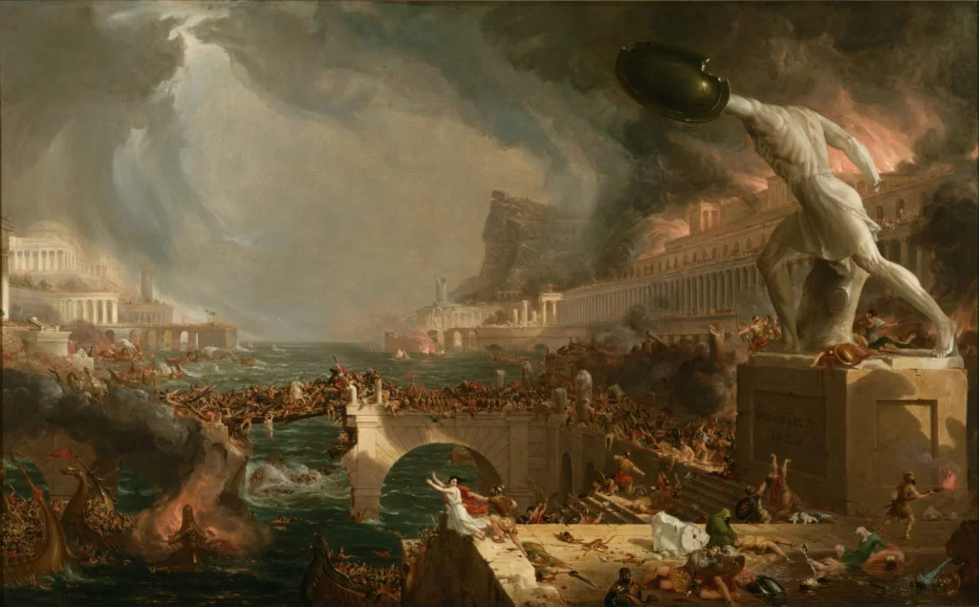
Thomas Cole, The Course of Empire, Destruction, 1836.
The Metropolitan Museum of Art, New York
Notes:
Record Art 10 translations in notes only, Summer 2025 generated on 8/13/2025
Thomas Cole, The Course of Empire, Destruction, 1836. The Metropolitan Museum of Art, New York.
===
shqiptare - Albanian
Thomas Cole, The Course of Empire, Destruction, 1836. Muzeu Metropolitan i Artit, Nju Jork.
አማርኛ - Amharic
ቶማስ ኮል, የግዛት ኮርስ, ውድመት, 1836. የሜትሮፖሊታን የሥነ ጥበብ ሙዚየም, ኒው ዮርክ.
عربي - Arabic
توماس كول، مسار الإمبراطورية، الدمار، 1836. متحف متروبوليتان للفنون، نيويورك.
հայերեն - Armenian
Thomas Cole, The Course of Empire, Destruction, 1836. The Metropolitan Art Museum, Նյու Յորք:
Català - Catalan
Thomas Cole, The Course of Empire, Destruction, 1836. El Metropolitan Museum of Art, Nova York.
中文 - Chinese
托马斯·科尔，《帝国的历程，毁灭》，1836 年。纽约大都会艺术博物馆。
Nederlands - Dutch
Thomas Cole, De loop van het rijk, vernietiging, 1836. The Metropolitan Museum of Art, New York.
فارسی - Farsi
توماس کول، مسیر امپراتوری، تخریب، 1836. موزه متروپولیتن هنر، نیویورک.
Français - French
Thomas Cole, Le Cours de l'Empire, Destruction, 1836. Le Metropolitan Museum of Art, New York.
Deutsch - German
Thomas Cole, Der Lauf des Imperiums, Zerstörung, 1836. The Metropolitan Museum of Art, New York.
ગુજરાતી - Gujarati
થોમસ કોલ, ધ કોર્સ ઓફ એમ્પાયર, ડિસ્ટ્રક્શન, 1836. ધ મેટ્રોપોલિટન મ્યુઝિયમ ઓફ આર્ટ, ન્યૂ યોર્ક.
हिंदी - Hindi
थॉमस कोल, द कोर्स ऑफ एम्पायर, डिस्ट्रक्शन, 1836. मेट्रोपॉलिटन म्यूजियम ऑफ आर्ट, न्यूयॉर्क।
Italiano - Italian
Thomas Cole, Il corso dell'impero, distruzione, 1836. Metropolitan Museum of Art, New York.
日本語 - Japanese
トーマス・コール『帝国の進路、破壊』1836年。ニューヨーク、メトロポリタン美術館。
한국어 - Korean
토마스 콜, 제국의 행로, 파괴, 1836. 뉴욕 메트로폴리탄 미술관.
Kurdî - Kurdish
Thomas Cole, The Course of Empire, Destruction, 1836. Muzexaneya Metropolitan ya Hunerê, New York.
Melayu - Malay
Thomas Cole, The Course of Empire, Destruction, 1836. Muzium Seni Metropolitan, New York.
മലയാളം - Malayalam
തോമസ് കോൾ, ദി കോഴ്സ് ഓഫ് എംപയർ, ഡിസ്ട്രക്ഷൻ, 1836. ദി മെട്രോപൊളിറ്റൻ മ്യൂസിയം ഓഫ് ആർട്ട്, ന്യൂയോർക്ക്.
नेपाली - Nepali
थोमस कोल, द कोर्स अफ एम्पायर, डिस्ट्रक्शन, 1836। द मेट्रोपोलिटन म्युजियम अफ आर्ट, न्यूयोर्क।
پښتو - Pashto
توماس کول، د امپراتورۍ کورس، ویجاړ، 1836. د هنر میټروپولیټان میوزیم، نیویارک.
Português - Portuguese
Thomas Cole, The Course of Empire, Destruction, 1836. Metropolitan Museum of Art, Nova York.
ਪੰਜਾਬੀ - Punjabi
ਥਾਮਸ ਕੋਲ, ਸਾਮਰਾਜ ਦਾ ਕੋਰਸ, ਵਿਨਾਸ਼, 1836. ਮੈਟਰੋਪੋਲੀਟਨ ਮਿਊਜ਼ੀਅਮ ਆਫ਼ ਆਰਟ, ਨਿਊਯਾਰਕ।
Русский - Russian
Томас Коул, «Курс империи. Разрушение», 1836. Метрополитен-музей, Нью-Йорк.
српски - Serbian
Тхомас Цоле, Тхе Цоурсе оф Емпире, Деструцтион, 1836. Метрополитан Мусеум оф Арт, Нев Иорк.
Soomaali - Somali
Thomas Cole, Koorsada Boqortooyada, Burburinta, 1836. Matxafka Metropolitan Museum of Art, New York.
Español - Spanish
Thomas Cole, El curso del imperio, Destrucción, 1836. Museo Metropolitano de Arte, Nueva York.
basa Sunda - Sundanese
Thomas Cole, Kursus Kakaisaran, karuksakan, 1836. The Metropolitan Museum of Art, York énggal.
kiswahili - Swahili
Thomas Cole, Kozi ya Dola, Uharibifu, 1836. Makumbusho ya Metropolitan ya Sanaa, New York.
svenska - Swedish
Thomas Cole, The Course of Empire, Destruction, 1836. Metropolitan Museum of Art, New York.
Tagalog
Thomas Cole, The Course of Empire, Destruction, 1836. The Metropolitan Museum of Art, New York.
தமிழ் - Tamil
தாமஸ் கோல், தி கோர்ஸ் ஆஃப் எம்பயர், டிஸ்ட்ரக்ஷன், 1836. தி மெட்ரோபாலிட்டன் மியூசியம் ஆஃப் ஆர்ட், நியூயார்க்.
แบบไทย - Thai
โทมัส โคล, The Course of Empire, Destruction, 1836 พิพิธภัณฑ์ศิลปะเมโทรโพลิทัน นิวยอร์ก
Türkçe - Turkish
Thomas Cole, İmparatorluğun Seyri, Yıkım, 1836. Metropolitan Sanat Müzesi, New York.
Українська - Ukrainian
Томас Коул, Курс імперії, Руйнування, 1836. Метрополітен-музей, Нью-Йорк.
اردو - Urdu
تھامس کول، سلطنت کا کورس، تباہی، 1836۔ میٹروپولیٹن میوزیم آف آرٹ، نیویارک۔
Tiếng Việt - Vietnamese
Thomas Cole, The Course of Empire, Destruction, 1836. Bảo tàng Nghệ thuật Metropolitan, New York.

Slide 44
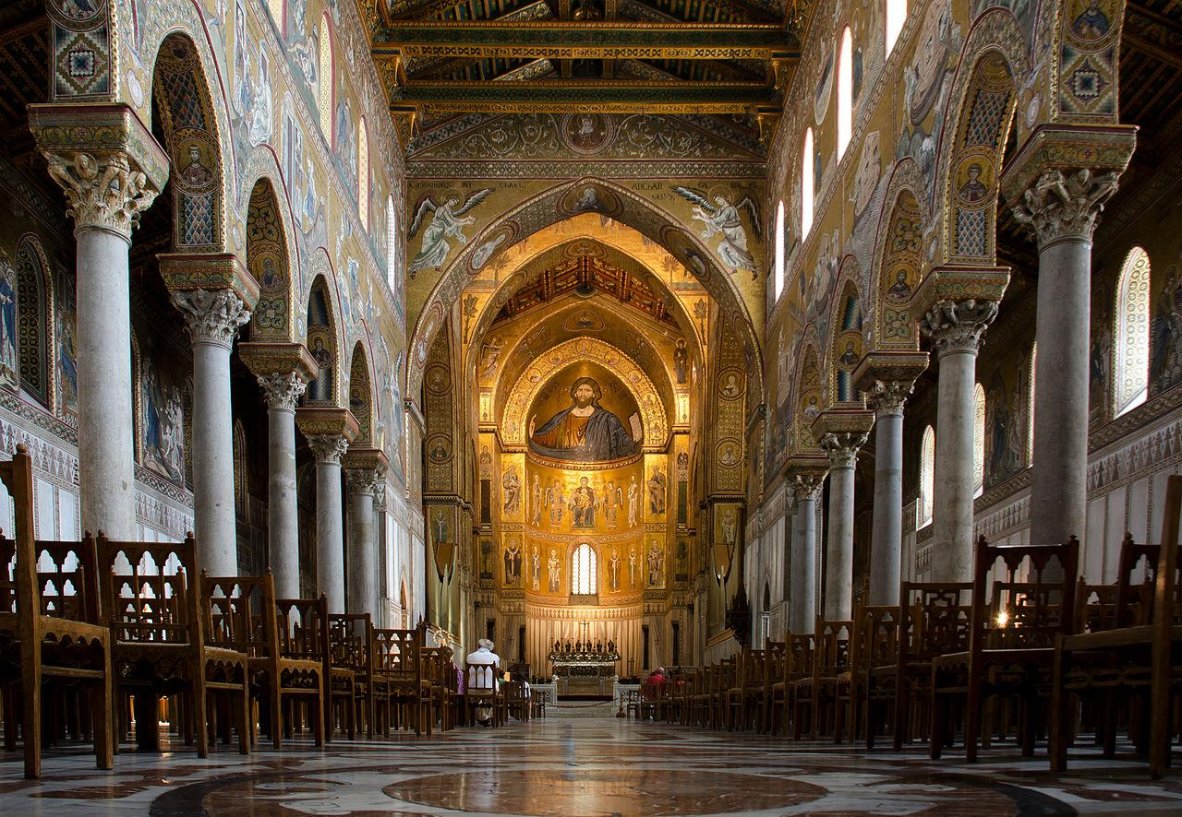
Cathedral of Monreale
Sicily, Italy
Notes:
Record Art 10 translations in notes only, Summer 2025 generated on 8/13/2025
Cathedral of Monreale, Sicily, Italy.
===
shqiptare - Albanian
Katedralja e Monreale, Siçili, Itali.
አማርኛ - Amharic
የሞንሪያል ካቴድራል ፣ ሲሲሊ ፣ ጣሊያን።
عربي - Arabic
كاتدرائية مونريال، صقلية، إيطاليا.
հայերեն - Armenian
Մոնրեալե տաճար, Սիցիլիա, Իտալիա:
Català - Catalan
Catedral de Monreale, Sicília, Itàlia.
中文 - Chinese
意大利西西里岛蒙雷阿莱大教堂。
Nederlands - Dutch
Kathedraal van Monreale, Sicilië, Italië.
فارسی - Farsi
کلیسای جامع Monreale، سیسیل، ایتالیا.
Français - French
Cathédrale de Monreale, Sicile, Italie.
Deutsch - German
Kathedrale von Monreale, Sizilien, Italien.
ગુજરાતી - Gujarati
મોનરીલેનું કેથેડ્રલ, સિસિલી, ઇટાલી.
हिंदी - Hindi
मोनरेले कैथेड्रल, सिसिली, इटली।
Italiano - Italian
Cattedrale di Monreale, Sicilia, Italia.
日本語 - Japanese
イタリア、シチリア島のモンレアーレ大聖堂。
한국어 - Korean
이탈리아 시칠리아 몬레알레 대성당.
Kurdî - Kurdish
Katedrala Monreale, Sîcîlya, Îtalya.
Melayu - Malay
Katedral Monreale, Sicily, Itali.
മലയാളം - Malayalam
കത്തീഡ്രൽ ഓഫ് മോൺറിയേൽ, സിസിലി, ഇറ്റലി.
नेपाली - Nepali
Monreale, Sicily, इटाली को कैथेड्रल।
پښتو - Pashto
د مونریال کلیسا، سیسلي، ایټالیا.
Português - Portuguese
Catedral de Monreale, Sicília, Itália.
ਪੰਜਾਬੀ - Punjabi
ਮੋਨਰੇਲ, ਸਿਸਲੀ, ਇਟਲੀ ਦਾ ਗਿਰਜਾਘਰ।
Русский - Russian
Собор Монреале, Сицилия, Италия.
српски - Serbian
Катедрала у Монреалу, Сицилија, Италија.
Soomaali - Somali
Cathedral ee Monreal, Sicily, Italy.
Español - Spanish
Catedral de Monreale, Sicilia, Italia.
basa Sunda - Sundanese
Katedral Monreale, Sisilia, Italia.
kiswahili - Swahili
Kanisa kuu la Monreale, Sicily, Italia.
svenska - Swedish
Katedralen i Monreale, Sicilien, Italien.
Tagalog
Katedral ng Monreale, Sicily, Italy.
தமிழ் - Tamil
மொன்ரியால் கதீட்ரல், சிசிலி, இத்தாலி.
แบบไทย - Thai
มหาวิหารมอนเรอาเล ซิซิลี อิตาลี
Türkçe - Turkish
Monreale Katedrali, Sicilya, İtalya.
Українська - Ukrainian
Собор Монреаль, Сицилія, Італія.
اردو - Urdu
مونریال کا کیتھیڈرل، سسلی، اٹلی۔
Tiếng Việt - Vietnamese
Nhà thờ chính tòa Monreale, Sicily, Ý.

Slide 45
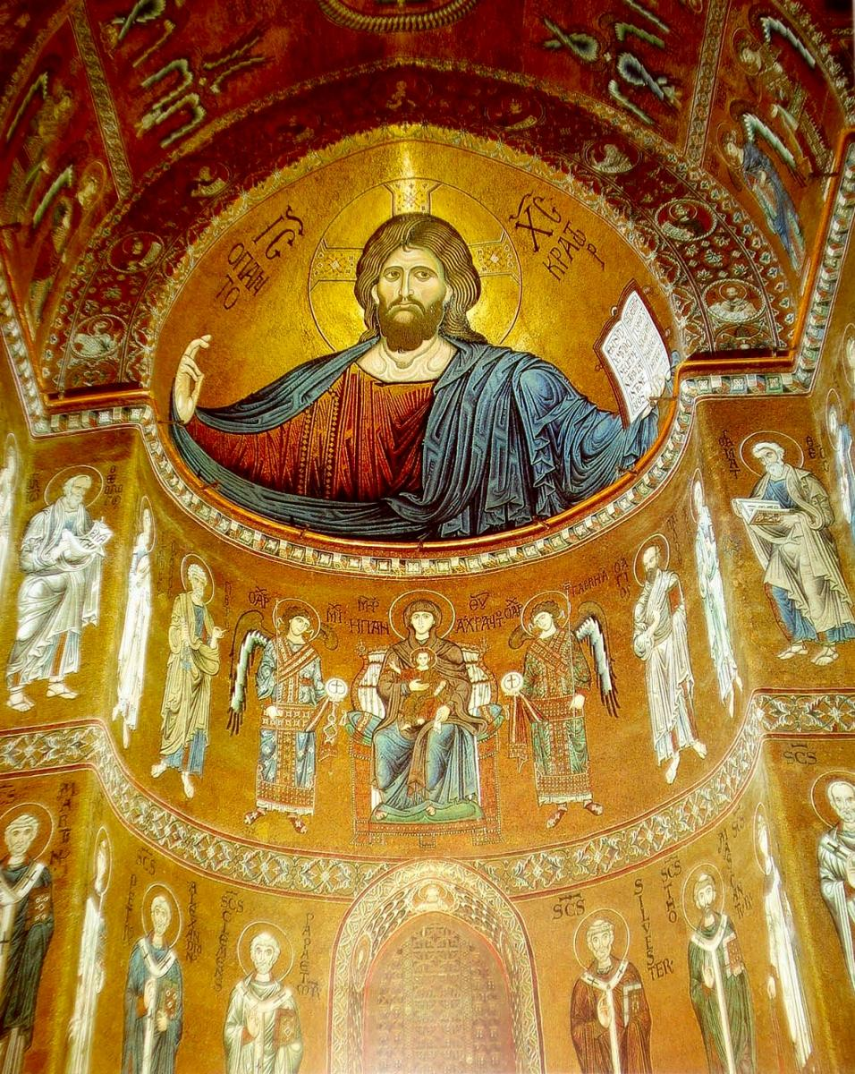
Unknown
Christ Pantocrator
c. 1180-1194
Mosaic
cathedral of Monreale, Sicily, Italy
ያልታወቀ፣ ክርስቶስ ፓንቶክራቶር፣ ሐ. 1180-1194
غير معروف، المسيح بانتوكراتور، حوالي 1180-1194
Desconegut, Crist Pantocràtor, c. 1180-1194
未知，基督全能者，约 1180-1194 年
ناشناس، مسیح پانتوکراتور، ج. 1180-1194
अज्ञात, क्राइस्ट पैंटोक्रेटर, लगभग 1180-1194
不明、全能のキリスト像、1180年頃-1194年
알려지지 않음, 만능 그리스도, 1180년경-1194년
Nenas, Mesîh Pantokrator, c. 1180-1194
Desconhecido, Cristo Pantocrator, c. 1180-1194
ਅਣਜਾਣ, ਮਸੀਹ ਪੈਂਟੋਕ੍ਰੇਟਰ, ਸੀ. 1180-1194
Неизвестный, Христос Вседержитель, ок. 1180–1194 гг.
Lama garanayo, Christ Pantocrator, c. 1180-1194
Desconocido, Cristo Pantocrátor, c. 1180-1194
Haijulikani, Christ Pantocrator, c. 1180-1194
Unknown, Christ Pantocrator, c. 1180-1194
Bilinmeyen, Pantokrator İsa, yaklaşık 1180-1194
Невідомо, Христос Пантократор, бл. 1180-1194
Không rõ, Christ Pantocrator, khoảng năm 1180-1194
Notes:
Current Art 10 languages shortened next to English, Summer 2025 generated on 8/13/2025
Unknown, Christ Pantocrator, c. 1180-1194. Mosaic, cathedral of Monreale, Sicily, Italy.
Shortened text:
Unknown, Christ Pantocrator, c. 1180-1194
===
shqiptare - Albanian
E panjohur, Krishti Pantokrator, shek. 1180-1194. Mozaik, katedralja e Monreale, Siçili, Itali.
አማርኛ - Amharic
ያልታወቀ፣ ክርስቶስ ፓንቶክራቶር፣ ሐ. 1180-1194. ሞዛይክ፣ የሞንሪያል ካቴድራል፣ ሲሲሊ፣ ጣሊያን።
عربي - Arabic
مجهول، المسيح بانتوكراتور، حوالي ١١٨٠-١١٩٤. فسيفساء، كاتدرائية مونريال، صقلية، إيطاليا.
հայերեն - Armenian
Անհայտ, Քրիստոս Պանտոկրատոր, ք. 1180-1194 թթ. Մոզաիկա, Մոնրեալե տաճար, Սիցիլիա, Իտալիա։
Català - Catalan
Desconegut, Crist Pantocràtor, c. 1180-1194. Mosaic, catedral de Monreale, Sicília, Itàlia.
中文 - Chinese
未知，基督全能者，约1180-1194年。意大利西西里岛蒙雷阿莱大教堂马赛克。
Nederlands - Dutch
Onbekend, Christus Pantocrator, ca. 1180-1194. Mozaïek, kathedraal van Monreale, Sicilië, Italië.
فارسی - Farsi
ناشناس، مسیح پانتوکراتور، ج. 1180-1194. موزاییک، کلیسای جامع Monreale، سیسیل، ایتالیا.
Français - French
Inconnu, Christ Pantocrator, vers 1180-1194. Mosaïque, cathédrale de Monreale, Sicile, Italie.
Deutsch - German
Unbekannt, Christus Pantokrator, ca. 1180–1194. Mosaik, Kathedrale von Monreale, Sizilien, Italien.
ગુજરાતી - Gujarati
અજ્ઞાત, ક્રિસ્ટ પેન્ટોક્રેટર, સી. 1180-1194. મોઝેઇક, મોનરીલેનું કેથેડ્રલ, સિસિલી, ઇટાલી.
हिंदी - Hindi
अज्ञात, क्राइस्ट पैंटोक्रेटर, लगभग 1180-1194. मोज़ेक, मोनरेले का गिरजाघर, सिसिली, इटली।
Italiano - Italian
Sconosciuto, Cristo Pantocratore, c. 1180-1194. Mosaico, Duomo di Monreale, Sicilia, Italia.
日本語 - Japanese
不明、全能のキリスト、1180年頃-1194年。イタリア、シチリア島、モンレアーレ大聖堂のモザイク。
한국어 - Korean
미상, 만능 그리스도, 1180년경-1194년경. 모자이크, 이탈리아 시칠리아 몬레알레 대성당.
Kurdî - Kurdish
Nenas, Mesîh Pantokrator, c. 1180-1194. Mozaîk, Katedrala Monreale, Sîcîlya, Îtalya.
Melayu - Malay
Tidak diketahui, Christ Pantocrator, c. 1180-1194. Mozek, katedral Monreale, Sicily, Itali.
മലയാളം - Malayalam
അജ്ഞാതൻ, ക്രൈസ്റ്റ് പാൻ്റോക്രാറ്റർ, സി. 1180-1194. മൊസൈക്, മോൺറിയേൽ കത്തീഡ്രൽ, സിസിലി, ഇറ്റലി.
नेपाली - Nepali
अज्ञात, क्राइस्ट प्यान्टोक्रेटर, सी। ११८०-११९४। मोजाइक, मोनरेलको कैथेड्रल, सिसिली, इटाली।
پښتو - Pashto
نامعلوم، کریسټ پینټوکراټر، ج. 1180-1194. موزیک، د مونریال کلیسا، سیسلي، ایټالیا.
Português - Portuguese
Desconhecido, Cristo Pantocrator, c. 1180-1194. Mosaico, catedral de Monreale, Sicília, Itália.
ਪੰਜਾਬੀ - Punjabi
ਅਣਜਾਣ, ਮਸੀਹ ਪੈਂਟੋਕ੍ਰੇਟਰ, ਸੀ. 1180-1194. ਮੋਜ਼ੇਕ, ਮੋਨਰੇਲ ਦਾ ਗਿਰਜਾਘਰ, ਸਿਸਲੀ, ਇਟਲੀ।
Русский - Russian
Неизвестный, Христос Вседержитель, около 1180–1194 гг. Мозаика собора Монреале, Сицилия, Италия.
српски - Serbian
Непознато, Христос Пантократор, в. 1180-1194. Мозаик, катедрала у Монреалу, Сицилија, Италија.
Soomaali - Somali
Lama garanayo, Christ Pantocrator, c. 1180-1194. Mosaic, cathedral ee Monreal, Sicily, Italy.
Español - Spanish
Desconocido, Cristo Pantocrátor, c. 1180-1194. Mosaico, catedral de Monreale, Sicilia, Italia.
basa Sunda - Sundanese
Teu kanyahoan, Kristus Pantocrator, c. 1180-1194. Mosaic, katedral Monreale, Sisilia, Italia.
kiswahili - Swahili
Haijulikani, Christ Pantocrator, c. 1180-1194. Musa, kanisa kuu la Monreale, Sicily, Italia.
svenska - Swedish
Okänd, Christ Pantocrator, ca. 1180-1194. Mosaik, katedralen i Monreale, Sicilien, Italien.
Tagalog
Unknown, Christ Pantocrator, c. 1180-1194. Mosaic, katedral ng Monreale, Sicily, Italy.
தமிழ் - Tamil
தெரியவில்லை, கிறிஸ்ட் பான்டோக்ரேட்டர், சி. 1180-1194. மொசைக், மொன்ரியால் கதீட்ரல், சிசிலி, இத்தாலி.
แบบไทย - Thai
ไม่ทราบชื่อ พระคริสต์แพนโตเครเตอร์ ราว ค.ศ. 1180-1194 ภาพโมเสก มหาวิหารมอนเรอาเล ซิซิลี อิตาลี
Türkçe - Turkish
Bilinmiyor, Pantokrator İsa, yaklaşık 1180-1194. Mozaik, Monreale Katedrali, Sicilya, İtalya.
Українська - Ukrainian
Невідомо, Христос Пантократор, бл. 1180-1194. Мозаїка, собор Монреале, Сицилія, Італія.
اردو - Urdu
نامعلوم، کرائسٹ پینٹوکریٹر، سی۔ 1180-1194۔ موزیک، مونریال کا کیتھیڈرل، سسلی، اٹلی۔
Tiếng Việt - Vietnamese
Không rõ, Chúa Kitô Pantocrator, khoảng năm 1180-1194. Tranh khảm, nhà thờ chính tòa Monreale, Sicily, Ý.

Slide 46

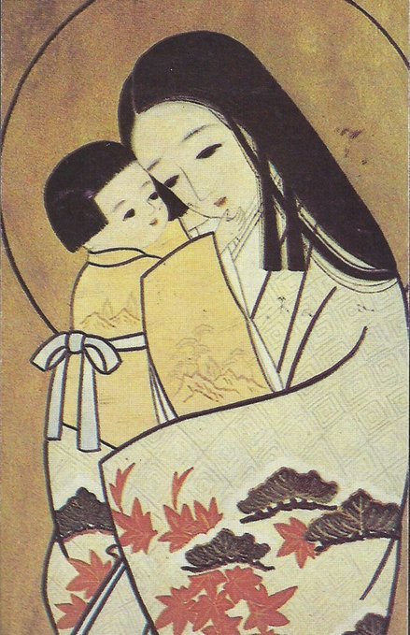
It is normal for people to make religious leaders look like them
Japan
Notes:
Record Art 10 translations in notes only, Summer 2025 generated on 8/13/2025
It is normal for people to make religious leaders look like them. Japan.
===
shqiptare - Albanian
Është normale që njerëzit t'i bëjnë udhëheqësit fetarë të duken si ata. Japonia.
አማርኛ - Amharic
ሰዎች የሃይማኖት መሪዎችን እንዲመስሉ ማድረግ የተለመደ ነገር ነው። ጃፓን።
عربي - Arabic
من الطبيعي أن يجعل الناس القادة الدينيين يشبهونهم. اليابان.
հայերեն - Armenian
Նորմալ է, երբ մարդիկ կրոնական առաջնորդներին իրենց նմանեցնում են։ Ճապոնիա.
Català - Catalan
És normal que la gent faci semblar als líders religiosos. Japó.
中文 - Chinese
人们把宗教领袖看作自己，这很正常。日本。
Nederlands - Dutch
Het is normaal dat mensen religieuze leiders op hen laten lijken. Japan.
فارسی - Farsi
طبیعی است که مردم رهبران مذهبی را شبیه خود کنند. ژاپن.
Français - French
Il est normal que les gens fassent ressembler les chefs religieux à eux. Japon.
Deutsch - German
Es ist normal, dass Menschen religiöse Führer so aussehen lassen, wie sie sind. Japan.
ગુજરાતી - Gujarati
લોકો માટે ધાર્મિક નેતાઓને તેમના જેવો દેખાવ કરવો તે સામાન્ય છે. જાપાન.
हिंदी - Hindi
लोगों के लिए धार्मिक नेताओं को अपने जैसा बनाना सामान्य बात है। जापान।
Italiano - Italian
È normale che le persone assomiglino ai leader religiosi. Giappone.
日本語 - Japanese
人々が宗教指導者を自分たちに似せるのは普通のことだ。日本。
한국어 - Korean
사람들이 종교 지도자를 자신과 비슷하게 만드는 것은 흔한 일입니다. 일본.
Kurdî - Kurdish
Normal e ku mirov rêberên olî mîna wan bikin. Japonya.
Melayu - Malay
Biasalah orang nak buat ketua agama macam mereka. Jepun.
മലയാളം - Malayalam
ആളുകൾ മതനേതാക്കളെ തങ്ങളെപ്പോലെയാക്കുന്നത് സാധാരണമാണ്. ജപ്പാൻ.
नेपाली - Nepali
मानिसहरूले धार्मिक नेताहरूलाई आफूजस्तै बनाउनु सामान्य कुरा हो। जापान।
پښتو - Pashto
دا د خلکو لپاره عادي خبره ده چې مذهبي مشران د دوی په څیر ښکاري. جاپان.
Português - Portuguese
É normal que as pessoas façam os líderes religiosos se parecerem com elas. Japão.
ਪੰਜਾਬੀ - Punjabi
ਲੋਕਾਂ ਵੱਲੋਂ ਧਾਰਮਿਕ ਆਗੂਆਂ ਨੂੰ ਆਪਣੇ ਵਰਗਾ ਬਣਾਉਣਾ ਸੁਭਾਵਿਕ ਹੈ। ਜਪਾਨ।
Русский - Russian
Для людей нормально делать религиозных лидеров похожими на себя. Япония.
српски - Serbian
Нормално је да људи праве верске вође да личе на њих. Јапан.
Soomaali - Somali
Waa wax iska caadi ah in dadku ay culimada ka dhigaan iyaga oo kale. Japan
Español - Spanish
Es normal que la gente haga que los líderes religiosos se parezcan a ellos. Japón.
basa Sunda - Sundanese
Biasana jalma-jalma ngajantenkeun para pamimpin agama siga aranjeunna. Jepang.
kiswahili - Swahili
Ni kawaida kwa watu kuwafanya viongozi wa dini wafanane nao. Japani.
svenska - Swedish
Det är normalt att människor får religiösa ledare att se ut som dem. Japan.
Tagalog
Normal para sa mga tao na gawing kamukha nila ang mga lider ng relihiyon. Japan.
தமிழ் - Tamil
மக்கள் மதத் தலைவர்களை அவர்களைப் போல் பார்ப்பது சகஜம். ஜப்பான்.
แบบไทย - Thai
เป็นเรื่องปกติที่ผู้คนจะทำให้ผู้นำศาสนาดูเหมือนพวกเขา ญี่ปุ่น
Türkçe - Turkish
İnsanların din adamlarını kendilerine benzetmesi normaldir. Japonya.
Українська - Ukrainian
Це нормально для людей, щоб релігійні лідери виглядали як вони. Японія
اردو - Urdu
لوگوں کے لیے مذہبی رہنماؤں کو ان جیسا بنانا معمول کی بات ہے۔ جاپان۔
Tiếng Việt - Vietnamese
Việc mọi người bắt chước các nhà lãnh đạo tôn giáo là điều bình thường. Nhật Bản.

Slide 47
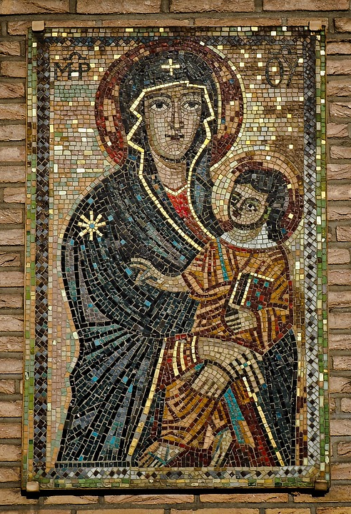
Unknown
Mary and Child
Mosaic
cathedral of Monreale, Sicily, Italy
ያልታወቀ, ማርያም እና ልጅ.
مريم والطفل مجهولان.
Desconegut, Maria i el nen.
未知，玛丽和孩子。
ناشناس، مریم و کودک.
अज्ञात, मैरी और बच्चा।
不明、マリアと子供。
알려지지 않음, 메리와 아이.
Nenas, Meryem û Zarok.
Desconhecido, Maria e Criança.
ਅਣਜਾਣ, ਮੈਰੀ ਅਤੇ ਬੱਚਾ।
Неизвестный, Мария с младенцем.
Lama garanayo, Maryan iyo Ilmo.
Desconocido, María y el Niño.
Haijulikani, Mariamu na Mtoto.
Unknown, Maria at Bata.
Bilinmeyen, Meryem ve Çocuk.
Невідомо, Марія з немовлям.
Không rõ, Mary và Child.
Notes:
Current Art 10 languages shortened next to English, Summer 2025 generated on 8/13/2025
Unknown, Mary and Child. Mosaic, cathedral of Monreale, Sicily Italy.
Shortened text:
Unknown, Mary and Child.
===
shqiptare - Albanian
E panjohura, Maria dhe Fëmijë. Mozaik, katedralja e Monreale, Siçili Itali.
አማርኛ - Amharic
ያልታወቀ, ማርያም እና ልጅ. ሞዛይክ፣ የሞንሪያል ካቴድራል፣ ሲሲሊ ጣሊያን።
عربي - Arabic
مجهول، مريم والطفل. فسيفساء، كاتدرائية مونريال، صقلية، إيطاليا.
հայերեն - Armenian
Անհայտ, Մերի և Երեխան. Մոզաիկա, Մոնրեալե տաճար, Սիցիլիա, Իտալիա։
Català - Catalan
Desconegut, Maria i el nen. Mosaic, catedral de Monreale, Sicília, Itàlia.
中文 - Chinese
未知，《圣母玛利亚与圣子》。马赛克，意大利西西里岛蒙雷阿莱大教堂。
Nederlands - Dutch
Onbekend, Maria met Kind. Mozaïek, kathedraal van Monreale, Sicilië, Italië.
فارسی - Farsi
ناشناس، مریم و کودک. موزاییک، کلیسای جامع Monreale، سیسیل ایتالیا.
Français - French
Inconnu, Marie et l'Enfant. Mosaïque, cathédrale de Monreale, Sicile, Italie.
Deutsch - German
Unbekannt, Maria mit Kind. Mosaik, Kathedrale von Monreale, Sizilien, Italien.
ગુજરાતી - Gujarati
અજ્ઞાત, મેરી અને બાળક. મોઝેઇક, મોનરીલેનું કેથેડ્રલ, સિસિલી ઇટાલી.
हिंदी - Hindi
अज्ञात, मैरी और बच्चा। मोज़ेक, मोनरेले का गिरजाघर, सिसिली, इटली।
Italiano - Italian
Sconosciuto, Maria col Bambino. Mosaico, Duomo di Monreale, Sicilia, Italia.
日本語 - Japanese
不明「聖母マリアと幼子」。モザイク、イタリア、シチリア島、モンレアーレ大聖堂。
한국어 - Korean
미상, 마리아와 아기 예수. 모자이크, 이탈리아 시칠리아 몬레알레 대성당.
Kurdî - Kurdish
Nenas, Meryem û Zarok. Mozaîk, Katedrala Monreale, Sîcîlya Îtalya.
Melayu - Malay
Tidak diketahui, Mary dan Anak. Mozek, katedral Monreale, Sicily Itali.
മലയാളം - Malayalam
അജ്ഞാതൻ, മേരിയും കുട്ടിയും. മൊസൈക്, സിസിലി ഇറ്റലിയിലെ മോൺറിയേൽ കത്തീഡ്രൽ.
नेपाली - Nepali
अज्ञात, मेरी र बच्चा। मोजाइक, मोनरेलको कैथेड्रल, सिसिली इटाली।
پښتو - Pashto
نامعلوم، مریم او ماشوم. موزیک، د مونریال کلیسا، سیسلي ایټالیا.
Português - Portuguese
Desconhecido, Maria e o Menino. Mosaico, catedral de Monreale, Sicília, Itália.
ਪੰਜਾਬੀ - Punjabi
ਅਣਜਾਣ, ਮੈਰੀ ਅਤੇ ਬੱਚਾ। ਮੋਜ਼ੇਕ, ਮੋਨਰੇਲ ਦਾ ਗਿਰਜਾਘਰ, ਸਿਸਲੀ ਇਟਲੀ।
Русский - Russian
Неизвестная «Мария с младенцем». Мозаика собора Монреале, Сицилия, Италия.
српски - Serbian
Непознато, Марија и дете. Мозаик, катедрала у Монреалу, Сицилија, Италија.
Soomaali - Somali
Lama garanayo, Maryan iyo Ilmo. Mosaic, cathedral ee Monreal, Sicily Italy.
Español - Spanish
Desconocido, María y el Niño. Mosaico, catedral de Monreale, Sicilia, Italia.
basa Sunda - Sundanese
Teu kanyahoan, Mary jeung Child. Mosaic, katedral Monreale, Sisilia Italia.
kiswahili - Swahili
Haijulikani, Mariamu na Mtoto. Musa, kanisa kuu la Monreale, Sicily Italia.
svenska - Swedish
Okänd, Mary och barn. Mosaik, katedralen i Monreale, Sicilien, Italien.
Tagalog
Unknown, Maria at Bata. Mosaic, katedral ng Monreale, Sicily Italy.
தமிழ் - Tamil
தெரியவில்லை, மேரி மற்றும் குழந்தை. மொசைக், மொன்ரியால் கதீட்ரல், சிசிலி இத்தாலி.
แบบไทย - Thai
ไม่ทราบชื่อ แมรี่และพระกุมาร โมเสก มหาวิหารมอนเรอาเล ซิซิลี อิตาลี
Türkçe - Turkish
Bilinmeyen, Meryem ve Çocuk. Mozaik, Monreale Katedrali, Sicilya İtalya.
Українська - Ukrainian
Невідомо, Марія з немовлям. Мозаїка, собор Монреале, Сицилія, Італія.
اردو - Urdu
نامعلوم، مریم اور بچہ۔ موزیک، مونریال کا کیتھیڈرل، سسلی اٹلی۔
Tiếng Việt - Vietnamese
Không rõ, Đức Mẹ và Chúa Hài Đồng. Tranh khảm, nhà thờ chính tòa Monreale, Sicily, Ý.

Slide 48
Unknown
Basilica di San Vitale di Ravenna
ያልታወቀ አርቲስት, Basilica di San Vitale di Ravenna
فنان غير معروف، كنيسة سان فيتالي دي رافينا
Artista desconegut, Basilica di San Vitale di Ravenna
未知艺术家，拉文纳圣维塔莱大教堂
هنرمند ناشناس، کلیسای سن ویتال دی راونا
अज्ञात कलाकार, बेसिलिका डि सैन विटाले डि रेवेना
アーティスト不明、ラヴェンナのサン・ヴィターレ大聖堂
무명의 예술가, 바실리카 디 산 비탈레 디 라벤나
Hunermendê nenas, Basilica di San Vitale di Ravenna
Artista desconhecido, Basílica de San Vitale di Ravenna
ਅਗਿਆਤ ਕਲਾਕਾਰ, ਬੇਸਿਲਿਕਾ ਡੀ ਸੈਨ ਵਿਟਾਲੇ ਡੀ ਰੈਵੇਨਾ
Неизвестный художник, Базилика Сан-Витале в Равенне.
Farshaxan aan la aqoon, Basilica di San Vitale di Ravenna
Artista desconocido, Basílica de San Vitale di Rávena
Msanii asiyejulikana, Basilica di San Vitale di Ravenna
Hindi kilalang artista, Basilica di San Vitale di Ravenna
Bilinmeyen sanatçı, Basilica di San Vitale di Ravenna
Невідомий художник, Basilica di San Vitale di Ravenna
Nghệ sĩ vô danh, Basilica di San Vitale di Ravenna
Notes:
Current Art 10 languages next to English, Summer 2025 generated on 8/13/2025
Unknown artist, Basilica di San Vitale di Ravenna
===
shqiptare - Albanian
Artist i panjohur, Basilica di San Vitale di Ravenna
አማርኛ - Amharic
ያልታወቀ አርቲስት, Basilica di San Vitale di Ravenna
عربي - Arabic
فنان غير معروف، كنيسة سان فيتالي دي رافينا
հայերեն - Armenian
Անհայտ նկարիչ, Սան Վիտալե դի Ռավեննա բազիլիկա
Català - Catalan
Artista desconegut, Basilica di San Vitale di Ravenna
中文 - Chinese
未知艺术家，拉文纳圣维塔莱大教堂
Nederlands - Dutch
Onbekende kunstenaar, Basilica di San Vitale di Ravenna
فارسی - Farsi
هنرمند ناشناس، کلیسای سن ویتال دی راونا
Français - French
Artiste inconnu, Basilique Saint-Vital de Ravenne
Deutsch - German
Unbekannter Künstler, Basilika San Vitale di Ravenna
ગુજરાતી - Gujarati
અજાણ્યા કલાકાર, બેસિલિકા ડી સાન વિટાલે ડી રેવેના
हिंदी - Hindi
अज्ञात कलाकार, बेसिलिका डि सैन विटाले डि रेवेना
Italiano - Italian
Artista sconosciuto, Basilica di San Vitale di Ravenna
日本語 - Japanese
アーティスト不明、ラヴェンナのサン・ヴィターレ大聖堂
한국어 - Korean
무명의 예술가, 바실리카 디 산 비탈레 디 라벤나
Kurdî - Kurdish
Hunermendê nenas, Basilica di San Vitale di Ravenna
Melayu - Malay
Artis tidak dikenali, Basilica di San Vitale di Ravenna
മലയാളം - Malayalam
അജ്ഞാത കലാകാരൻ, ബസിലിക്ക ഡി സാൻ വിറ്റാലെ ഡി റവെന്ന
नेपाली - Nepali
अज्ञात कलाकार, Basilica di San Vitale di Ravenna
پښتو - Pashto
ناپېژندل شوی هنرمند، باسیلیکا دی سان ویتالی دی روینا
Português - Portuguese
Artista desconhecido, Basílica de San Vitale di Ravenna
ਪੰਜਾਬੀ - Punjabi
ਅਗਿਆਤ ਕਲਾਕਾਰ, ਬੇਸਿਲਿਕਾ ਡੀ ਸੈਨ ਵਿਟਾਲੇ ਡੀ ਰੈਵੇਨਾ
Русский - Russian
Неизвестный художник, Базилика Сан-Витале в Равенне.
српски - Serbian
Непознати уметник, Басилица ди Сан Витале ди Равенна
Soomaali - Somali
Farshaxan aan la aqoon, Basilica di San Vitale di Ravenna
Español - Spanish
Artista desconocido, Basílica de San Vitale di Rávena
basa Sunda - Sundanese
Artis anu teu dipikanyaho, Basilica di San Vitale di Ravenna
kiswahili - Swahili
Msanii asiyejulikana, Basilica di San Vitale di Ravenna
svenska - Swedish
Okänd konstnär, Basilica di San Vitale di Ravenna
Tagalog
Hindi kilalang artista, Basilica di San Vitale di Ravenna
தமிழ் - Tamil
அறியப்படாத கலைஞர், பசிலிக்கா டி சான் விட்டலே டி ரவென்னா
แบบไทย - Thai
ศิลปินนิรนาม Basilica di San Vitale di Ravenna
Türkçe - Turkish
Bilinmeyen sanatçı, Basilica di San Vitale di Ravenna
Українська - Ukrainian
Невідомий художник, Basilica di San Vitale di Ravenna
اردو - Urdu
نامعلوم آرٹسٹ، Basilica di San Vitale di Ravenna
Tiếng Việt - Vietnamese
Nghệ sĩ vô danh, Basilica di San Vitale di Ravenna

Slide 49
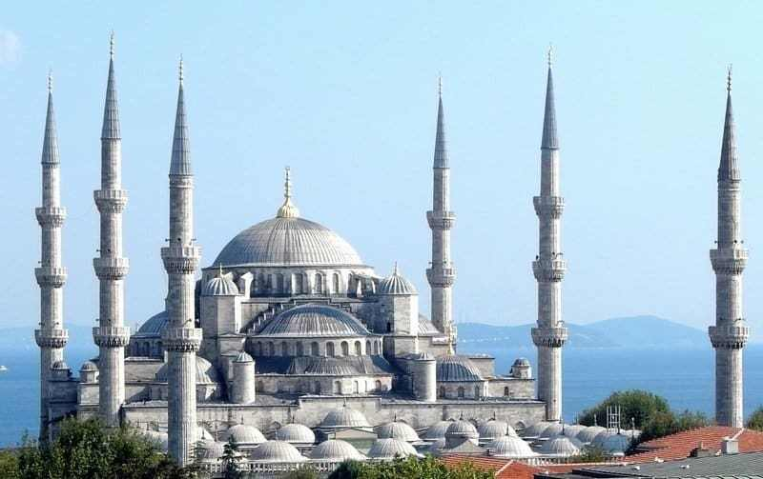
Sedefkâr Mehmed Ağa, Sultan Ahmed Mosque (Blue Mosque), 1616
73m x 65m x 43m high
Istanbul, Turkey
Notes:
Record Art 10 translations in notes only, Summer 2025 generated on 8/13/2025
Sedefkâr Mehmed Ağa, Sultan Ahmed Mosque (Blue Mosque), 1616. 73m x 65m x 43m high, Istanbul, Turkey.
===
shqiptare - Albanian
Sedefkâr Mehmed Ağa, Xhamia Sulltan Ahmed (Xhamia Blu), 1616. 73m x 65m x 43m lartësi, Stamboll, Turqi.
አማርኛ - Amharic
ሴዴፍካር መህመድ አጋ፣ ሱልጣን አህመድ መስጊድ (ሰማያዊ መስጊድ)፣ 1616. 73ሜ x 65ሜ x 43 ሜትር ከፍታ፣ ኢስታንቡል፣ ቱርክ።
عربي - Arabic
صدفكار محمد آغا، جامع السلطان أحمد (الجامع الأزرق)، 1616. 73م × 65م × 43م ارتفاع، إسطنبول، تركيا.
հայերեն - Armenian
Sedefkâr Mehmed Ağa, Սուլթան Ահմեդ մզկիթ (Կապույտ մզկիթ), 1616. 73 մ x 65 մ x 43 մ բարձրություն, Ստամբուլ, Թուրքիա:
Català - Catalan
Sedefkâr Mehmed Ağa, Mesquita Sultan Ahmed (Mesquita Blava), 1616. 73m x 65m x 43m d'alçada, Istanbul, Turquia.
中文 - Chinese
Sedefkâr Mehmed Ağa，苏丹艾哈迈德清真寺（蓝色清真寺），1616 年。73 米 x 65 米 x 43 米高，伊斯坦布尔，土耳其。
Nederlands - Dutch
Sedefkâr Mehmed Ağa, Sultan Ahmed Moskee (Blauwe Moskee), 1616. 73 m x 65 m x 43 m hoog, Istanbul, Turkije.
فارسی - Farsi
Sedefkar Mehmed Ağa, مسجد سلطان احمد (مسجد آبی)، 1616. ارتفاع 73 x 65 x 43 متر، استانبول، ترکیه.
Français - French
Sedefkâr Mehmed Ağa, Mosquée Sultan Ahmed (Mosquée Bleue), 1616. 73 m x 65 m x 43 m de haut, Istanbul, Turquie.
Deutsch - German
Sedefkâr Mehmed Ağa, Sultan-Ahmed-Moschee (Blaue Moschee), 1616. 73 m x 65 m x 43 m hoch, Istanbul, Türkei.
ગુજરાતી - Gujarati
સેદેફકર મહેમદ આગા, સુલતાન અહેમદ મસ્જિદ (બ્લુ મસ્જિદ), 1616. 73m x 65m x 43m ઉંચી, ઇસ્તંબુલ, તુર્કી.
हिंदी - Hindi
सेदेफकर मेहमेद आगा, सुल्तान अहमद मस्जिद (नीली मस्जिद), 1616. 73 मीटर x 65 मीटर x 43 मीटर ऊंची, इस्तांबुल, तुर्की।
Italiano - Italian
Sedefkâr Mehmed Ağa, Moschea del Sultano Ahmed (Moschea Blu), 1616. 73 m x 65 m x 43 m di altezza, Istanbul, Turchia.
日本語 - Japanese
セデフカール・メフメト・アーガ、スルタンアフメト・モスク (ブルーモスク)、1616 年。73 m x 65 m x 高さ 43 m、トルコ、イスタンブール。
한국어 - Korean
세데프카르 메흐메드 아가, 술탄 아흐메드 모스크(블루 모스크), 1616년. 73m x 65m x 높이 43m, 터키 이스탄불.
Kurdî - Kurdish
Sedefkâr Mehmed Ağa, Mizgefta Sultan Ahmed (Mizgefta Şîn), 1616. 73m x 65m x 43m bilind, Stenbol, Tirkiye.
Melayu - Malay
Sedefkâr Mehmed Ağa, Masjid Sultan Ahmed (Masjid Biru), 1616. 73m x 65m x 43m tinggi, Istanbul, Turki.
മലയാളം - Malayalam
Sedefkâr Mehmed Ağa, Sultan Ahmed Mosque (Blue Mosque), 1616. 73m x 65m x 43m ഉയരം, ഇസ്താംബുൾ, തുർക്കി.
नेपाली - Nepali
Sedefkar Mehmed Ağa, सुल्तान अहमद मस्जिद (नीलो मस्जिद), 1616. 73m x 65m x 43m अग्लो, इस्तानबुल, टर्की।
پښتو - Pashto
سیدفکر محمد اغا، د سلطان احمد جومات (نیي جومات)، 1616. 73m x 65m x 43m لوړوالی، استانبول، ترکیه.
Português - Portuguese
Sedefkâr Mehmed Ağa, Mesquita do Sultão Ahmed (Mesquita Azul), 1616. 73 m x 65 m x 43 m de altura, Istambul, Turquia.
ਪੰਜਾਬੀ - Punjabi
ਸੇਦੇਫਕਾਰ ਮਹਿਮਦ ਆਗਾ, ਸੁਲਤਾਨ ਅਹਿਮਦ ਮਸਜਿਦ (ਨੀਲੀ ਮਸਜਿਦ), 1616. 73m x 65m x 43m ਉੱਚੀ, ਇਸਤਾਂਬੁਲ, ਤੁਰਕੀ।
Русский - Russian
Седефкар Мехмед Ага, мечеть Султана Ахмеда (Голубая мечеть), 1616 г. 73 м x 65 м x 43 м в высоту, Стамбул, Турция.
српски - Serbian
Седефкар Мехмед Ага, Султан Ахмедова џамија (Плава џамија), 1616. 73м к 65м к 43м висока, Истанбул, Турска.
Soomaali - Somali
Sedefkar Mehmed Ağa, Masjidka Sultan Ahmed (Masjidka Buluuga), 1616.73m x 65m x 43m, Istanbul, Turkey.
Español - Spanish
Sedefkâr Mehmed Ağa, Mezquita del Sultán Ahmed (Mezquita Azul), 1616. 73 m x 65 m x 43 m de alto, Estambul, Turquía.
basa Sunda - Sundanese
Sedefkâr Mehmed Ağa, Masjid Sultan Ahmed (Masjid Biru), 1616. jangkungna 73m x 65m x 43m, Istanbul, Turki.
kiswahili - Swahili
Sedefkâr Mehmed Ağa, Msikiti wa Sultan Ahmed (Msikiti wa Bluu), 1616. 73m x 65m x 43m juu, Istanbul, Uturuki.
svenska - Swedish
Sedefkâr Mehmed Ağa, Sultan Ahmed-moskén (Blå moskén), 1616. 73m x 65m x 43m hög, Istanbul, Turkiet.
Tagalog
Sedefkâr Mehmed Ağa, Sultan Ahmed Mosque (Blue Mosque), 1616. 73m x 65m x 43m high, Istanbul, Turkey.
தமிழ் - Tamil
Sedefkâr Mehmed Ağa, சுல்தான் அகமது மசூதி (நீல மசூதி), 1616. 73m x 65m x 43m உயரம், இஸ்தான்புல், துருக்கி.
แบบไทย - Thai
Sedefkâr Mehmed Ağa มัสยิดสุลต่านอาเหม็ด (มัสยิดสีน้ำเงิน) ค.ศ. 1616 ขนาด 73 x 65 x 43 เมตร สูง อิสตันบูล ประเทศตุรกี
Türkçe - Turkish
Sedefkâr Mehmed Ağa, Sultan Ahmed Mosque (Blue Mosque), 1616. 73m x 65m x 43m high, Istanbul, Turkey.
Українська - Ukrainian
Седефкар Мехмед Ага, мечеть Султана Ахмеда (Блакитна мечеть), 1616 р. Висота 73 м x 65 м x 43 м, Стамбул, Туреччина.
اردو - Urdu
Sedefkâr Mehmed Ağa, Sultan Ahmed Mosque (Blue Mosque), 1616. 73m x 65m x 43m اونچائی، استنبول، ترکی۔
Tiếng Việt - Vietnamese
Sedefkâr Mehmed Ağa, Nhà thờ Hồi giáo Sultan Ahmed (Nhà thờ Hồi giáo Xanh), 1616. Cao 73m x 65m x 43m, Istanbul, Thổ Nhĩ Kỳ.

Slide 50
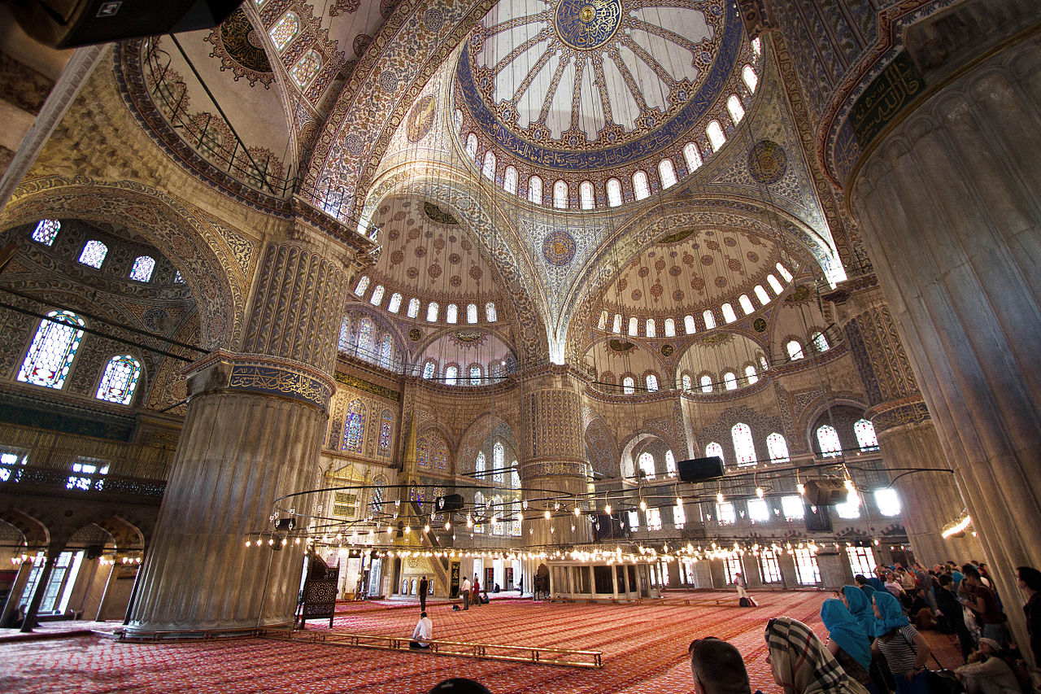
Sedefkâr Mehmed Ağa, Sultan Ahmed Mosque (Blue Mosque), 1616
73m x 65m x 43m high, Istanbul, Turkey
Notes:
Record Art 10 translations in notes only, Summer 2025 generated on 8/13/2025
Sedefkâr Mehmed Ağa, Sultan Ahmed Mosque (Blue Mosque), 1616. 73m x 65m x 43m high, Istanbul, Turkey.
===
shqiptare - Albanian
Sedefkâr Mehmed Ağa, Xhamia Sulltan Ahmed (Xhamia Blu), 1616. 73m x 65m x 43m lartësi, Stamboll, Turqi.
አማርኛ - Amharic
ሴዴፍካር መህመድ አጋ፣ ሱልጣን አህመድ መስጊድ (ሰማያዊ መስጊድ)፣ 1616. 73ሜ x 65ሜ x 43 ሜትር ከፍታ፣ ኢስታንቡል፣ ቱርክ።
عربي - Arabic
صدفكار محمد آغا، جامع السلطان أحمد (الجامع الأزرق)، 1616. 73م × 65م × 43م ارتفاع، إسطنبول، تركيا.
հայերեն - Armenian
Sedefkâr Mehmed Ağa, Սուլթան Ահմեդ մզկիթ (Կապույտ մզկիթ), 1616. 73 մ x 65 մ x 43 մ բարձրություն, Ստամբուլ, Թուրքիա:
Català - Catalan
Sedefkâr Mehmed Ağa, Mesquita Sultan Ahmed (Mesquita Blava), 1616. 73m x 65m x 43m d'alçada, Istanbul, Turquia.
中文 - Chinese
Sedefkâr Mehmed Ağa，苏丹艾哈迈德清真寺（蓝色清真寺），1616 年。73 米 x 65 米 x 43 米高，伊斯坦布尔，土耳其。
Nederlands - Dutch
Sedefkâr Mehmed Ağa, Sultan Ahmed Moskee (Blauwe Moskee), 1616. 73 m x 65 m x 43 m hoog, Istanbul, Turkije.
فارسی - Farsi
Sedefkar Mehmed Ağa, مسجد سلطان احمد (مسجد آبی)، 1616. ارتفاع 73 x 65 x 43 متر، استانبول، ترکیه.
Français - French
Sedefkâr Mehmed Ağa, Mosquée Sultan Ahmed (Mosquée Bleue), 1616. 73 m x 65 m x 43 m de haut, Istanbul, Turquie.
Deutsch - German
Sedefkâr Mehmed Ağa, Sultan-Ahmed-Moschee (Blaue Moschee), 1616. 73 m x 65 m x 43 m hoch, Istanbul, Türkei.
ગુજરાતી - Gujarati
સેદેફકર મહેમદ આગા, સુલતાન અહેમદ મસ્જિદ (બ્લુ મસ્જિદ), 1616. 73m x 65m x 43m ઉંચી, ઇસ્તંબુલ, તુર્કી.
हिंदी - Hindi
सेदेफकर मेहमेद आगा, सुल्तान अहमद मस्जिद (नीली मस्जिद), 1616. 73 मीटर x 65 मीटर x 43 मीटर ऊंची, इस्तांबुल, तुर्की।
Italiano - Italian
Sedefkâr Mehmed Ağa, Moschea del Sultano Ahmed (Moschea Blu), 1616. 73 m x 65 m x 43 m di altezza, Istanbul, Turchia.
日本語 - Japanese
セデフカール・メフメト・アーガ、スルタンアフメト・モスク (ブルーモスク)、1616 年。73 m x 65 m x 高さ 43 m、トルコ、イスタンブール。
한국어 - Korean
세데프카르 메흐메드 아가, 술탄 아흐메드 모스크(블루 모스크), 1616년. 73m x 65m x 높이 43m, 터키 이스탄불.
Kurdî - Kurdish
Sedefkâr Mehmed Ağa, Mizgefta Sultan Ahmed (Mizgefta Şîn), 1616. 73m x 65m x 43m bilind, Stenbol, Tirkiye.
Melayu - Malay
Sedefkâr Mehmed Ağa, Masjid Sultan Ahmed (Masjid Biru), 1616. 73m x 65m x 43m tinggi, Istanbul, Turki.
മലയാളം - Malayalam
Sedefkâr Mehmed Ağa, Sultan Ahmed Mosque (Blue Mosque), 1616. 73m x 65m x 43m ഉയരം, ഇസ്താംബുൾ, തുർക്കി.
नेपाली - Nepali
Sedefkar Mehmed Ağa, सुल्तान अहमद मस्जिद (नीलो मस्जिद), 1616. 73m x 65m x 43m अग्लो, इस्तानबुल, टर्की।
پښتو - Pashto
سیدفکر محمد اغا، د سلطان احمد جومات (نیي جومات)، 1616. 73m x 65m x 43m لوړوالی، استانبول، ترکیه.
Português - Portuguese
Sedefkâr Mehmed Ağa, Mesquita do Sultão Ahmed (Mesquita Azul), 1616. 73 m x 65 m x 43 m de altura, Istambul, Turquia.
ਪੰਜਾਬੀ - Punjabi
ਸੇਦੇਫਕਾਰ ਮਹਿਮਦ ਆਗਾ, ਸੁਲਤਾਨ ਅਹਿਮਦ ਮਸਜਿਦ (ਨੀਲੀ ਮਸਜਿਦ), 1616. 73m x 65m x 43m ਉੱਚੀ, ਇਸਤਾਂਬੁਲ, ਤੁਰਕੀ।
Русский - Russian
Седефкар Мехмед Ага, мечеть Султана Ахмеда (Голубая мечеть), 1616 г. 73 м x 65 м x 43 м в высоту, Стамбул, Турция.
српски - Serbian
Седефкар Мехмед Ага, Султан Ахмедова џамија (Плава џамија), 1616. 73м к 65м к 43м висока, Истанбул, Турска.
Soomaali - Somali
Sedefkar Mehmed Ağa, Masjidka Sultan Ahmed (Masjidka Buluuga), 1616.73m x 65m x 43m, Istanbul, Turkey.
Español - Spanish
Sedefkâr Mehmed Ağa, Mezquita del Sultán Ahmed (Mezquita Azul), 1616. 73 m x 65 m x 43 m de alto, Estambul, Turquía.
basa Sunda - Sundanese
Sedefkâr Mehmed Ağa, Masjid Sultan Ahmed (Masjid Biru), 1616. jangkungna 73m x 65m x 43m, Istanbul, Turki.
kiswahili - Swahili
Sedefkâr Mehmed Ağa, Msikiti wa Sultan Ahmed (Msikiti wa Bluu), 1616. 73m x 65m x 43m juu, Istanbul, Uturuki.
svenska - Swedish
Sedefkâr Mehmed Ağa, Sultan Ahmed-moskén (Blå moskén), 1616. 73m x 65m x 43m hög, Istanbul, Turkiet.
Tagalog
Sedefkâr Mehmed Ağa, Sultan Ahmed Mosque (Blue Mosque), 1616. 73m x 65m x 43m high, Istanbul, Turkey.
தமிழ் - Tamil
Sedefkâr Mehmed Ağa, சுல்தான் அகமது மசூதி (நீல மசூதி), 1616. 73m x 65m x 43m உயரம், இஸ்தான்புல், துருக்கி.
แบบไทย - Thai
Sedefkâr Mehmed Ağa มัสยิดสุลต่านอาเหม็ด (มัสยิดสีน้ำเงิน) ค.ศ. 1616 ขนาด 73 x 65 x 43 เมตร สูง อิสตันบูล ประเทศตุรกี
Türkçe - Turkish
Sedefkâr Mehmed Ağa, Sultan Ahmed Mosque (Blue Mosque), 1616. 73m x 65m x 43m high, Istanbul, Turkey.
Українська - Ukrainian
Sedefkâr Mehmed Ağa, Мечеть Султана Ахмеда (Блакитна мечеть), 1616 р. Висота 73 м x 65 м x 43 м, Стамбул, Туреччина.
اردو - Urdu
Sedefkâr Mehmed Ağa, Sultan Ahmed Mosque (Blue Mosque), 1616. 73m x 65m x 43m اونچائی، استنبول، ترکی۔
Tiếng Việt - Vietnamese
Sedefkâr Mehmed Ağa, Nhà thờ Hồi giáo Sultan Ahmed (Nhà thờ Hồi giáo Xanh), 1616. Cao 73m x 65m x 43m, Istanbul, Thổ Nhĩ Kỳ.

Slide 51
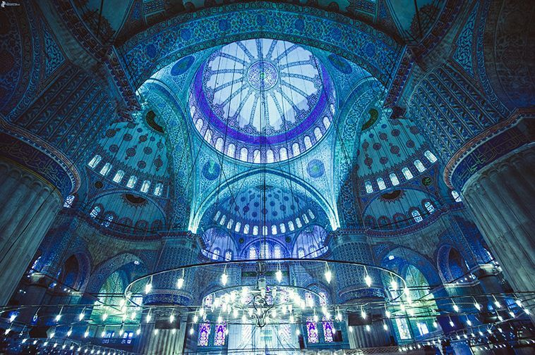
Sedefkâr Mehmed Ağa, Sultan Ahmed Mosque (Blue Mosque), 1616
73m x 65m x 43m high, Istanbul, Turkey
Notes:
Record Art 10 translations in notes only, Summer 2025 generated on 8/13/2025
Sedefkâr Mehmed Ağa, Sultan Ahmed Mosque (Blue Mosque), 1616. 73m x 65m x 43m high, Istanbul, Turkey.
===
shqiptare - Albanian
Sedefkâr Mehmed Ağa, Xhamia Sulltan Ahmed (Xhamia Blu), 1616. 73m x 65m x 43m lartësi, Stamboll, Turqi.
አማርኛ - Amharic
ሴዴፍካር መህመድ አጋ፣ ሱልጣን አህመድ መስጊድ (ሰማያዊ መስጊድ)፣ 1616. 73ሜ x 65ሜ x 43 ሜትር ከፍታ፣ ኢስታንቡል፣ ቱርክ።
عربي - Arabic
صدفكار محمد آغا، جامع السلطان أحمد (الجامع الأزرق)، 1616. 73م × 65م × 43م ارتفاع، إسطنبول، تركيا.
հայերեն - Armenian
Sedefkâr Mehmed Ağa, Սուլթան Ահմեդ մզկիթ (Կապույտ մզկիթ), 1616. 73 մ x 65 մ x 43 մ բարձրություն, Ստամբուլ, Թուրքիա:
Català - Catalan
Sedefkâr Mehmed Ağa, Mesquita Sultan Ahmed (Mesquita Blava), 1616. 73m x 65m x 43m d'alçada, Istanbul, Turquia.
中文 - Chinese
Sedefkâr Mehmed Ağa，苏丹艾哈迈德清真寺（蓝色清真寺），1616 年。73 米 x 65 米 x 43 米高，伊斯坦布尔，土耳其。
Nederlands - Dutch
Sedefkâr Mehmed Ağa, Sultan Ahmed Moskee (Blauwe Moskee), 1616. 73 m x 65 m x 43 m hoog, Istanbul, Turkije.
فارسی - Farsi
Sedefkar Mehmed Ağa, مسجد سلطان احمد (مسجد آبی)، 1616. ارتفاع 73 x 65 x 43 متر، استانبول، ترکیه.
Français - French
Sedefkâr Mehmed Ağa, Mosquée Sultan Ahmed (Mosquée Bleue), 1616. 73 m x 65 m x 43 m de haut, Istanbul, Turquie.
Deutsch - German
Sedefkâr Mehmed Ağa, Sultan-Ahmed-Moschee (Blaue Moschee), 1616. 73 m x 65 m x 43 m hoch, Istanbul, Türkei.
ગુજરાતી - Gujarati
સેદેફકર મહેમદ આગા, સુલતાન અહેમદ મસ્જિદ (બ્લુ મસ્જિદ), 1616. 73m x 65m x 43m ઉંચી, ઇસ્તંબુલ, તુર્કી.
हिंदी - Hindi
सेदेफकर मेहमेद आगा, सुल्तान अहमद मस्जिद (नीली मस्जिद), 1616. 73 मीटर x 65 मीटर x 43 मीटर ऊंची, इस्तांबुल, तुर्की।
Italiano - Italian
Sedefkâr Mehmed Ağa, Moschea del Sultano Ahmed (Moschea Blu), 1616. 73 m x 65 m x 43 m di altezza, Istanbul, Turchia.
日本語 - Japanese
セデフカール・メフメト・アーガ、スルタンアフメト・モスク (ブルーモスク)、1616 年。73 m x 65 m x 高さ 43 m、トルコ、イスタンブール。
한국어 - Korean
세데프카르 메흐메드 아가, 술탄 아흐메드 모스크(블루 모스크), 1616년. 73m x 65m x 높이 43m, 터키 이스탄불.
Kurdî - Kurdish
Sedefkâr Mehmed Ağa, Mizgefta Sultan Ahmed (Mizgefta Şîn), 1616. 73m x 65m x 43m bilind, Stenbol, Tirkiye.
Melayu - Malay
Sedefkâr Mehmed Ağa, Masjid Sultan Ahmed (Masjid Biru), 1616. 73m x 65m x 43m tinggi, Istanbul, Turki.
മലയാളം - Malayalam
Sedefkâr Mehmed Ağa, Sultan Ahmed Mosque (Blue Mosque), 1616. 73m x 65m x 43m ഉയരം, ഇസ്താംബുൾ, തുർക്കി.
नेपाली - Nepali
Sedefkar Mehmed Ağa, सुल्तान अहमद मस्जिद (नीलो मस्जिद), 1616. 73m x 65m x 43m अग्लो, इस्तानबुल, टर्की।
پښتو - Pashto
سیدفکر محمد اغا، د سلطان احمد جومات (نیي جومات)، 1616. 73m x 65m x 43m لوړوالی، استانبول، ترکیه.
Português - Portuguese
Sedefkâr Mehmed Ağa, Mesquita do Sultão Ahmed (Mesquita Azul), 1616. 73 m x 65 m x 43 m de altura, Istambul, Turquia.
ਪੰਜਾਬੀ - Punjabi
ਸੇਦੇਫਕਾਰ ਮਹਿਮਦ ਆਗਾ, ਸੁਲਤਾਨ ਅਹਿਮਦ ਮਸਜਿਦ (ਨੀਲੀ ਮਸਜਿਦ), 1616. 73m x 65m x 43m ਉੱਚੀ, ਇਸਤਾਂਬੁਲ, ਤੁਰਕੀ।
Русский - Russian
Седефкар Мехмед Ага, мечеть Султана Ахмеда (Голубая мечеть), 1616 г. 73 м x 65 м x 43 м в высоту, Стамбул, Турция.
српски - Serbian
Седефкар Мехмед Ага, Султан Ахмедова џамија (Плава џамија), 1616. 73м к 65м к 43м висока, Истанбул, Турска.
Soomaali - Somali
Sedefkar Mehmed Ağa, Masjidka Sultan Ahmed (Masjidka Buluuga), 1616.73m x 65m x 43m, Istanbul, Turkey.
Español - Spanish
Sedefkâr Mehmed Ağa, Mezquita del Sultán Ahmed (Mezquita Azul), 1616. 73 m x 65 m x 43 m de alto, Estambul, Turquía.
basa Sunda - Sundanese
Sedefkâr Mehmed Ağa, Masjid Sultan Ahmed (Masjid Biru), 1616. jangkungna 73m x 65m x 43m, Istanbul, Turki.
kiswahili - Swahili
Sedefkâr Mehmed Ağa, Msikiti wa Sultan Ahmed (Msikiti wa Bluu), 1616. 73m x 65m x 43m juu, Istanbul, Uturuki.
svenska - Swedish
Sedefkâr Mehmed Ağa, Sultan Ahmed-moskén (Blå moskén), 1616. 73m x 65m x 43m hög, Istanbul, Turkiet.
Tagalog
Sedefkâr Mehmed Ağa, Sultan Ahmed Mosque (Blue Mosque), 1616. 73m x 65m x 43m high, Istanbul, Turkey.
தமிழ் - Tamil
Sedefkâr Mehmed Ağa, சுல்தான் அகமது மசூதி (நீல மசூதி), 1616. 73m x 65m x 43m உயரம், இஸ்தான்புல், துருக்கி.
แบบไทย - Thai
Sedefkâr Mehmed Ağa มัสยิดสุลต่านอาเหม็ด (มัสยิดสีน้ำเงิน) ค.ศ. 1616 ขนาด 73 x 65 x 43 เมตร สูง อิสตันบูล ประเทศตุรกี
Türkçe - Turkish
Sedefkâr Mehmed Ağa, Sultan Ahmed Mosque (Blue Mosque), 1616. 73m x 65m x 43m high, Istanbul, Turkey.
Українська - Ukrainian
Sedefkâr Mehmed Ağa, Мечеть Султана Ахмеда (Блакитна мечеть), 1616 р. Висота 73 м x 65 м x 43 м, Стамбул, Туреччина.
اردو - Urdu
Sedefkâr Mehmed Ağa, Sultan Ahmed Mosque (Blue Mosque), 1616. 73m x 65m x 43m اونچائی، استنبول، ترکی۔
Tiếng Việt - Vietnamese
Sedefkâr Mehmed Ağa, Nhà thờ Hồi giáo Sultan Ahmed (Nhà thờ Hồi giáo Xanh), 1616. Cao 73m x 65m x 43m, Istanbul, Thổ Nhĩ Kỳ.

Slide 52
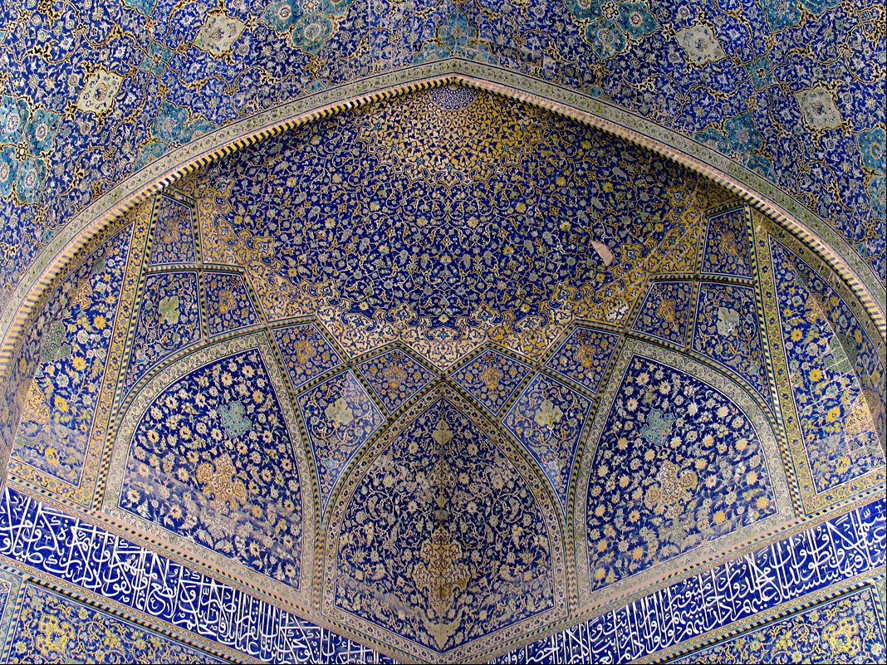
Sedefkâr Mehmed Ağa, Sultan Ahmed Mosque (Blue Mosque), 1616
73m x 65m x 43m high, Istanbul, Turkey
Notes:
Record Art 10 translations in notes only, Summer 2025 generated on 8/13/2025
Sedefkâr Mehmed Ağa, Sultan Ahmed Mosque (Blue Mosque), 1616. 73m x 65m x 43m high, Istanbul, Turkey.
===
shqiptare - Albanian
Sedefkâr Mehmed Ağa, Xhamia Sulltan Ahmed (Xhamia Blu), 1616. 73m x 65m x 43m lartësi, Stamboll, Turqi.
አማርኛ - Amharic
ሴዴፍካር መህመድ አጋ፣ ሱልጣን አህመድ መስጊድ (ሰማያዊ መስጊድ)፣ 1616. 73ሜ x 65ሜ x 43 ሜትር ከፍታ፣ ኢስታንቡል፣ ቱርክ።
عربي - Arabic
صدفكار محمد آغا، جامع السلطان أحمد (الجامع الأزرق)، 1616. 73م × 65م × 43م ارتفاع، إسطنبول، تركيا.
հայերեն - Armenian
Sedefkâr Mehmed Ağa, Սուլթան Ահմեդ մզկիթ (Կապույտ մզկիթ), 1616. 73 մ x 65 մ x 43 մ բարձրություն, Ստամբուլ, Թուրքիա:
Català - Catalan
Sedefkâr Mehmed Ağa, Mesquita Sultan Ahmed (Mesquita Blava), 1616. 73m x 65m x 43m d'alçada, Istanbul, Turquia.
中文 - Chinese
Sedefkâr Mehmed Ağa，苏丹艾哈迈德清真寺（蓝色清真寺），1616 年。73 米 x 65 米 x 43 米高，伊斯坦布尔，土耳其。
Nederlands - Dutch
Sedefkâr Mehmed Ağa, Sultan Ahmed Moskee (Blauwe Moskee), 1616. 73 m x 65 m x 43 m hoog, Istanbul, Turkije.
فارسی - Farsi
Sedefkar Mehmed Ağa, مسجد سلطان احمد (مسجد آبی)، 1616. ارتفاع 73 x 65 x 43 متر، استانبول، ترکیه.
Français - French
Sedefkâr Mehmed Ağa, Mosquée Sultan Ahmed (Mosquée Bleue), 1616. 73 m x 65 m x 43 m de haut, Istanbul, Turquie.
Deutsch - German
Sedefkâr Mehmed Ağa, Sultan-Ahmed-Moschee (Blaue Moschee), 1616. 73 m x 65 m x 43 m hoch, Istanbul, Türkei.
ગુજરાતી - Gujarati
સેદેફકર મહેમદ આગા, સુલતાન અહેમદ મસ્જિદ (બ્લુ મસ્જિદ), 1616. 73m x 65m x 43m ઉંચી, ઇસ્તંબુલ, તુર્કી.
हिंदी - Hindi
सेदेफकर मेहमेद आगा, सुल्तान अहमद मस्जिद (नीली मस्जिद), 1616. 73 मीटर x 65 मीटर x 43 मीटर ऊंची, इस्तांबुल, तुर्की।
Italiano - Italian
Sedefkâr Mehmed Ağa, Moschea del Sultano Ahmed (Moschea Blu), 1616. 73 m x 65 m x 43 m di altezza, Istanbul, Turchia.
日本語 - Japanese
セデフカール・メフメト・アーガ、スルタンアフメト・モスク (ブルーモスク)、1616 年。73 m x 65 m x 高さ 43 m、トルコ、イスタンブール。
한국어 - Korean
세데프카르 메흐메드 아가, 술탄 아흐메드 모스크(블루 모스크), 1616년. 73m x 65m x 높이 43m, 터키 이스탄불.
Kurdî - Kurdish
Sedefkâr Mehmed Ağa, Mizgefta Sultan Ahmed (Mizgefta Şîn), 1616. 73m x 65m x 43m bilind, Stenbol, Tirkiye.
Melayu - Malay
Sedefkâr Mehmed Ağa, Masjid Sultan Ahmed (Masjid Biru), 1616. 73m x 65m x 43m tinggi, Istanbul, Turki.
മലയാളം - Malayalam
Sedefkâr Mehmed Ağa, Sultan Ahmed Mosque (Blue Mosque), 1616. 73m x 65m x 43m ഉയരം, ഇസ്താംബുൾ, തുർക്കി.
नेपाली - Nepali
Sedefkar Mehmed Ağa, सुल्तान अहमद मस्जिद (नीलो मस्जिद), 1616. 73m x 65m x 43m अग्लो, इस्तानबुल, टर्की।
پښتو - Pashto
سیدفکر محمد اغا، د سلطان احمد جومات (نیي جومات)، 1616. 73m x 65m x 43m لوړوالی، استانبول، ترکیه.
Português - Portuguese
Sedefkâr Mehmed Ağa, Mesquita do Sultão Ahmed (Mesquita Azul), 1616. 73 m x 65 m x 43 m de altura, Istambul, Turquia.
ਪੰਜਾਬੀ - Punjabi
ਸੇਦੇਫਕਾਰ ਮਹਿਮਦ ਆਗਾ, ਸੁਲਤਾਨ ਅਹਿਮਦ ਮਸਜਿਦ (ਨੀਲੀ ਮਸਜਿਦ), 1616. 73m x 65m x 43m ਉੱਚੀ, ਇਸਤਾਂਬੁਲ, ਤੁਰਕੀ।
Русский - Russian
Седефкар Мехмед Ага, мечеть Султана Ахмеда (Голубая мечеть), 1616 г. 73 м x 65 м x 43 м в высоту, Стамбул, Турция.
српски - Serbian
Седефкар Мехмед Ага, Султан Ахмедова џамија (Плава џамија), 1616. 73м к 65м к 43м висока, Истанбул, Турска.
Soomaali - Somali
Sedefkar Mehmed Ağa, Masjidka Sultan Ahmed (Masjidka Buluuga), 1616.73m x 65m x 43m, Istanbul, Turkey.
Español - Spanish
Sedefkâr Mehmed Ağa, Mezquita del Sultán Ahmed (Mezquita Azul), 1616. 73 m x 65 m x 43 m de alto, Estambul, Turquía.
basa Sunda - Sundanese
Sedefkâr Mehmed Ağa, Masjid Sultan Ahmed (Masjid Biru), 1616. jangkungna 73m x 65m x 43m, Istanbul, Turki.
kiswahili - Swahili
Sedefkâr Mehmed Ağa, Msikiti wa Sultan Ahmed (Msikiti wa Bluu), 1616. 73m x 65m x 43m juu, Istanbul, Uturuki.
svenska - Swedish
Sedefkâr Mehmed Ağa, Sultan Ahmed-moskén (Blå moskén), 1616. 73m x 65m x 43m hög, Istanbul, Turkiet.
Tagalog
Sedefkâr Mehmed Ağa, Sultan Ahmed Mosque (Blue Mosque), 1616. 73m x 65m x 43m high, Istanbul, Turkey.
தமிழ் - Tamil
Sedefkâr Mehmed Ağa, சுல்தான் அகமது மசூதி (நீல மசூதி), 1616. 73m x 65m x 43m உயரம், இஸ்தான்புல், துருக்கி.
แบบไทย - Thai
Sedefkâr Mehmed Ağa มัสยิดสุลต่านอาเหม็ด (มัสยิดสีน้ำเงิน) ค.ศ. 1616 ขนาด 73 x 65 x 43 เมตร สูง อิสตันบูล ประเทศตุรกี
Türkçe - Turkish
Sedefkâr Mehmed Ağa, Sultan Ahmed Mosque (Blue Mosque), 1616. 73m x 65m x 43m high, Istanbul, Turkey.
Українська - Ukrainian
Sedefkâr Mehmed Ağa, Мечеть Султана Ахмеда (Блакитна мечеть), 1616 р. Висота 73 м x 65 м x 43 м, Стамбул, Туреччина.
اردو - Urdu
Sedefkâr Mehmed Ağa, Sultan Ahmed Mosque (Blue Mosque), 1616. 73m x 65m x 43m اونچائی، استنبول، ترکی۔
Tiếng Việt - Vietnamese
Sedefkâr Mehmed Ağa, Nhà thờ Hồi giáo Sultan Ahmed (Nhà thờ Hồi giáo Xanh), 1616. Cao 73m x 65m x 43m, Istanbul, Thổ Nhĩ Kỳ.

Slide 53
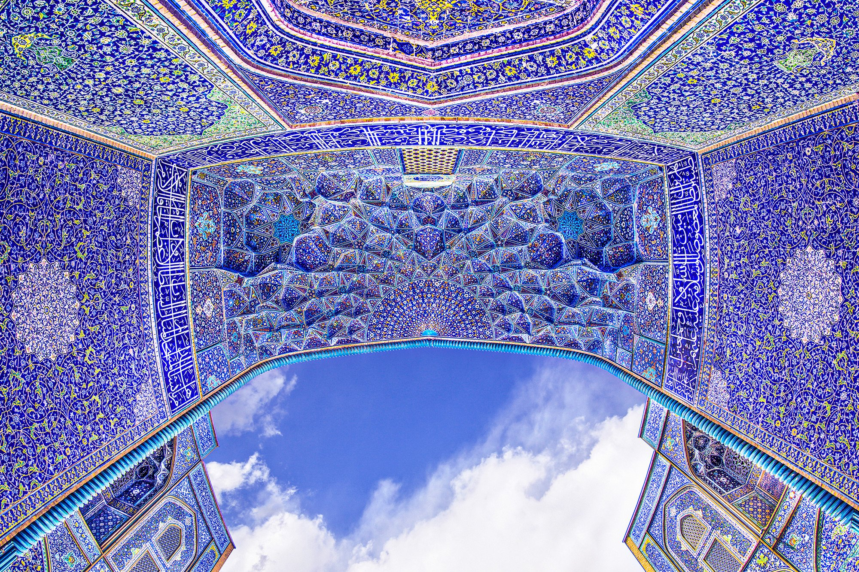
Hosein Aghaei, photograph of the Blue Mosque, 2020
Notes:
Record Art 10 translations in notes only, Summer 2025 generated on 8/13/2025
Sedefkâr Mehmed Ağa, Sultan Ahmed Mosque (Blue Mosque), 1616. 73m x 65m x 43m high, Istanbul, Turkey.
===
shqiptare - Albanian
Sedefkâr Mehmed Ağa, Xhamia Sulltan Ahmed (Xhamia Blu), 1616. 73m x 65m x 43m lartësi, Stamboll, Turqi.
አማርኛ - Amharic
ሴዴፍካር መህመድ አጋ፣ ሱልጣን አህመድ መስጊድ (ሰማያዊ መስጊድ)፣ 1616. 73ሜ x 65ሜ x 43 ሜትር ከፍታ፣ ኢስታንቡል፣ ቱርክ።
عربي - Arabic
صدفكار محمد آغا، جامع السلطان أحمد (الجامع الأزرق)، 1616. 73م × 65م × 43م ارتفاع، إسطنبول، تركيا.
հայերեն - Armenian
Sedefkâr Mehmed Ağa, Սուլթան Ահմեդ մզկիթ (Կապույտ մզկիթ), 1616. 73 մ x 65 մ x 43 մ բարձրություն, Ստամբուլ, Թուրքիա:
Català - Catalan
Sedefkâr Mehmed Ağa, Mesquita Sultan Ahmed (Mesquita Blava), 1616. 73m x 65m x 43m d'alçada, Istanbul, Turquia.
中文 - Chinese
Sedefkâr Mehmed Ağa，苏丹艾哈迈德清真寺（蓝色清真寺），1616 年。73 米 x 65 米 x 43 米高，伊斯坦布尔，土耳其。
Nederlands - Dutch
Sedefkâr Mehmed Ağa, Sultan Ahmed Moskee (Blauwe Moskee), 1616. 73 m x 65 m x 43 m hoog, Istanbul, Turkije.
فارسی - Farsi
Sedefkar Mehmed Ağa, مسجد سلطان احمد (مسجد آبی)، 1616. ارتفاع 73 x 65 x 43 متر، استانبول، ترکیه.
Français - French
Sedefkâr Mehmed Ağa, Mosquée Sultan Ahmed (Mosquée Bleue), 1616. 73 m x 65 m x 43 m de haut, Istanbul, Turquie.
Deutsch - German
Sedefkâr Mehmed Ağa, Sultan-Ahmed-Moschee (Blaue Moschee), 1616. 73 m x 65 m x 43 m hoch, Istanbul, Türkei.
ગુજરાતી - Gujarati
સેદેફકર મહેમદ આગા, સુલતાન અહેમદ મસ્જિદ (બ્લુ મસ્જિદ), 1616. 73m x 65m x 43m ઉંચી, ઇસ્તંબુલ, તુર્કી.
हिंदी - Hindi
सेदेफकर मेहमेद आगा, सुल्तान अहमद मस्जिद (नीली मस्जिद), 1616. 73 मीटर x 65 मीटर x 43 मीटर ऊंची, इस्तांबुल, तुर्की।
Italiano - Italian
Sedefkâr Mehmed Ağa, Moschea del Sultano Ahmed (Moschea Blu), 1616. 73 m x 65 m x 43 m di altezza, Istanbul, Turchia.
日本語 - Japanese
セデフカール・メフメト・アーガ、スルタンアフメト・モスク (ブルーモスク)、1616 年。73 m x 65 m x 高さ 43 m、トルコ、イスタンブール。
한국어 - Korean
세데프카르 메흐메드 아가, 술탄 아흐메드 모스크(블루 모스크), 1616년. 73m x 65m x 높이 43m, 터키 이스탄불.
Kurdî - Kurdish
Sedefkâr Mehmed Ağa, Mizgefta Sultan Ahmed (Mizgefta Şîn), 1616. 73m x 65m x 43m bilind, Stenbol, Tirkiye.
Melayu - Malay
Sedefkâr Mehmed Ağa, Masjid Sultan Ahmed (Masjid Biru), 1616. 73m x 65m x 43m tinggi, Istanbul, Turki.
മലയാളം - Malayalam
Sedefkâr Mehmed Ağa, Sultan Ahmed Mosque (Blue Mosque), 1616. 73m x 65m x 43m ഉയരം, ഇസ്താംബുൾ, തുർക്കി.
नेपाली - Nepali
Sedefkar Mehmed Ağa, सुल्तान अहमद मस्जिद (नीलो मस्जिद), 1616. 73m x 65m x 43m अग्लो, इस्तानबुल, टर्की।
پښتو - Pashto
سیدفکر محمد اغا، د سلطان احمد جومات (نیي جومات)، 1616. 73m x 65m x 43m لوړوالی، استانبول، ترکیه.
Português - Portuguese
Sedefkâr Mehmed Ağa, Mesquita do Sultão Ahmed (Mesquita Azul), 1616. 73 m x 65 m x 43 m de altura, Istambul, Turquia.
ਪੰਜਾਬੀ - Punjabi
ਸੇਦੇਫਕਾਰ ਮਹਿਮਦ ਆਗਾ, ਸੁਲਤਾਨ ਅਹਿਮਦ ਮਸਜਿਦ (ਨੀਲੀ ਮਸਜਿਦ), 1616. 73m x 65m x 43m ਉੱਚੀ, ਇਸਤਾਂਬੁਲ, ਤੁਰਕੀ।
Русский - Russian
Седефкар Мехмед Ага, мечеть Султана Ахмеда (Голубая мечеть), 1616 г. 73 м x 65 м x 43 м в высоту, Стамбул, Турция.
српски - Serbian
Седефкар Мехмед Ага, Султан Ахмедова џамија (Плава џамија), 1616. 73м к 65м к 43м висока, Истанбул, Турска.
Soomaali - Somali
Sedefkar Mehmed Ağa, Masjidka Sultan Ahmed (Masjidka Buluuga), 1616.73m x 65m x 43m, Istanbul, Turkey.
Español - Spanish
Sedefkâr Mehmed Ağa, Mezquita del Sultán Ahmed (Mezquita Azul), 1616. 73 m x 65 m x 43 m de alto, Estambul, Turquía.
basa Sunda - Sundanese
Sedefkâr Mehmed Ağa, Masjid Sultan Ahmed (Masjid Biru), 1616. jangkungna 73m x 65m x 43m, Istanbul, Turki.
kiswahili - Swahili
Sedefkâr Mehmed Ağa, Msikiti wa Sultan Ahmed (Msikiti wa Bluu), 1616. 73m x 65m x 43m juu, Istanbul, Uturuki.
svenska - Swedish
Sedefkâr Mehmed Ağa, Sultan Ahmed-moskén (Blå moskén), 1616. 73m x 65m x 43m hög, Istanbul, Turkiet.
Tagalog
Sedefkâr Mehmed Ağa, Sultan Ahmed Mosque (Blue Mosque), 1616. 73m x 65m x 43m high, Istanbul, Turkey.
தமிழ் - Tamil
Sedefkâr Mehmed Ağa, சுல்தான் அகமது மசூதி (நீல மசூதி), 1616. 73m x 65m x 43m உயரம், இஸ்தான்புல், துருக்கி.
แบบไทย - Thai
Sedefkâr Mehmed Ağa มัสยิดสุลต่านอาเหม็ด (มัสยิดสีน้ำเงิน) ค.ศ. 1616 ขนาด 73 x 65 x 43 เมตร สูง อิสตันบูล ประเทศตุรกี
Türkçe - Turkish
Sedefkâr Mehmed Ağa, Sultan Ahmed Mosque (Blue Mosque), 1616. 73m x 65m x 43m high, Istanbul, Turkey.
Українська - Ukrainian
Sedefkâr Mehmed Ağa, Мечеть Султана Ахмеда (Блакитна мечеть), 1616 р. Висота 73 м x 65 м x 43 м, Стамбул, Туреччина.
اردو - Urdu
Sedefkâr Mehmed Ağa, Sultan Ahmed Mosque (Blue Mosque), 1616. 73m x 65m x 43m اونچائی، استنبول، ترکی۔
Tiếng Việt - Vietnamese
Sedefkâr Mehmed Ağa, Nhà thờ Hồi giáo Sultan Ahmed (Nhà thờ Hồi giáo Xanh), 1616. Cao 73m x 65m x 43m, Istanbul, Thổ Nhĩ Kỳ.

Slide 54
Wall detail from
Alhambra Mosque (Spain)
የግድግዳ ዝርዝሮች ከአልሃምብራ መስጊድ፣ አልሃምብራ፣ ስፔን።
تفاصيل جدار من مسجد الحمراء، الحمراء، إسبانيا
Detall de la paret de la mesquita de l'Alhambra, Alhambra, Espanya
西班牙阿尔罕布拉阿罕布拉清真寺的墙壁细节
جزئیات دیوار از مسجد الحمرا، الحمرا، اسپانیا
अलहम्ब्रा मस्जिद, अलहम्ब्रा, स्पेन की दीवार का विवरण
スペイン、アルハンブラ宮殿のアルハンブラ・モスクの壁の詳細
스페인 알함브라 알함브라 모스크의 벽 세부 묘사
Hûrguliya dîwarê ji Mizgefta Alhambra, Alhambra, Spanya
Detalhe da parede da Mesquita de Alhambra, Alhambra, Espanha
ਅਲਹਮਬਰਾ ਮਸਜਿਦ, ਅਲਹਮਬਰਾ, ਸਪੇਨ ਤੋਂ ਕੰਧ ਦਾ ਵੇਰਵਾ
Фрагмент стены мечети Альгамбра, Альгамбра, Испания
Faahfaahinta gidaarka ee Masjidka Alhambra, Alhambra, Spain
Detalle de la pared de la Mezquita de la Alhambra, Alhambra, España
Maelezo ya ukuta kutoka Msikiti wa Alhambra, Alhambra, Uhispania
Detalye ng pader mula sa Alhambra Mosque, Alhambra, Spain
İspanya'nın Alhambra kentindeki Alhambra Camii'nin duvar detayı
Фрагмент стіни мечеті Альгамбра, Альгамбра, Іспанія
Chi tiết bức tường từ Nhà thờ Hồi giáo Alhambra, Alhambra, Tây Ban Nha
Notes:
Current Art 10 languages next to English, Summer 2025 generated on 8/13/2025
Wall detail from Alhambra Mosque, Alhambra, Spain
===
shqiptare - Albanian
Detaje muri nga xhamia Alhambra, Alhambra, Spanjë
አማርኛ - Amharic
የግድግዳ ዝርዝሮች ከአልሃምብራ መስጊድ፣ አልሃምብራ፣ ስፔን።
عربي - Arabic
تفاصيل جدار من مسجد الحمراء، الحمراء، إسبانيا
հայերեն - Armenian
Պատի դետալ Ալհամբրա մզկիթից, Ալհամբրա, Իսպանիա
Català - Catalan
Detall de la paret de la mesquita de l'Alhambra, Alhambra, Espanya
中文 - Chinese
西班牙阿尔罕布拉阿罕布拉清真寺的墙壁细节
Nederlands - Dutch
Muurdetail van de Alhambra-moskee, Alhambra, Spanje
فارسی - Farsi
جزئیات دیوار از مسجد الحمرا، الحمرا، اسپانیا
Français - French
Détail du mur de la mosquée de l'Alhambra, Alhambra, Espagne
Deutsch - German
Wanddetail aus der Alhambra-Moschee, Alhambra, Spanien
ગુજરાતી - Gujarati
અલહામ્બ્રા મસ્જિદ, અલ્હામ્બ્રા, સ્પેનની દિવાલની વિગતો
हिंदी - Hindi
अलहम्ब्रा मस्जिद, अलहम्ब्रा, स्पेन की दीवार का विवरण
Italiano - Italian
Dettaglio del muro della moschea dell'Alhambra, Alhambra, Spagna
日本語 - Japanese
スペイン、アルハンブラ宮殿のアルハンブラ・モスクの壁の詳細
한국어 - Korean
스페인 알함브라 알함브라 모스크의 벽 세부 묘사
Kurdî - Kurdish
Hûrguliya dîwarê ji Mizgefta Alhambra, Alhambra, Spanya
Melayu - Malay
Perincian dinding dari Masjid Alhambra, Alhambra, Sepanyol
മലയാളം - Malayalam
സ്പെയിനിലെ അൽഹാംബ്രയിലെ അൽഹാംബ്ര മസ്ജിദിൽ നിന്നുള്ള ഭിത്തിയുടെ വിശദാംശങ്ങൾ
नेपाली - Nepali
Alhambra मस्जिद, Alhambra, स्पेन देखि पर्खाल विवरण
پښتو - Pashto
د الهامبرا جومات، الهامبرا، هسپانیه څخه د دیوال تفصیل
Português - Portuguese
Detalhe da parede da Mesquita de Alhambra, Alhambra, Espanha
ਪੰਜਾਬੀ - Punjabi
ਅਲਹਮਬਰਾ ਮਸਜਿਦ, ਅਲਹਮਬਰਾ, ਸਪੇਨ ਤੋਂ ਕੰਧ ਦਾ ਵੇਰਵਾ
Русский - Russian
Фрагмент стены мечети Альгамбра, Альгамбра, Испания
српски - Serbian
Детаљ зида из џамије Алхамбра, Алхамбра, Шпанија
Soomaali - Somali
Faahfaahinta gidaarka ee Masjidka Alhambra, Alhambra, Spain
Español - Spanish
Detalle de la pared de la Mezquita de la Alhambra, Alhambra, España
basa Sunda - Sundanese
Rincian témbok ti Masjid Alhambra, Alhambra, Spanyol
kiswahili - Swahili
Maelezo ya ukuta kutoka Msikiti wa Alhambra, Alhambra, Uhispania
svenska - Swedish
Väggdetalj från Alhambra-moskén, Alhambra, Spanien
Tagalog
Detalye ng pader mula sa Alhambra Mosque, Alhambra, Spain
தமிழ் - Tamil
அல்ஹம்ப்ரா மசூதியிலிருந்து சுவர் விவரம், அல்ஹம்ப்ரா, ஸ்பெயின்
แบบไทย - Thai
รายละเอียดผนังจากมัสยิดอัลฮัมบรา อัลฮัมบรา สเปน
Türkçe - Turkish
İspanya'nın Alhambra kentindeki Alhambra Camii'nin duvar detayı
Українська - Ukrainian
Фрагмент стіни мечеті Альгамбра, Альгамбра, Іспанія
اردو - Urdu
الہمبرا مسجد، الہمبرا، سپین سے دیوار کی تفصیل
Tiếng Việt - Vietnamese
Chi tiết bức tường từ Nhà thờ Hồi giáo Alhambra, Alhambra, Tây Ban Nha

Slide 55
Medieval Art
የመካከለኛው ዘመን አርት
الفن في العصور الوسطى
Art Medieval
中世纪艺术
هنر قرون وسطی
मध्यकालीन कला
中世美術
중세 미술
Hunera Serdema Navîn
Arte Medieval
ਮੱਧਕਾਲੀ ਕਲਾ
Средневековое искусство
Farshaxankii Dhexe
Arte medieval
Sanaa ya Zama za Kati
Sining ng Medieval
Ortaçağ Sanatı
Середньовічне мистецтво
Nghệ thuật thời Trung cổ
Unknown
Christ Pantocrator
c. 1180-1194
Sedefkâr Mehmed Ağa
Sultan Ahmed Mosque
1616
Notes:
Current Art 10 languages shortened next to English, Summer 2025 generated on 8/13/2025
Medieval Art: Unknown, Christ Pantocrator, c. 1180-1194. Sedefkâr Mehmed Ağa, Sultan Ahmed Mosque, 1616.
Shortened text:
Medieval Art
===
shqiptare - Albanian
Arti mesjetar: E panjohur, Krishti Pantokrator, shek. 1180-1194. Sedefkâr Mehmed Ağa, Xhamia e Sulltan Ahmedit, 1616.
አማርኛ - Amharic
የመካከለኛው ዘመን ጥበብ፡ ያልታወቀ፣ ክርስቶስ ፓንቶክራቶር፣ ሐ. 1180-1194. ሴዴፍካር መህመድ አጋ፣ ሱልጣን አህመድ መስጊድ፣ 1616
عربي - Arabic
فن العصور الوسطى: غير معروف، المسيح البانتوقراطي، ج. 1180-1194. صدفكار محمد آغا، مسجد السلطان أحمد، 1616.
հայերեն - Armenian
Միջնադարյան արվեստ՝ անհայտ, Քրիստոս Պանտոկրատոր, մ.թ. 1180-1194 թթ. Սեդեֆքար Մեհմեդ Աղա, Սուլթան Ահմեդ մզկիթ, 1616 թ.
Català - Catalan
Art Medieval: Desconegut, Crist Pantocràtor, c. 1180-1194. Sedefkâr Mehmed Ağa, mesquita del sultà Ahmed, 1616.
中文 - Chinese
中世纪艺术：未知，基督万能者，c。 1180-1194。 Sedefkâr Mehmed Ağa，苏丹艾哈迈德清真寺，1616 年。
Nederlands - Dutch
Middeleeuwse kunst: onbekend, Christus Pantocrator, ca. 1180-1194. Sedefkâr Mehmed Ağa, Sultan Ahmed-moskee, 1616.
فارسی - Farsi
هنر قرون وسطی: ناشناخته، مسیح پانتوکراتور، ق. 1180-1194. صدفکار محمد آقا، مسجد سلطان احمد، 1616م.
Français - French
Art médiéval : Inconnu, Christ Pantocrator, ch. 1180-1194. Sedefkâr Mehmed Ağa, Mosquée du Sultan Ahmed, 1616.
Deutsch - German
Mittelalterliche Kunst: Unbekannt, Christus Pantokrator, ca. 1180-1194. Sedefkâr Mehmed Ağa, Sultan-Ahmed-Moschee, 1616.
ગુજરાતી - Gujarati
મધ્યયુગીન કલા: અજ્ઞાત, ક્રિસ્ટ પેન્ટોક્રેટર, સી. 1180-1194. સેદેફકર મહેમદ આગા, સુલતાન અહેમદ મસ્જિદ, 1616.
हिंदी - Hindi
मध्यकालीन कला: अज्ञात, क्राइस्ट पैंटोक्रेटर, सी. 1180-1194. सेडेफ़कार मेहमद आगा, सुल्तान अहमद मस्जिद, 1616।
Italiano - Italian
Arte medievale: sconosciuto, Cristo Pantocratore, c. 1180-1194. Sedefkâr Mehmed Ağa, Moschea del Sultano Ahmed, 1616.
日本語 - Japanese
中世の芸術：不明、キリスト・パントクラトル、c. 1180年から1194年。セデフカール・メフメト・アア、スルタン・アハメッド・モスク、1616年。
한국어 - Korean
중세 예술: 알 수 없음, Christ Pantocrator, c. 1180-1194. Sedefkâr Mehmed Ağa, 술탄 아흐메드 모스크, 1616년.
Kurdî - Kurdish
Hunera Serdema Navîn: Nenas, Mesîh Pantokrator, c. 1180-1194. Sedefkar Mehmed Ağa, Mizgefta Sultan Ahmed, 1616.
Melayu - Malay
Seni Abad Pertengahan: Tidak Diketahui, Christ Pantocrator, c. 1180-1194. Sedefkâr Mehmed Ağa, Masjid Sultan Ahmed, 1616.
മലയാളം - Malayalam
മധ്യകാല കല: അജ്ഞാതൻ, ക്രൈസ്റ്റ് പാൻ്റോക്രാറ്റർ, സി. 1180-1194. സെദെഫ്കാർ മെഹമ്മദ് ആഗ, സുൽത്താൻ അഹമ്മദ് മസ്ജിദ്, 1616.
नेपाली - Nepali
मध्यकालीन कला: अज्ञात, क्राइस्ट प्यान्टोक्रेटर, सी। ११८०-११९४। Sedefkar Mehmed Ağa, सुल्तान अहमद मस्जिद, 1616।
پښتو - Pashto
د منځنیو پیړیو هنر: نامعلوم، کریسټ پینټوکراټر، ج. 1180-1194. سیدفکر محمد آغا، د سلطان احمد جومات، ۱۶۱۶.
Português - Portuguese
Arte Medieval: Desconhecido, Cristo Pantocrator, c. 1180-1194. Sedefkâr Mehmed Ağa, Mesquita do Sultão Ahmed, 1616.
ਪੰਜਾਬੀ - Punjabi
ਮੱਧਕਾਲੀ ਕਲਾ: ਅਣਜਾਣ, ਕ੍ਰਾਈਸਟ ਪੈਂਟੋਕ੍ਰੇਟਰ, ਸੀ. 1180-1194. ਸੇਦੇਫਕਰ ਮਹਿਮਦ ਆਗਾ, ਸੁਲਤਾਨ ਅਹਿਮਦ ਮਸਜਿਦ, 1616।
Русский - Russian
Средневековое искусство: неизвестно, Христос Пантократор, ок. 1180-1194. Седефкар Мехмед Ага, мечеть Султана Ахмеда, 1616 год.
српски - Serbian
Средњовековна уметност: непознато, Христос Пантократор, в. 1180-1194. Седефкар Мехмед Ага, Султан Ахмедова џамија, 1616.
Soomaali - Somali
Farshaxankii Dhexe: Lama yaqaan, Christ Pantocrator, c. 1180-1194. Sedefkar Mehmed Ağa, Masjidka Sultan Ahmed, 1616.
Español - Spanish
Arte medieval: Desconocido, Cristo Pantocrátor, c. 1180-1194. Sedefkâr Mehmed Ağa, Mezquita del Sultán Ahmed, 1616.
basa Sunda - Sundanese
Seni Abad Pertengahan: Teu dipikanyaho, Kristus Pantocrator, c. 1180-1194. Sedefkâr Mehmed Ağa, Masjid Sultan Ahmed, 1616.
kiswahili - Swahili
Sanaa ya Zama za Kati: Haijulikani, Christ Pantocrator, c. 1180-1194. Sedefkâr Mehmed Ağa, Msikiti wa Sultan Ahmed, 1616.
svenska - Swedish
Medeltida konst: Okänd, Christ Pantocrator, ca. 1180-1194. Sedefkâr Mehmed Ağa, Sultan Ahmed-moskén, 1616.
Tagalog
Medieval Art: Unknown, Christ Pantocrator, c. 1180-1194. Sedefkâr Mehmed Ağa, Sultan Ahmed Mosque, 1616.
தமிழ் - Tamil
இடைக்கால கலை: தெரியவில்லை, கிறிஸ்ட் பான்டோக்ரேட்டர், சி. 1180-1194. Sedefkâr Mehmed Ağa, சுல்தான் அகமது மசூதி, 1616.
แบบไทย - Thai
ศิลปะยุคกลาง: ไม่ทราบ, Christ Pantocrator, c. 1180-1194. Sedefkâr Mehmed Ağa, มัสยิดสุลต่านอาเหม็ด, 1616
Türkçe - Turkish
Ortaçağ Sanatı: Bilinmiyor, İsa Pantokrator, c. 1180-1194. Sedefkâr Mehmed Ağa, Sultan Ahmed Camii, 1616.
Українська - Ukrainian
Середньовічне мистецтво: невідомо, Христос Пантократор, бл. 1180-1194. Седефкар Мехмед Ага, мечеть Султана Ахмеда, 1616 р.
اردو - Urdu
قرون وسطی کا فن: نامعلوم، کرائسٹ پینٹوکریٹر، سی۔ 1180-1194۔ Sedefkar Mehmed Ağa، سلطان احمد مسجد، 1616۔
Tiếng Việt - Vietnamese
Nghệ thuật thời trung cổ: Không rõ, Christ Pantocrator, c. 1180-1194. Sedefkâr Mehmed Ağa, Nhà thờ Hồi giáo Sultan Ahmed, 1616.

Slide 56
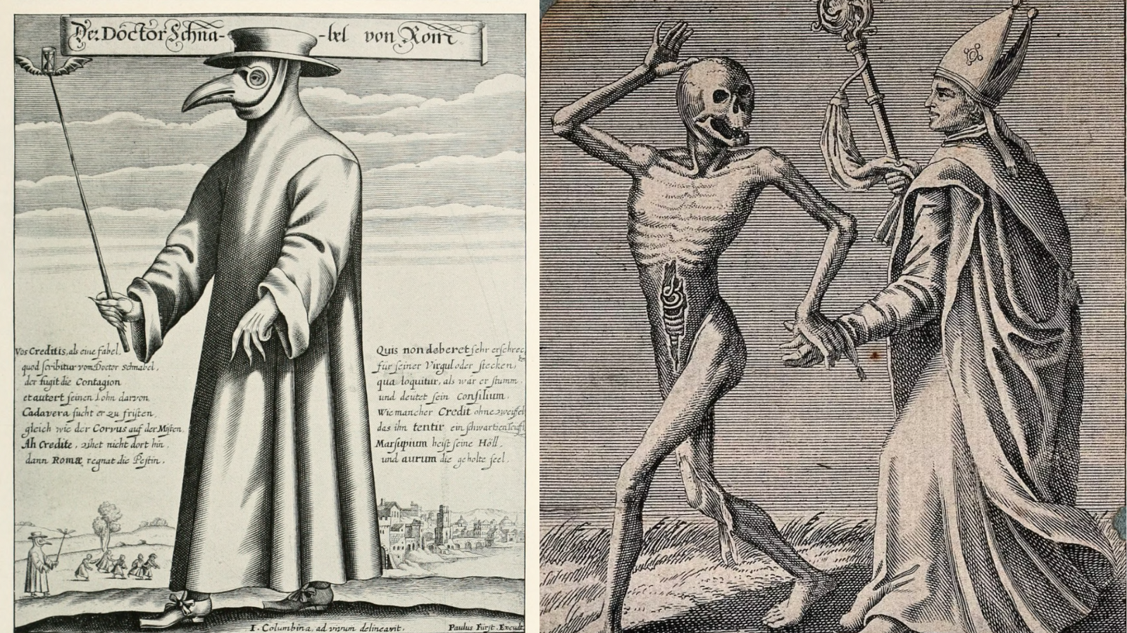
The black death killed 30-60% of Europeans
https://www.newscientist.com/article/dn12393-black-death-casts-a-genetic-shadow-over-england/#ixzz7LinWOMaB
የጥቁር ሞት 30-60% አውሮፓውያንን ገደለ
أدى الموت الأسود إلى قتل ما بين 30% إلى 60% من الأوروبيين
La mort negra va matar entre el 30 i el 60% dels europeus
黑死病夺走了30-60%的欧洲人的生命
مرگ سیاه باعث مرگ 30 تا 60 درصد اروپایی ها شد
काली मौत ने 30-60% यूरोपीय लोगों की जान ले ली
黒死病はヨーロッパ人の30～60％を死滅させた。
흑사병으로 유럽인의 30~60%가 사망했습니다.
Mirina reş 30-60% ji Ewropiyan kuştin
A peste negra matou 30-60% dos europeus
ਕਾਲੀ ਮੌਤ ਨੇ ਯੂਰਪ ਦੇ 30-60% ਲੋਕਾਂ ਨੂੰ ਮਾਰ ਦਿੱਤਾ
Черная смерть убила 30–60 % европейцев
Dhimashada madow waxay dishay 30-60% dadka reer Yurub
La peste negra mató entre el 30 y el 60% de los europeos
Kifo cheusi kiliua 30-60% ya Wazungu
Ang black death ay pumatay ng 30-60% ng mga Europeo
Kara ölüm Avrupalıların %30-60'ını öldürdü
Чорна смерть вбила 30-60% європейців
Cái chết đen đã giết chết 30-60% người châu Âu
Notes:
Current Art 10 languages in two columns, Summer 2025 generated on 8/13/2025
The black death killed 30-60% of Europeans
===
shqiptare - Albanian
Vdekja e zezë vrau 30-60% të evropianëve
አማርኛ - Amharic
የጥቁር ሞት 30-60% አውሮፓውያንን ገደለ
عربي - Arabic
أدى الموت الأسود إلى قتل ما بين 30% إلى 60% من الأوروبيين
հայերեն - Armenian
Սեւ մահը սպանեց եվրոպացիների 30-60%-ին
Català - Catalan
La mort negra va matar entre el 30 i el 60% dels europeus
中文 - Chinese
黑死病夺走了30-60%的欧洲人的生命
Nederlands - Dutch
De Zwarte Dood doodde 30-60% van de Europeanen
فارسی - Farsi
مرگ سیاه باعث مرگ 30 تا 60 درصد اروپایی ها شد
Français - French
La peste noire a tué 30 à 60 % des Européens
Deutsch - German
Der Schwarze Tod tötete 30-60% der Europäer
ગુજરાતી - Gujarati
કાળા મૃત્યુથી 30-60% યુરોપિયનો મૃત્યુ પામ્યા
हिंदी - Hindi
काली मौत ने 30-60% यूरोपीय लोगों की जान ले ली
Italiano - Italian
La peste nera uccise il 30-60% degli europei
日本語 - Japanese
黒死病はヨーロッパ人の30～60％を死滅させた。
한국어 - Korean
흑사병으로 유럽인의 30~60%가 사망했습니다.
Kurdî - Kurdish
Mirina reş 30-60% ji Ewropiyan kuştin
Melayu - Malay
Kematian hitam membunuh 30-60% orang Eropah
മലയാളം - Malayalam
കറുത്ത മരണം 30-60% യൂറോപ്യന്മാരെ കൊന്നു
नेपाली - Nepali
कालो मृत्युले युरोपेलीहरूको 30-60% मारे
پښتو - Pashto
تور مرګ 30-60٪ اروپایان وژلي
Português - Portuguese
A peste negra matou 30-60% dos europeus
ਪੰਜਾਬੀ - Punjabi
ਕਾਲੀ ਮੌਤ ਨੇ ਯੂਰਪ ਦੇ 30-60% ਲੋਕਾਂ ਨੂੰ ਮਾਰ ਦਿੱਤਾ
Русский - Russian
Черная смерть убила 30–60 % европейцев
српски - Serbian
Црна смрт је убила 30-60% Европљана
Soomaali - Somali
Dhimashada madow waxay dishay 30-60% dadka reer Yurub
Español - Spanish
La peste negra mató entre el 30 y el 60% de los europeos
basa Sunda - Sundanese
Maot hideung maéhan 30-60% urang Éropa
kiswahili - Swahili
Kifo cheusi kiliua 30-60% ya Wazungu
svenska - Swedish
Den svarta döden dödade 30-60 % av européerna
Tagalog
Ang black death ay pumatay ng 30-60% ng mga Europeo
தமிழ் - Tamil
கருப்பு மரணம் 30-60% ஐரோப்பியர்களைக் கொன்றது
แบบไทย - Thai
กาฬโรคคร่าชีวิตชาวยุโรปไป 30-60%
Türkçe - Turkish
Kara ölüm Avrupalıların %30-60'ını öldürdü
Українська - Ukrainian
Чорна смерть вбила 30-60% європейців
اردو - Urdu
سیاہ فام موت نے 30-60% یورپیوں کو ہلاک کیا۔
Tiếng Việt - Vietnamese
Cái chết đen đã giết chết 30-60% người châu Âu

Slide 57
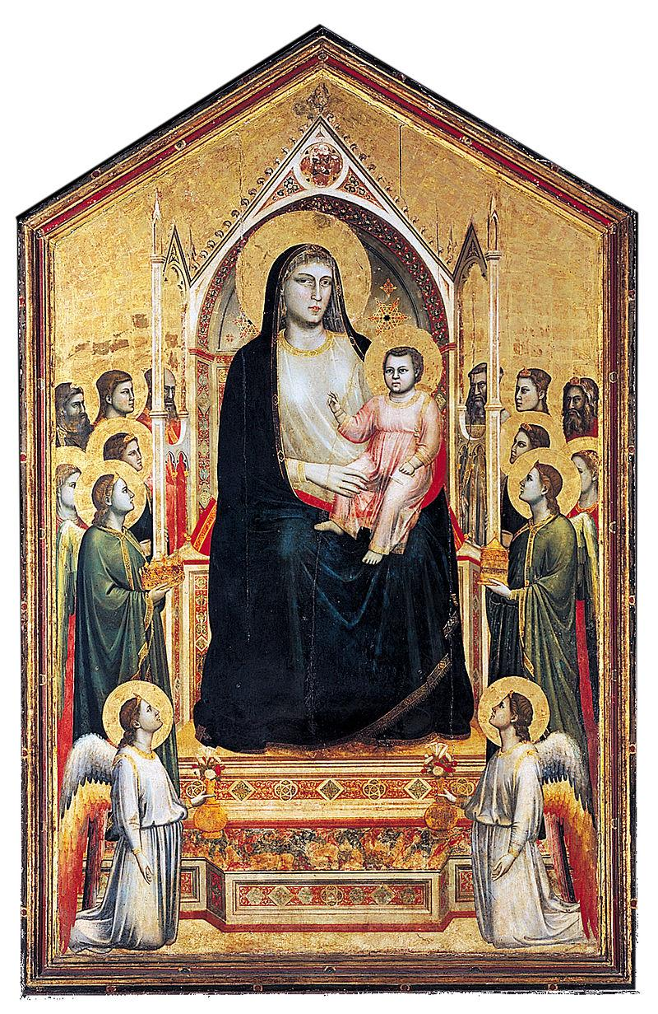
Giotto di Bondone
Ognissanti Madonna
c 1310
Tempera on wood
325 x 204cm
Uffizi, Florence

Slide 58
Unknown
Christ Pantocrator
c. 1180-1194
Giotto di Bondone
Ognissanti Madonna
c 1310

Slide 60
Each day you share a public progress photo you will have one less goal to write.
ፎቶ ባጋራህ እያንዳንዱ ቀን ለመጻፍ አንድ ያነሰ ግብ አለህ።
في كل يوم تشارك فيه صورة يكون لديك هدف أقل للكتابة.
Cada dia que comparteixes una foto tens un objectiu menys per escriure.
每天分享一张照片，你就少写一个目标。
هر روز که عکسی را به اشتراک می گذارید یک هدف کمتر برای نوشتن دارید.
प्रत्येक दिन जब आप एक फोटो साझा करते हैं तो आपको लिखने के लिए एक लक्ष्य कम हो जाता है।
毎日写真を共有するごとに、書き込む目標が 1 つ減ります。
매일 사진을 공유할 때마다 써야 할 목표가 하나씩 줄어듭니다.
Her roj ku hûn wêneyek parve dikin, armancek we kêm e ku hûn binivîsin.
Cada dia que você compartilha uma foto, você tem uma meta a menos para escrever.
ਹਰ ਰੋਜ਼ ਤੁਸੀਂ ਇੱਕ ਫੋਟੋ ਸਾਂਝੀ ਕਰਦੇ ਹੋ, ਤੁਹਾਡੇ ਕੋਲ ਲਿਖਣ ਦਾ ਇੱਕ ਟੀਚਾ ਘੱਟ ਹੁੰਦਾ ਹੈ।
Каждый день, когда вы делитесь фотографией, у вас становится на одну цель меньше.
Maalin kasta oo aad wadaagto sawir waxaad leedahay hal hadaf oo yar oo aad ku qorto.
Cada día que compartes una foto tienes un objetivo menos que escribir.
Kila siku unashiriki picha una lengo moja pungufu la kuandika.
Sa bawat araw na nagbabahagi ka ng isang larawan, wala kang isang layunin na isulat.
Her gün bir fotoğraf paylaştığınızda yazmanız gereken hedeflerden biri daha az oluyor.
Кожен день, коли ви ділитеся фотографією, у вас залишається на одну мету менше.
Mỗi ngày bạn chia sẻ một bức ảnh, bạn sẽ bớt đi một mục tiêu phải viết.
Notes:
Current Art 10 languages shortened next to English, Summer 2025 generated on 8/11/2025
Each day you share a public progress photo you will have one less goal to write.
Shortened text:
Each day you share a photo you have one less goal to write.
===
shqiptare - Albanian
Çdo ditë që ndani një foto progresi publike, do të keni një qëllim më pak për të shkruar.
አማርኛ - Amharic
የህዝብ ሂደት ፎቶ ባጋሩ በእያንዳንዱ ቀን ለመፃፍ አንድ ያነሰ ግብ ይኖርዎታል።
عربي - Arabic
كل يوم تشارك فيه صورة تقدم عامة سيكون لديك هدف أقل للكتابة.
հայերեն - Armenian
Ամեն օր, երբ կիսվում եք հանրային առաջընթացի լուսանկարով, գրելու մեկ նպատակ պակաս կունենաք:
Català - Catalan
Cada dia que compartiu una foto pública de progrés, tindreu un objectiu menys per escriure.
中文 - Chinese
每天分享一张公开的进度照片，你就会少写一个目标。
Nederlands - Dutch
Elke dag dat u een openbare voortgangsfoto deelt, heeft u één doel minder om te schrijven.
فارسی - Farsi
هر روز که یک عکس پیشرفت عمومی را به اشتراک می گذارید، یک هدف کمتر برای نوشتن خواهید داشت.
Français - French
Chaque jour où vous partagez une photo publique de vos progrès, vous aurez un objectif de moins à écrire.
Deutsch - German
An jedem Tag, an dem Sie ein öffentliches Fortschrittsfoto teilen, müssen Sie ein Ziel weniger aufschreiben.
ગુજરાતી - Gujarati
દરરોજ તમે સાર્વજનિક પ્રગતિનો ફોટો શેર કરો છો, તમારી પાસે લખવાનું એક ઓછું લક્ષ્ય હશે.
हिंदी - Hindi
प्रत्येक दिन जब आप सार्वजनिक रूप से प्रगति की तस्वीर साझा करेंगे तो आपको लिखने के लिए एक लक्ष्य कम करना होगा।
Italiano - Italian
Ogni giorno in cui condividerai una foto pubblica dei tuoi progressi avrai un obiettivo in meno da scrivere.
日本語 - Japanese
毎日進捗状況の写真を公開するごとに、書き込む目標が 1 つ減ります。
한국어 - Korean
매일 공개 진행 상황 사진을 공유하면 써야 할 목표가 하나씩 줄어듭니다.
Kurdî - Kurdish
Her roj ku hûn wêneyek pêşkeftina gelemperî parve bikin hûn ê armancek kêmtir hebe ku hûn binivîsin.
Melayu - Malay
Setiap hari anda berkongsi foto kemajuan awam anda akan mempunyai kurang satu matlamat untuk menulis.
മലയാളം - Malayalam
നിങ്ങൾ ഒരു പൊതു പുരോഗതി ഫോട്ടോ പങ്കിടുന്ന ഓരോ ദിവസവും നിങ്ങൾക്ക് എഴുതാൻ ഒരു ലക്ഷ്യം കുറവായിരിക്കും.
नेपाली - Nepali
प्रत्येक दिन तपाईले सार्वजनिक प्रगतिको तस्बिर साझा गर्नुहुन्छ तपाईसँग लेख्नको लागि एक कम लक्ष्य हुनेछ।
پښتو - Pashto
هره ورځ تاسو د عامه پرمختګ عکس شریک کړئ تاسو به د لیکلو لپاره لږ هدف ولرئ.
Português - Portuguese
A cada dia que você compartilhar uma foto pública do seu progresso, você terá uma meta a menos para escrever.
ਪੰਜਾਬੀ - Punjabi
ਹਰ ਦਿਨ ਤੁਸੀਂ ਇੱਕ ਜਨਤਕ ਪ੍ਰਗਤੀ ਦੀ ਫੋਟੋ ਸਾਂਝੀ ਕਰਦੇ ਹੋ, ਤੁਹਾਡੇ ਕੋਲ ਲਿਖਣ ਲਈ ਇੱਕ ਘੱਟ ਟੀਚਾ ਹੋਵੇਗਾ।
Русский - Russian
Каждый день, когда вы делитесь публичной фотографией своего прогресса, у вас будет на одну цель меньше.
српски - Serbian
Сваки дан када делите јавну фотографију напретка, имаћете један циљ мање за писање.
Soomaali - Somali
Maalin kasta oo aad wadaagto sawirka horumarka dadweynaha waxaad yeelan doontaa hal hadaf oo yar oo aad ku qorto.
Español - Spanish
Cada día que compartas una foto pública de tu progreso tendrás un objetivo menos que escribir.
basa Sunda - Sundanese
Unggal dinten anjeun ngabagi poto kamajuan umum anjeun bakal gaduh tujuan anu kirang pikeun nyerat.
kiswahili - Swahili
Kila siku unaposhiriki picha ya maendeleo ya umma utakuwa na lengo moja pungufu la kuandika.
svenska - Swedish
Varje dag du delar ett offentligt framstegsfoto har du ett mål mindre att skriva.
Tagalog
Bawat araw na nagbabahagi ka ng isang pampublikong larawan sa pag-unlad ay magkakaroon ka ng isang mas kaunting layunin na isulat.
தமிழ் - Tamil
ஒவ்வொரு நாளும் நீங்கள் பொது முன்னேற்றப் புகைப்படத்தைப் பகிரும் போது, நீங்கள் எழுதுவதற்கு ஒரு இலக்கைக் குறைவாகக் கொண்டிருப்பீர்கள்.
แบบไทย - Thai
ทุกๆ วันที่คุณแบ่งปันภาพความคืบหน้าต่อสาธารณะ คุณจะมีเป้าหมายที่ต้องเขียนลดลงหนึ่งเป้าหมาย
Türkçe - Turkish
Her gün herkese açık bir ilerleme fotoğrafı paylaştığınızda, yazmanız gereken hedeflerden biri daha az olacaktır.
Українська - Ukrainian
Кожного дня, коли ви ділитеся публічною фотографією прогресу, у вас буде на одну мету менше.
اردو - Urdu
ہر روز آپ عوامی ترقی کی تصویر کا اشتراک کرتے ہیں آپ کے پاس لکھنے کا ایک کم مقصد ہوگا۔
Tiếng Việt - Vietnamese
Mỗi ngày bạn chia sẻ một bức ảnh tiến trình công khai, bạn sẽ bớt đi một mục tiêu cần viết.

Slide 61
If you have not asked for a photo, please open your booklet to the last page, and write your goal for next class.
ፎቶ ከሌለህ፣ እባክህ ቡክሌትህን ከፍተህ ግብህን ጻፍ።
إذا لم يكن لديك صورة، يرجى فتح كتيبك وكتابة هدفك.
Si no tens una foto, obriu el fullet i escriu el teu objectiu.
如果您没有照片，请打开您的小册子并写下您的目标。
اگر عکس ندارید، لطفا جزوه خود را باز کنید و هدف خود را بنویسید.
यदि आपके पास कोई फोटो नहीं है, तो कृपया अपनी पुस्तिका खोलें और अपना लक्ष्य लिखें।
写真がない場合は、冊子を開いて目標を書いてください。
사진이 없으신 경우, 책자를 펴서 목표를 적어주세요.
Ger wêneyek we tune, ji kerema xwe pirtûka xwe vekin û armanca xwe binivîsin.
Se você não tiver uma foto, abra seu livreto e escreva sua meta.
ਜੇਕਰ ਤੁਹਾਡੇ ਕੋਲ ਕੋਈ ਫੋਟੋ ਨਹੀਂ ਹੈ, ਤਾਂ ਕਿਰਪਾ ਕਰਕੇ ਆਪਣੀ ਕਿਤਾਬਚਾ ਖੋਲ੍ਹੋ ਅਤੇ ਆਪਣਾ ਟੀਚਾ ਲਿਖੋ।
Если у вас нет фотографии, откройте буклет и напишите свою цель.
Haddii aadan haysan sawir, fadlan fur buug-yarahaaga oo qor hadafkaaga.
Si no tienes una foto, abre tu folleto y escribe tu objetivo.
Ikiwa huna picha, tafadhali fungua kijitabu chako na uandike lengo lako.
Kung wala kang larawan, mangyaring buksan ang iyong buklet at isulat ang iyong layunin.
Fotoğrafınız yoksa lütfen kitapçığınızı açın ve hedefinizi yazın.
Якщо у вас немає фотографії, відкрийте буклет і напишіть свою мету.
Nếu bạn không có ảnh, vui lòng mở tập sách và viết mục tiêu của bạn.
Notes:
Current Art 10 languages shortened next to English, Summer 2025 generated on 8/11/2025
If you have not asked for a photo, please open your booklet and write your goal for next class.
Shortened text:
If you don’t have a photo, please open your booklet and write your goal.
===
shqiptare - Albanian
Nëse nuk keni kërkuar një foto, ju lutemi hapni broshurën tuaj dhe shkruani qëllimin tuaj për klasën tjetër.
አማርኛ - Amharic
ፎቶ ካልጠየቅክ፣ እባክህ ቡክሌትህን ከፍተህ ለቀጣይ ክፍል ግብህን ጻፍ።
عربي - Arabic
إذا لم تطلب صورة، يرجى فتح كتيبك وكتابة هدفك للدرس القادم.
հայերեն - Armenian
Եթե լուսանկար չես խնդրել, բացիր գրքույկդ և գրիր հաջորդ դասի նպատակդ:
Català - Catalan
Si no has demanat cap foto, obriu el teu quadern i escriu el teu objectiu per a la propera classe.
中文 - Chinese
如果您还没有要求拍照，请打开您的小册子并写下您下一节课的目标。
Nederlands - Dutch
Als u geen foto hebt aangevraagd, open dan uw boekje en schrijf uw doel voor de volgende les op.
فارسی - Farsi
اگر عکسی نخواسته اید، لطفا جزوه خود را باز کنید و هدف خود را برای کلاس بعدی بنویسید.
Français - French
Si vous n'avez pas demandé de photo, veuillez ouvrir votre livret et écrire votre objectif pour le prochain cours.
Deutsch - German
Wenn Sie nicht um ein Foto gebeten haben, öffnen Sie bitte Ihr Heft und schreiben Sie Ihr Ziel für die nächste Unterrichtsstunde auf.
ગુજરાતી - Gujarati
જો તમે ફોટો માંગ્યો નથી, તો કૃપા કરીને તમારી પુસ્તિકા ખોલો અને આગામી વર્ગ માટે તમારું લક્ષ્ય લખો.
हिंदी - Hindi
यदि आपने फोटो नहीं मांगा है, तो कृपया अपनी पुस्तिका खोलें और अगली कक्षा के लिए अपना लक्ष्य लिखें।
Italiano - Italian
Se non hai richiesto una foto, apri il tuo opuscolo e scrivi il tuo obiettivo per la prossima lezione.
日本語 - Japanese
写真を依頼していない場合は、冊子を開いて次回の授業の目標を書いてください。
한국어 - Korean
사진을 요청하지 않으셨다면 책자를 펴서 다음 수업의 목표를 적어주세요.
Kurdî - Kurdish
Ger we wêneyek nepirse, ji kerema xwe pirtûka xwe vekin û armanca xwe ya ji bo pola din binivîsin.
Melayu - Malay
Jika anda belum meminta foto, sila buka buku kecil anda dan tulis matlamat anda untuk kelas seterusnya.
മലയാളം - Malayalam
നിങ്ങൾ ഒരു ഫോട്ടോ ആവശ്യപ്പെട്ടിട്ടില്ലെങ്കിൽ, നിങ്ങളുടെ ബുക്ക്‌ലെറ്റ് തുറന്ന് അടുത്ത ക്ലാസിലേക്കുള്ള നിങ്ങളുടെ ലക്ഷ്യം എഴുതുക.
नेपाली - Nepali
यदि तपाईंले फोटोको लागि सोध्नु भएको छैन भने, कृपया आफ्नो पुस्तिका खोल्नुहोस् र अर्को कक्षाको लागि आफ्नो लक्ष्य लेख्नुहोस्।
پښتو - Pashto
که تاسو د عکس غوښتنه نه ده کړې، نو مهرباني وکړئ خپل کتابچه خلاص کړئ او د راتلونکي ټولګي لپاره خپل هدف ولیکئ.
Português - Portuguese
Se você não pediu uma foto, abra seu livreto e escreva sua meta para a próxima aula.
ਪੰਜਾਬੀ - Punjabi
ਜੇ ਤੁਸੀਂ ਫੋਟੋ ਨਹੀਂ ਮੰਗੀ ਹੈ, ਤਾਂ ਕਿਰਪਾ ਕਰਕੇ ਆਪਣੀ ਕਿਤਾਬਚਾ ਖੋਲ੍ਹੋ ਅਤੇ ਅਗਲੀ ਕਲਾਸ ਲਈ ਆਪਣਾ ਟੀਚਾ ਲਿਖੋ।
Русский - Russian
Если вы не запрашивали фотографию, пожалуйста, откройте свой буклет и напишите свою цель на следующее занятие.
српски - Serbian
Ако нисте тражили фотографију, отворите своју књижицу и напишите свој циљ за следећи час.
Soomaali - Somali
Haddii aanad waydiisan sawir, fadlan fur buug-yarahaaga oo qor hadafkaaga fasalka xiga.
Español - Spanish
Si no has solicitado una foto, abre tu folleto y escribe tu objetivo para la próxima clase.
basa Sunda - Sundanese
Upami anjeun teu acan naroskeun poto, mangga buka buklet anjeun sareng tulis tujuan anjeun pikeun kelas salajengna.
kiswahili - Swahili
Ikiwa haujaomba picha, tafadhali fungua kijitabu chako na uandike lengo lako la darasa lijalo.
svenska - Swedish
Om du inte har bett om ett foto, öppna ditt häfte och skriv ditt mål för nästa lektion.
Tagalog
Kung hindi ka pa humingi ng larawan, mangyaring buksan ang iyong buklet at isulat ang iyong layunin para sa susunod na klase.
தமிழ் - Tamil
நீங்கள் புகைப்படம் கேட்கவில்லை என்றால், உங்கள் கையேட்டைத் திறந்து அடுத்த வகுப்பிற்கான இலக்கை எழுதுங்கள்.
แบบไทย - Thai
หากคุณไม่ได้ขอรูปถ่าย โปรดเปิดสมุดและเขียนเป้าหมายของคุณสำหรับชั้นเรียนครั้งต่อไป
Türkçe - Turkish
Fotoğraf talebinde bulunmadıysanız lütfen kitapçığınızı açın ve bir sonraki derse yönelik hedefinizi yazın.
Українська - Ukrainian
Якщо ви не просили фото, відкрийте свій буклет і напишіть свою мету для наступного заняття.
اردو - Urdu
اگر آپ نے تصویر نہیں مانگی ہے تو براہ کرم اپنا کتابچہ کھولیں اور اگلی کلاس کے لیے اپنا مقصد لکھیں۔
Tiếng Việt - Vietnamese
Nếu bạn chưa yêu cầu chụp ảnh, vui lòng mở tập sách và viết mục tiêu cho buổi học tiếp theo.

Slide 62
What are we
doing today?
የቁም ሥዕላችንን እየገለፍን ከፊታችን ውጪ በመጀመር ስለመካከለኛውቫል ጥበብ እየተማርን ነው።
نحن نقوم بتظليل صورتنا، بدءًا من خارج الوجه، ونتعلم عن الفن في العصور الوسطى.
Estem ombrejant el nostre retrat, començant fora de la cara i aprenent sobre l'art medieval.
我们正在为肖像画上阴影，从脸部外部开始，并了解中世纪艺术。
ما در حال سایه زدن به پرتره خود هستیم، از خارج از چهره شروع می کنیم و در مورد هنر قرون وسطی یاد می گیریم.
हम अपने चित्र पर छाया डाल रहे हैं, चेहरे के बाहर से शुरुआत कर रहे हैं, और मध्यकालीन कला के बारे में सीख रहे हैं।
私たちは顔の外側から肖像画に陰影をつけながら、中世の芸術について学んでいます。
우리는 얼굴 바깥쪽부터 초상화에 음영을 입히고 중세 미술에 대해 알아갑니다.
Em portreya xwe siya dikin, li derveyî rû dest pê dikin, û hunera serdema navîn fêr dibin.
Estamos sombreando nosso retrato, começando do lado de fora do rosto, e aprendendo sobre arte medieval.
ਅਸੀਂ ਆਪਣੇ ਪੋਰਟਰੇਟ ਨੂੰ ਰੰਗਤ ਕਰ ਰਹੇ ਹਾਂ, ਚਿਹਰੇ ਤੋਂ ਬਾਹਰ ਸ਼ੁਰੂ ਕਰ ਰਹੇ ਹਾਂ, ਅਤੇ ਮੱਧਕਾਲੀ ਕਲਾ ਬਾਰੇ ਸਿੱਖ ਰਹੇ ਹਾਂ।
Мы заштриховываем наш портрет, начиная с внешней стороны лица, и изучаем средневековое искусство.
Waxa aanu hadhaynaa sawirkayaga, waxaanu ka bilaabaynaa meel ka baxsan wejiga, waxaanu baranaynaa farshaxanka qarniyadii dhexe.
Estamos sombreando nuestro retrato, comenzando por el exterior de la cara, y aprendiendo sobre el arte medieval.
Tunaweka kivuli picha yetu, kuanzia nje ya uso, na kujifunza kuhusu sanaa ya Zama za Kati.
Inilalagay namin ang aming larawan, nagsisimula sa labas ng mukha, at natututo tungkol sa sining ng Medieval.
Portremizi yüzün dışından başlayarak gölgelendiriyoruz ve Ortaçağ sanatını öğreniyoruz.
Ми заштриховуємо наш портрет, починаючи з меж обличчя, і вивчаємо середньовічне мистецтво.
Chúng ta đang tô bóng chân dung, bắt đầu từ bên ngoài khuôn mặt và tìm hiểu về nghệ thuật thời Trung cổ.
We are going to start shading our portrait project, beginning with an area outside the face. We are also learning about Medieval art.
Notes:
Current Art 10 languages shortened next to English, Summer 2025 generated on 8/13/2025
We are going to start shading our portrait project, beginning with an area outside the face. We are also learning about Medieval art.
Shortened text:
We are shading our portrait, starting outside the face, and learning about Medieval art.
===
shqiptare - Albanian
Ne do të fillojmë të hijezojmë projektin tonë të portretit, duke filluar me një zonë jashtë fytyrës. Po mësojmë edhe për artin mesjetar.
አማርኛ - Amharic
የቁም ፕሮጀክታችንን ከፊታችን ውጭ ካለው አካባቢ በመጀመር ጥላሸት መቀባት እንጀምራለን። ስለ ሜዲቫል ስነ ጥበብም እየተማርን ነው።
عربي - Arabic
سنبدأ بتظليل مشروع رسم البورتريه، بدءًا من منطقة خارج الوجه. كما نتعلم عن فن العصور الوسطى.
հայերեն - Armenian
Մենք պատրաստվում ենք ստվերել մեր դիմանկարային նախագիծը՝ սկսած դեմքից դուրս գտնվող տարածքից: Սովորում ենք նաև միջնադարյան արվեստի մասին։
Català - Catalan
Començarem a ombrejar el nostre projecte de retrat, començant per una zona fora de la cara. També estem aprenent sobre l'art medieval.
中文 - Chinese
我们将开始为肖像画着色，从脸部以外的区域开始。我们还将学习中世纪艺术。
Nederlands - Dutch
We gaan beginnen met het schaduwen van ons portretproject, beginnend met een gebied buiten het gezicht. We leren ook over middeleeuwse kunst.
فارسی - Farsi
ما می‌خواهیم پروژه پرتره‌مان را سایه بزنیم و از ناحیه‌ای خارج از صورت شروع کنیم. ما همچنین در مورد هنر قرون وسطی یاد می گیریم.
Français - French
Nous allons commencer à ombrer notre projet de portrait, en commençant par une zone extérieure au visage. Nous apprenons également l'art médiéval.
Deutsch - German
Wir beginnen mit dem Schattieren unseres Porträtprojekts und beginnen dabei mit einem Bereich außerhalb des Gesichts. Wir lernen auch etwas über mittelalterliche Kunst.
ગુજરાતી - Gujarati
અમે અમારા પોટ્રેટ પ્રોજેક્ટને શેડ કરવાનું શરૂ કરવા જઈ રહ્યા છીએ, જેની શરૂઆત ચહેરાની બહારના વિસ્તારથી થાય છે. અમે મધ્યકાલીન કલા વિશે પણ શીખી રહ્યા છીએ.
हिंदी - Hindi
हम अपने पोर्ट्रेट प्रोजेक्ट की शुरुआत चेहरे के बाहर वाले हिस्से से करते हुए, शेडिंग शुरू करने जा रहे हैं। हम मध्यकालीन कला के बारे में भी सीख रहे हैं।
Italiano - Italian
Inizieremo a ombreggiare il nostro progetto di ritratto, partendo da un'area esterna al viso. Impareremo anche qualcosa sull'arte medievale.
日本語 - Japanese
肖像画のプロジェクトでは、顔の外側から陰影をつけていきます。中世美術についても学びます。
한국어 - Korean
얼굴 바깥쪽 부분부터 초상화 프로젝트에 음영을 넣어 보겠습니다. 중세 미술에 대해서도 배워보겠습니다.
Kurdî - Kurdish
Em ê dest bi siyakirina projeya xweya portreyê bikin, bi deverek li derveyî rû dest pê bikin. Em li ser hunera serdema navîn jî fêr dibin.
Melayu - Malay
Kami akan mula memayungi projek potret kami, bermula dengan kawasan di luar muka. Kami juga belajar tentang seni Zaman Pertengahan.
മലയാളം - Malayalam
മുഖത്തിന് പുറത്തുള്ള ഒരു ഭാഗത്ത് തുടങ്ങി, ഞങ്ങളുടെ പോർട്രെയിറ്റ് പ്രോജക്റ്റ് ഷേഡിംഗ് ആരംഭിക്കാൻ പോകുന്നു. ഞങ്ങൾ മധ്യകാല കലയെക്കുറിച്ചും പഠിക്കുന്നു.
नेपाली - Nepali
हामी हाम्रो पोर्ट्रेट परियोजना छायांकन सुरु गर्न जाँदैछौं, अनुहार बाहिरको क्षेत्रबाट सुरु गर्दै। हामीले मध्यकालीन कलाको बारेमा पनि सिकिरहेका छौं।
پښتو - Pashto
موږ به د خپل پورټریټ پروژې سیوري پیل کړو، د مخ څخه بهر د یوې سیمې سره پیل کوو. موږ د منځنیو پیړیو هنرونو په اړه هم زده کوو.
Português - Portuguese
Vamos começar a sombrear nosso projeto de retrato, começando por uma área externa ao rosto. Também estamos aprendendo sobre arte medieval.
ਪੰਜਾਬੀ - Punjabi
ਅਸੀਂ ਆਪਣੇ ਪੋਰਟਰੇਟ ਪ੍ਰੋਜੈਕਟ ਨੂੰ ਸ਼ੇਡ ਕਰਨਾ ਸ਼ੁਰੂ ਕਰਨ ਜਾ ਰਹੇ ਹਾਂ, ਚਿਹਰੇ ਦੇ ਬਾਹਰਲੇ ਖੇਤਰ ਨਾਲ ਸ਼ੁਰੂ ਕਰਦੇ ਹੋਏ। ਅਸੀਂ ਮੱਧਕਾਲੀ ਕਲਾ ਬਾਰੇ ਵੀ ਸਿੱਖ ਰਹੇ ਹਾਂ।
Русский - Russian
Мы начнём с затенения нашего портретного проекта, начиная с области за пределами лица. Также мы изучим средневековое искусство.
српски - Serbian
Почећемо да сенчимо наш пројекат портрета, почевши од подручја изван лица. Учимо и о средњовековној уметности.
Soomaali - Somali
Waxaan bilaabaynaa inaan hadheyno mashruucayaga sawirka, oo aan ka bilowno meel ka baxsan wejiga. Waxaan sidoo kale baraneynaa farshaxanka qarniyadii dhexe.
Español - Spanish
Vamos a empezar a sombrear nuestro proyecto de retrato, empezando por una zona exterior del rostro. También estamos aprendiendo sobre arte medieval.
basa Sunda - Sundanese
Urang bakal ngamimitian shading proyék potret urang, dimimitian ku wewengkon luar beungeut. Urang ogé diajar ngeunaan seni Abad Pertengahan.
kiswahili - Swahili
Tutaanza kutia kivuli mradi wetu wa picha, tukianza na eneo nje ya uso. Pia tunajifunza kuhusu sanaa ya Zama za Kati.
svenska - Swedish
Vi ska börja skugga vårt porträttprojekt, börja med ett område utanför ansiktet. Vi lär oss också om medeltida konst.
Tagalog
Sisimulan namin ang pagtatabing sa aming portrait na proyekto, simula sa isang lugar sa labas ng mukha. Nag-aaral din kami tungkol sa sining ng Medieval.
தமிழ் - Tamil
முகத்திற்கு வெளியே ஒரு பகுதியில் தொடங்கி, எங்கள் உருவப்படத் திட்டத்தை நிழலிடத் தொடங்கப் போகிறோம். இடைக்காலக் கலையைப் பற்றியும் கற்றுக் கொண்டிருக்கிறோம்.
แบบไทย - Thai
เราจะเริ่มลงเงาโครงงานภาพเหมือนของเรา โดยเริ่มจากบริเวณนอกใบหน้า เรายังเรียนรู้เกี่ยวกับศิลปะยุคกลางด้วย
Türkçe - Turkish
Portre projemize yüzün dışındaki bir alandan başlayarak gölgelendirmeyle başlayacağız. Ayrıca Orta Çağ sanatı hakkında da bilgi ediniyoruz.
Українська - Ukrainian
Ми збираємося почати затіняти наш проект портрета, починаючи з області за межами обличчя. Ми також вивчаємо середньовічне мистецтво.
اردو - Urdu
ہم اپنے پورٹریٹ پروجیکٹ کو شیڈنگ شروع کرنے جا رہے ہیں، جس کی شروعات چہرے کے باہر والے حصے سے ہوتی ہے۔ ہم قرون وسطی کے فن کے بارے میں بھی سیکھ رہے ہیں۔
Tiếng Việt - Vietnamese
Chúng ta sẽ bắt đầu tô bóng cho dự án chân dung của mình, bắt đầu từ vùng bên ngoài khuôn mặt. Chúng ta cũng sẽ tìm hiểu về nghệ thuật thời Trung Cổ.

